Slide 1
IPA · 40H PROJECT BASED LEARNING
LLM Agent &
업무자동화
코드 리뷰 · 회의 기록 · 검증 가능한 Workflow
차성재 | 무신사 Agentic AI Side PM
서울시립대·아주대 AI 겸임교수
2026.08.23 SUN
09:00–18:00
Lunch 14:00–15:00
Notes:
강의 구간: 09:00–10:00 · Agent 시대의 문제정의
이 장표의 역할: 과정 표지
진행: 핵심 문장을 먼저 말하고, 화면의 항목을 위에서 아래로 1개씩 연결한다.
확인 질문: 학습자가 자신의 업무 또는 포트폴리오 상황에 같은 원리를 적용해 1문장으로 설명하게 한다.
빠른 반: 아래 항목 중 하나를 실제 코드·정책·평가 지표로 확장한다.
복구 반: 용어보다 입력·처리·출력·검증의 네 칸만 채우고 다음 장으로 이동한다.
오프닝 2분. 40시간 동안 하나의 검증 가능한 업무 Agent를 완성한다고 선언한다.

Slide 2
HOUR MAP
09:00–10:00 · 이 시간의 40장 사용법
수업이 끝날 때 “어떤 모델을 썼는가”보다 “어떤 업무를 어떤 증거와 통제로 바꿨는가”를 설명합니다.
개념
한 장 한 주장으로 업무 의미를 이해
화면
공식 문서와 실제 실행 위치를 확인
따라하기
강사의 작은 단위를 같은 순서로 실행
실패·복구
오류 코드를 분류하고 대체 경로 선택
증거
파일·테스트·commit·설명으로 완료 확인
LLM Agent & 업무자동화 · 2026.08.23
09:00–10:00 · OPENING
002
Notes:
강의 구간: 09:00–10:00 · Agent 시대의 문제정의
이 장표의 역할: 시간대 지도
진행: 핵심 문장을 먼저 말하고, 화면의 항목을 위에서 아래로 1개씩 연결한다.
확인 질문: 학습자가 자신의 업무 또는 포트폴리오 상황에 같은 원리를 적용해 1문장으로 설명하게 한다.
빠른 반: 아래 항목 중 하나를 실제 코드·정책·평가 지표로 확장한다.
복구 반: 용어보다 입력·처리·출력·검증의 네 칸만 채우고 다음 장으로 이동한다.
필수 본편은 개념·화면·따라하기·증거다. 실패·복구와 확장은 반 속도에 맞춰 선택한다.

Slide 3
INSTRUCTOR
현재 역할 · Agent 제품을 운영하는 PM
고객 접점 Agent는 모델 데모가 아니라 제품 운영 문제다.
Agent AID Chat·쇼핑 탐색·상품정보 / Voice Agent·AI 해설 / SEO/GEO·모두의AI
LLM Agent & 업무자동화 · 2026.08.23
09:00–10:00 · OPENING
003
Notes:
강의 구간: 09:00–10:00 · Agent 시대의 문제정의
이 장표의 역할: 현재 역할 · Agent 제품을 운영하는 PM
진행: 핵심 문장을 먼저 말하고, 화면의 항목을 위에서 아래로 1개씩 연결한다.
확인 질문: 학습자가 자신의 업무 또는 포트폴리오 상황에 같은 원리를 적용해 1문장으로 설명하게 한다.
빠른 반: 아래 항목 중 하나를 실제 코드·정책·평가 지표로 확장한다.
복구 반: 용어보다 입력·처리·출력·검증의 네 칸만 채우고 다음 장으로 이동한다.

Slide 4
CAREER MAP
산업 경력 · 모델보다 문제를 따라 이동했다
금융/ML → 의료/DL → 교육/LLM → 이커머스/Agent
에이젠글로벌 · 금융 AutoML·MLOps
아이넥스코퍼레이션 · 의료 실시간 영상 CVOps
크레버스 · 교육 7만 명 평가 LLMOps·AICC
무신사 · 이커머스 Agentic AI 제품
LLM Agent & 업무자동화 · 2026.08.23
09:00–10:00 · OPENING
004
Notes:
강의 구간: 09:00–10:00 · Agent 시대의 문제정의
이 장표의 역할: 산업 경력 · 모델보다 문제를 따라 이동했다
진행: 핵심 문장을 먼저 말하고, 화면의 항목을 위에서 아래로 1개씩 연결한다.
확인 질문: 학습자가 자신의 업무 또는 포트폴리오 상황에 같은 원리를 적용해 1문장으로 설명하게 한다.
빠른 반: 아래 항목 중 하나를 실제 코드·정책·평가 지표로 확장한다.
복구 반: 용어보다 입력·처리·출력·검증의 네 칸만 채우고 다음 장으로 이동한다.

Slide 5
FIELD CASE
교육 LLMOps · 3–5일을 약 10초로
대규모 평가 자동화는 정확도만으로 끝나지 않았다.
평가 기준 정렬 / 사람 평가와 품질 비교 / 비용·시간·운영 예외를 함께 설계
LLM Agent & 업무자동화 · 2026.08.23
09:00–10:00 · OPENING
005
Notes:
강의 구간: 09:00–10:00 · Agent 시대의 문제정의
이 장표의 역할: 교육 LLMOps · 3–5일을 약 10초로
진행: 핵심 문장을 먼저 말하고, 화면의 항목을 위에서 아래로 1개씩 연결한다.
확인 질문: 학습자가 자신의 업무 또는 포트폴리오 상황에 같은 원리를 적용해 1문장으로 설명하게 한다.
빠른 반: 아래 항목 중 하나를 실제 코드·정책·평가 지표로 확장한다.
복구 반: 용어보다 입력·처리·출력·검증의 네 칸만 채우고 다음 장으로 이동한다.

Slide 6
TEACHING
두 대학과 기업 AX를 잇는 수업
DataAnalysis·ML·MLOps·LLMOps가 하나의 서비스 생애주기로 만난다.
서울시립대·아주대 겸임
KT·Kakao AX
연구 AX·AI Native 멘토링·심사
LLM Agent & 업무자동화 · 2026.08.23
09:00–10:00 · OPENING
006
Notes:
강의 구간: 09:00–10:00 · Agent 시대의 문제정의
이 장표의 역할: 두 대학과 기업 AX를 잇는 수업
진행: 핵심 문장을 먼저 말하고, 화면의 항목을 위에서 아래로 1개씩 연결한다.
확인 질문: 학습자가 자신의 업무 또는 포트폴리오 상황에 같은 원리를 적용해 1문장으로 설명하게 한다.
빠른 반: 아래 항목 중 하나를 실제 코드·정책·평가 지표로 확장한다.
복구 반: 용어보다 입력·처리·출력·검증의 네 칸만 채우고 다음 장으로 이동한다.

Slide 7
CORE IDEA
40시간 뒤 남아야 할 것
“AI를 써봤다”가 아니라 “검증 가능한 업무 Agent를 운영했다”.
STT·LLM·Tool / LangChain·LangGraph / Human Approval·LangSmith·Git 증거
LLM Agent & 업무자동화 · 2026.08.23
09:00–10:00 · OPENING
007
Notes:
강의 구간: 09:00–10:00 · Agent 시대의 문제정의
이 장표의 역할: 40시간 뒤 남아야 할 것
진행: 핵심 문장을 먼저 말하고, 화면의 항목을 위에서 아래로 1개씩 연결한다.
확인 질문: 학습자가 자신의 업무 또는 포트폴리오 상황에 같은 원리를 적용해 1문장으로 설명하게 한다.
빠른 반: 아래 항목 중 하나를 실제 코드·정책·평가 지표로 확장한다.
복구 반: 용어보다 입력·처리·출력·검증의 네 칸만 채우고 다음 장으로 이동한다.

Slide 8
KEY POINTS
5일은 하나의 제품을 누적한다
K-Work Copilot은 회의와 코드 변경을 검토 가능한 업무 기록으로 바꾼다.
Day2 STT·회의록
Day3 코드 리뷰
Day4 GitHub·Graph
Day5 관측·평가·발표
LLM Agent & 업무자동화 · 2026.08.23
09:00–10:00 · OPENING
008
Notes:
강의 구간: 09:00–10:00 · Agent 시대의 문제정의
이 장표의 역할: 5일은 하나의 제품을 누적한다
진행: 핵심 문장을 먼저 말하고, 화면의 항목을 위에서 아래로 1개씩 연결한다.
확인 질문: 학습자가 자신의 업무 또는 포트폴리오 상황에 같은 원리를 적용해 1문장으로 설명하게 한다.
빠른 반: 아래 항목 중 하나를 실제 코드·정책·평가 지표로 확장한다.
복구 반: 용어보다 입력·처리·출력·검증의 네 칸만 채우고 다음 장으로 이동한다.

Slide 9
CORE IDEA
8/23은 점심 시간이 다르다
첫날은 09–14 다섯 시간, 15–18 세 시간으로 운영한다.
09–14 오전·정오 연속 / 14–15 점심 / 15–18 오후 / 다른 날은 12–13 점심
LLM Agent & 업무자동화 · 2026.08.23
09:00–10:00 · OPENING
009
Notes:
강의 구간: 09:00–10:00 · Agent 시대의 문제정의
이 장표의 역할: 8/23은 점심 시간이 다르다
진행: 핵심 문장을 먼저 말하고, 화면의 항목을 위에서 아래로 1개씩 연결한다.
확인 질문: 학습자가 자신의 업무 또는 포트폴리오 상황에 같은 원리를 적용해 1문장으로 설명하게 한다.
빠른 반: 아래 항목 중 하나를 실제 코드·정책·평가 지표로 확장한다.
복구 반: 용어보다 입력·처리·출력·검증의 네 칸만 채우고 다음 장으로 이동한다.

Slide 10
KEY POINTS
재직자와 구직자는 같은 기술을 다르게 증명한다
재직자는 도입 통제, 구직자는 재현 가능한 포트폴리오를 강조한다.
재직자: 보안·업무시간·승인
구직자: README·테스트·Git history
공통: 실제 demo
LLM Agent & 업무자동화 · 2026.08.23
09:00–10:00 · OPENING
010
Notes:
강의 구간: 09:00–10:00 · Agent 시대의 문제정의
이 장표의 역할: 재직자와 구직자는 같은 기술을 다르게 증명한다
진행: 핵심 문장을 먼저 말하고, 화면의 항목을 위에서 아래로 1개씩 연결한다.
확인 질문: 학습자가 자신의 업무 또는 포트폴리오 상황에 같은 원리를 적용해 1문장으로 설명하게 한다.
빠른 반: 아래 항목 중 하나를 실제 코드·정책·평가 지표로 확장한다.
복구 반: 용어보다 입력·처리·출력·검증의 네 칸만 채우고 다음 장으로 이동한다.

Slide 11
CORE IDEA
Chatbot과 Agent를 가르는 질문
모델이 답했는가가 아니라 상태를 보고 도구를 선택·검증했는가를 본다.
대화 생성 / 도구 선택 / 결과 관찰 / 다음 행동·중단 판단
LLM Agent & 업무자동화 · 2026.08.23
09:00–10:00 · OPENING
011
Notes:
강의 구간: 09:00–10:00 · Agent 시대의 문제정의
이 장표의 역할: Chatbot과 Agent를 가르는 질문
진행: 핵심 문장을 먼저 말하고, 화면의 항목을 위에서 아래로 1개씩 연결한다.
확인 질문: 학습자가 자신의 업무 또는 포트폴리오 상황에 같은 원리를 적용해 1문장으로 설명하게 한다.
빠른 반: 아래 항목 중 하나를 실제 코드·정책·평가 지표로 확장한다.
복구 반: 용어보다 입력·처리·출력·검증의 네 칸만 채우고 다음 장으로 이동한다.

Slide 12
KEY POINTS
좋은 Agent의 첫 기준은 통제 가능성
정확한 한 번보다 실패해도 안전하게 멈추는 흐름이 먼저다.
허용 도구
schema
timeout·retry
승인
trace·평가
LLM Agent & 업무자동화 · 2026.08.23
09:00–10:00 · OPENING
012
Notes:
강의 구간: 09:00–10:00 · Agent 시대의 문제정의
이 장표의 역할: 좋은 Agent의 첫 기준은 통제 가능성
진행: 핵심 문장을 먼저 말하고, 화면의 항목을 위에서 아래로 1개씩 연결한다.
확인 질문: 학습자가 자신의 업무 또는 포트폴리오 상황에 같은 원리를 적용해 1문장으로 설명하게 한다.
빠른 반: 아래 항목 중 하나를 실제 코드·정책·평가 지표로 확장한다.
복구 반: 용어보다 입력·처리·출력·검증의 네 칸만 채우고 다음 장으로 이동한다.

Slide 13
WORKFLOW
수업 운영 루프 · SEE–COPY–BREAK–PROVE
01
02
03
04
SEE
COPY
BREAK
PROVE
→
→
→
강사의 완성 흐름을 먼저 본다
같은 최소 단위를 따라 한다
실패를 의도적으로 만든다
테스트·diff·설명으로 증명
LLM Agent & 업무자동화 · 2026.08.23
09:00–10:00 · OPENING
013
Notes:
강의 구간: 09:00–10:00 · Agent 시대의 문제정의
이 장표의 역할: 수업 운영 루프 · SEE–COPY–BREAK–PROVE
진행: 핵심 문장을 먼저 말하고, 화면의 항목을 위에서 아래로 1개씩 연결한다.
확인 질문: 학습자가 자신의 업무 또는 포트폴리오 상황에 같은 원리를 적용해 1문장으로 설명하게 한다.
빠른 반: 아래 항목 중 하나를 실제 코드·정책·평가 지표로 확장한다.
복구 반: 용어보다 입력·처리·출력·검증의 네 칸만 채우고 다음 장으로 이동한다.

Slide 14
WORKFLOW
한 시간의 40장 리듬
01
02
03
04
맥락
개념
실행
복구
→
→
→
문제와 완료조건
한 장 한 주장
화면·코드 따라하기
오류 분류와 checkpoint
LLM Agent & 업무자동화 · 2026.08.23
09:00–10:00 · OPENING
014
Notes:
강의 구간: 09:00–10:00 · Agent 시대의 문제정의
이 장표의 역할: 한 시간의 40장 리듬
진행: 핵심 문장을 먼저 말하고, 화면의 항목을 위에서 아래로 1개씩 연결한다.
확인 질문: 학습자가 자신의 업무 또는 포트폴리오 상황에 같은 원리를 적용해 1문장으로 설명하게 한다.
빠른 반: 아래 항목 중 하나를 실제 코드·정책·평가 지표로 확장한다.
복구 반: 용어보다 입력·처리·출력·검증의 네 칸만 채우고 다음 장으로 이동한다.

Slide 15
WORKFLOW
질문을 디버깅 정보로 바꾸기
01
02
03
04
증상
재현
환경
기대
→
→
→
보이는 문구
직전 입력
OS·버전
나와야 할 결과
LLM Agent & 업무자동화 · 2026.08.23
09:00–10:00 · OPENING
015
Notes:
강의 구간: 09:00–10:00 · Agent 시대의 문제정의
이 장표의 역할: 질문을 디버깅 정보로 바꾸기
진행: 핵심 문장을 먼저 말하고, 화면의 항목을 위에서 아래로 1개씩 연결한다.
확인 질문: 학습자가 자신의 업무 또는 포트폴리오 상황에 같은 원리를 적용해 1문장으로 설명하게 한다.
빠른 반: 아래 항목 중 하나를 실제 코드·정책·평가 지표로 확장한다.
복구 반: 용어보다 입력·처리·출력·검증의 네 칸만 채우고 다음 장으로 이동한다.

Slide 16
WORKFLOW
실습 속도 세 개 lane
01
02
03
04
GREEN
YELLOW
RED
EXTEND
→
→
→
혼자 재실행
장표로 진행
checkpoint 복구
심화 과제
LLM Agent & 업무자동화 · 2026.08.23
09:00–10:00 · OPENING
016
Notes:
강의 구간: 09:00–10:00 · Agent 시대의 문제정의
이 장표의 역할: 실습 속도 세 개 lane
진행: 핵심 문장을 먼저 말하고, 화면의 항목을 위에서 아래로 1개씩 연결한다.
확인 질문: 학습자가 자신의 업무 또는 포트폴리오 상황에 같은 원리를 적용해 1문장으로 설명하게 한다.
빠른 반: 아래 항목 중 하나를 실제 코드·정책·평가 지표로 확장한다.
복구 반: 용어보다 입력·처리·출력·검증의 네 칸만 채우고 다음 장으로 이동한다.

Slide 17
WORKFLOW
완료 증거의 순서
01
02
03
04
파일
실행
검증
설명
→
→
→
산출물 존재
명령 성공
test·schema
왜 안전한가
LLM Agent & 업무자동화 · 2026.08.23
09:00–10:00 · OPENING
017
Notes:
강의 구간: 09:00–10:00 · Agent 시대의 문제정의
이 장표의 역할: 완료 증거의 순서
진행: 핵심 문장을 먼저 말하고, 화면의 항목을 위에서 아래로 1개씩 연결한다.
확인 질문: 학습자가 자신의 업무 또는 포트폴리오 상황에 같은 원리를 적용해 1문장으로 설명하게 한다.
빠른 반: 아래 항목 중 하나를 실제 코드·정책·평가 지표로 확장한다.
복구 반: 용어보다 입력·처리·출력·검증의 네 칸만 채우고 다음 장으로 이동한다.

Slide 18
WORKFLOW
강사 Harness Engineering 데모
01
02
03
04
SPEC
AGENT
DIFF
TEST
→
→
→
작업을 파일로 명시
Codex·Claude 실행
변경 범위 검토
증거 없으면 미완료
LLM Agent & 업무자동화 · 2026.08.23
09:00–10:00 · OPENING
018
Notes:
강의 구간: 09:00–10:00 · Agent 시대의 문제정의
이 장표의 역할: 강사 Harness Engineering 데모
진행: 핵심 문장을 먼저 말하고, 화면의 항목을 위에서 아래로 1개씩 연결한다.
확인 질문: 학습자가 자신의 업무 또는 포트폴리오 상황에 같은 원리를 적용해 1문장으로 설명하게 한다.
빠른 반: 아래 항목 중 하나를 실제 코드·정책·평가 지표로 확장한다.
복구 반: 용어보다 입력·처리·출력·검증의 네 칸만 채우고 다음 장으로 이동한다.

Slide 19
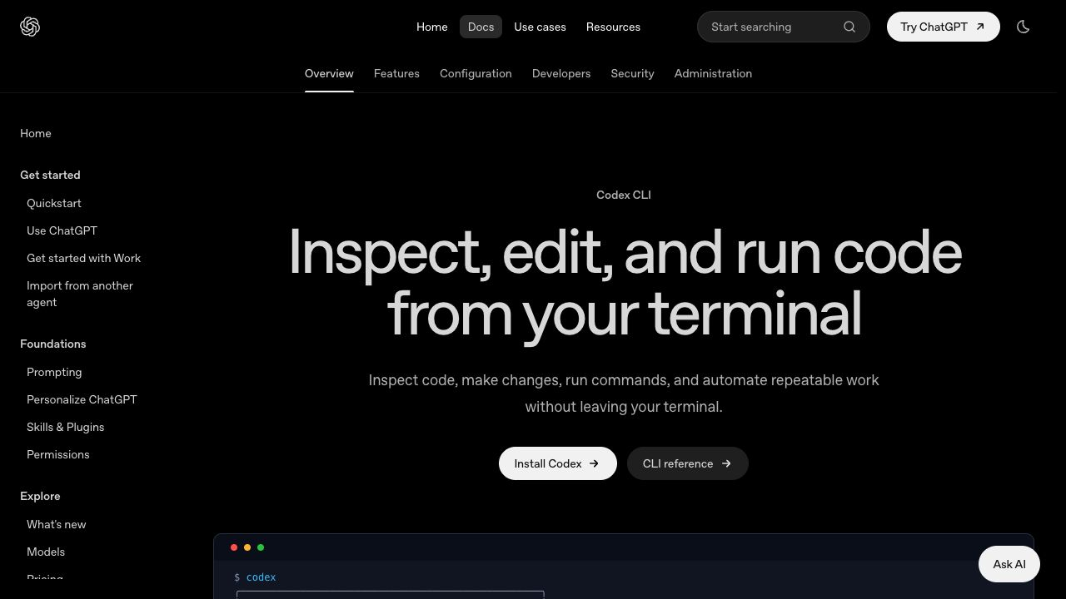
ACTUAL SCREEN
Codex CLI · 저장소를 읽고 실행하는 Agent
작업 디렉터리에서 시작
요구사항을 파일·테스트로 구체화
diff와 명령 결과를 사람이 검토
학생 필수 경로는 로컬 코드
OpenAI Codex CLI 공식 문서 화면
LLM Agent & 업무자동화 · 2026.08.23
09:00–10:00 · OPENING
019
Notes:
강의 구간: 09:00–10:00 · Agent 시대의 문제정의
이 장표의 역할: Codex CLI · 저장소를 읽고 실행하는 Agent
진행: 핵심 문장을 먼저 말하고, 화면의 항목을 위에서 아래로 1개씩 연결한다.
확인 질문: 학습자가 자신의 업무 또는 포트폴리오 상황에 같은 원리를 적용해 1문장으로 설명하게 한다.
빠른 반: 아래 항목 중 하나를 실제 코드·정책·평가 지표로 확장한다.
복구 반: 용어보다 입력·처리·출력·검증의 네 칸만 채우고 다음 장으로 이동한다.
화면에서 메뉴·명령·성공 신호를 순서대로 짚는다.
[Sources]
- https://developers.openai.com/codex/cli/
[/Sources]

Slide 20
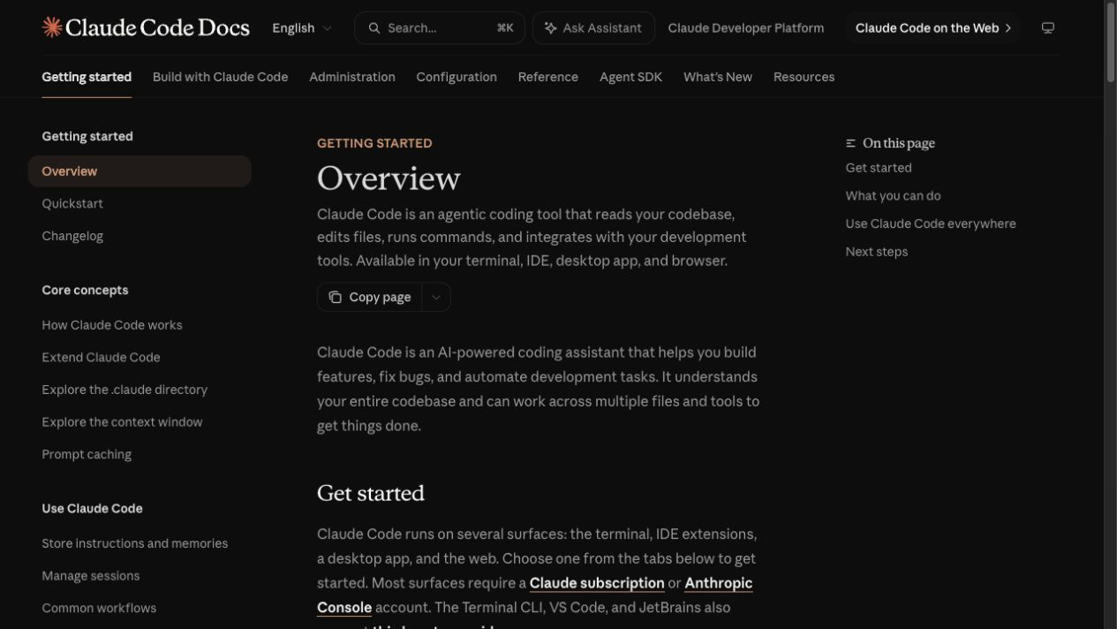
ACTUAL SCREEN
Claude Code · 터미널 중심 Harness
코드베이스 맥락 읽기
작업을 작은 단계로 지시
변경·테스트·설명 확인
구독·정책은 별도 확인
Anthropic Claude Code 공식 Overview
LLM Agent & 업무자동화 · 2026.08.23
09:00–10:00 · OPENING
020
Notes:
강의 구간: 09:00–10:00 · Agent 시대의 문제정의
이 장표의 역할: Claude Code · 터미널 중심 Harness
진행: 핵심 문장을 먼저 말하고, 화면의 항목을 위에서 아래로 1개씩 연결한다.
확인 질문: 학습자가 자신의 업무 또는 포트폴리오 상황에 같은 원리를 적용해 1문장으로 설명하게 한다.
빠른 반: 아래 항목 중 하나를 실제 코드·정책·평가 지표로 확장한다.
복구 반: 용어보다 입력·처리·출력·검증의 네 칸만 채우고 다음 장으로 이동한다.
화면에서 메뉴·명령·성공 신호를 순서대로 짚는다.
[Sources]
- https://docs.anthropic.com/en/docs/claude-code/overview
[/Sources]

Slide 21
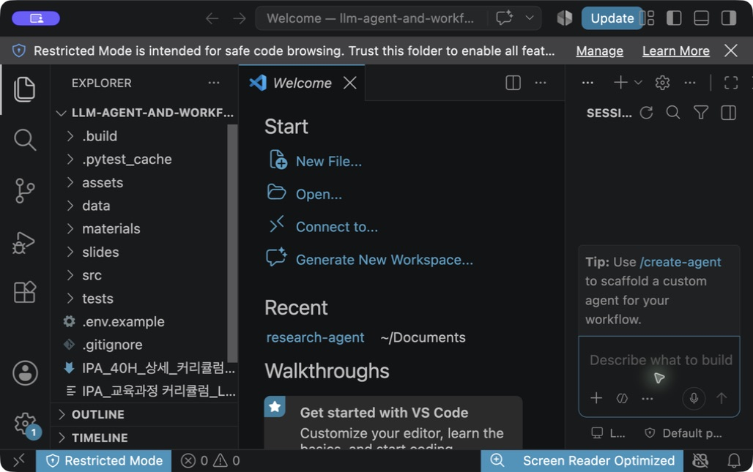
ACTUAL SCREEN
실제 VS Code 저장소 · 수업의 출발 화면
src·tests·materials를 먼저 찾기
.env는 열지 않기
강사와 같은 폴더 구조 확인
실습 시작 화면으로 사용
로컬에서 연 강의용 저장소
LLM Agent & 업무자동화 · 2026.08.23
09:00–10:00 · OPENING
021
Notes:
강의 구간: 09:00–10:00 · Agent 시대의 문제정의
이 장표의 역할: 실제 VS Code 저장소 · 수업의 출발 화면
진행: 핵심 문장을 먼저 말하고, 화면의 항목을 위에서 아래로 1개씩 연결한다.
확인 질문: 학습자가 자신의 업무 또는 포트폴리오 상황에 같은 원리를 적용해 1문장으로 설명하게 한다.
빠른 반: 아래 항목 중 하나를 실제 코드·정책·평가 지표로 확장한다.
복구 반: 용어보다 입력·처리·출력·검증의 네 칸만 채우고 다음 장으로 이동한다.
화면에서 메뉴·명령·성공 신호를 순서대로 짚는다.
[Sources]
- local://llm-agent-and-workflow-automation
[/Sources]

Slide 22
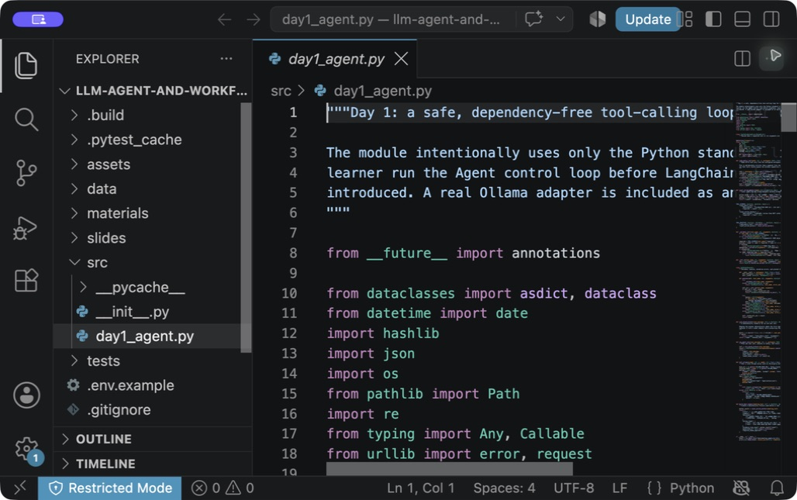
ACTUAL SCREEN
실제 Agent 코드 · 표준 라이브러리부터
처음에는 framework 없이 제어 루프
읽기 도구만 허용
오류를 결과 객체로 정규화
Ollama는 선택 adapter
VS Code에서 연 src/day1_agent.py
LLM Agent & 업무자동화 · 2026.08.23
09:00–10:00 · OPENING
022
Notes:
강의 구간: 09:00–10:00 · Agent 시대의 문제정의
이 장표의 역할: 실제 Agent 코드 · 표준 라이브러리부터
진행: 핵심 문장을 먼저 말하고, 화면의 항목을 위에서 아래로 1개씩 연결한다.
확인 질문: 학습자가 자신의 업무 또는 포트폴리오 상황에 같은 원리를 적용해 1문장으로 설명하게 한다.
빠른 반: 아래 항목 중 하나를 실제 코드·정책·평가 지표로 확장한다.
복구 반: 용어보다 입력·처리·출력·검증의 네 칸만 채우고 다음 장으로 이동한다.
화면에서 메뉴·명령·성공 신호를 순서대로 짚는다.
[Sources]
- local://src/day1_agent.py
[/Sources]

Slide 23
LIVE CODE
작업 요청을 먼저 spec으로 고정
목표를 한 문장으로
goal: 안전한 파일 읽기 Agent
input: 공개 txt/md
allowed_tools: [read_public_text]
stop: validation_error | success
evidence: pytest + output json
입력·출력 형식
허용 행동
중단과 완료 증거
LLM Agent & 업무자동화 · 2026.08.23
09:00–10:00 · OPENING
023
Notes:
강의 구간: 09:00–10:00 · Agent 시대의 문제정의
이 장표의 역할: 작업 요청을 먼저 spec으로 고정
진행: 핵심 문장을 먼저 말하고, 화면의 항목을 위에서 아래로 1개씩 연결한다.
확인 질문: 학습자가 자신의 업무 또는 포트폴리오 상황에 같은 원리를 적용해 1문장으로 설명하게 한다.
빠른 반: 아래 항목 중 하나를 실제 코드·정책·평가 지표로 확장한다.
복구 반: 용어보다 입력·처리·출력·검증의 네 칸만 채우고 다음 장으로 이동한다.
코드를 위에서 아래로 읽고, 바꿔도 되는 값과 고정해야 할 계약을 구분한다.

Slide 24
LIVE CODE
Agent의 최소 반복 구조
판단과 실행을 분리
while state.status == "RUNNING":
call = planner(state)
checked = validate(call)
result = execute(checked)
state = observe(state, result)
return state
매 step 결과 관찰
무한 반복 금지
state로 감사 가능
LLM Agent & 업무자동화 · 2026.08.23
09:00–10:00 · OPENING
024
Notes:
강의 구간: 09:00–10:00 · Agent 시대의 문제정의
이 장표의 역할: Agent의 최소 반복 구조
진행: 핵심 문장을 먼저 말하고, 화면의 항목을 위에서 아래로 1개씩 연결한다.
확인 질문: 학습자가 자신의 업무 또는 포트폴리오 상황에 같은 원리를 적용해 1문장으로 설명하게 한다.
빠른 반: 아래 항목 중 하나를 실제 코드·정책·평가 지표로 확장한다.
복구 반: 용어보다 입력·처리·출력·검증의 네 칸만 채우고 다음 장으로 이동한다.
코드를 위에서 아래로 읽고, 바꿔도 되는 값과 고정해야 할 계약을 구분한다.

Slide 25
LIVE CODE
Day 1 완료조건을 명령으로 표현
실행 결과
python3 -m src.day1_agent
python3 -m pytest -q
git status --short
git diff -- src tests
# success: 9 passed
테스트
변경 범위
설명 가능한 diff
LLM Agent & 업무자동화 · 2026.08.23
09:00–10:00 · OPENING
025
Notes:
강의 구간: 09:00–10:00 · Agent 시대의 문제정의
이 장표의 역할: Day 1 완료조건을 명령으로 표현
진행: 핵심 문장을 먼저 말하고, 화면의 항목을 위에서 아래로 1개씩 연결한다.
확인 질문: 학습자가 자신의 업무 또는 포트폴리오 상황에 같은 원리를 적용해 1문장으로 설명하게 한다.
빠른 반: 아래 항목 중 하나를 실제 코드·정책·평가 지표로 확장한다.
복구 반: 용어보다 입력·처리·출력·검증의 네 칸만 채우고 다음 장으로 이동한다.
코드를 위에서 아래로 읽고, 바꿔도 되는 값과 고정해야 할 계약을 구분한다.

Slide 26
LIVE CODE
저장소가 말해주는 역할 분리
코드와 데이터 분리
src/ # 실행 코드
tests/ # 실패·정상 증거
materials/ # 따라하기 notebook
data/ # 공개·합성 입력
slides/ # 수업 화면
노트북과 모듈 분리
테스트를 1급 산출물로
장표와 파일명 연결
LLM Agent & 업무자동화 · 2026.08.23
09:00–10:00 · OPENING
026
Notes:
강의 구간: 09:00–10:00 · Agent 시대의 문제정의
이 장표의 역할: 저장소가 말해주는 역할 분리
진행: 핵심 문장을 먼저 말하고, 화면의 항목을 위에서 아래로 1개씩 연결한다.
확인 질문: 학습자가 자신의 업무 또는 포트폴리오 상황에 같은 원리를 적용해 1문장으로 설명하게 한다.
빠른 반: 아래 항목 중 하나를 실제 코드·정책·평가 지표로 확장한다.
복구 반: 용어보다 입력·처리·출력·검증의 네 칸만 채우고 다음 장으로 이동한다.
코드를 위에서 아래로 읽고, 바꿔도 되는 값과 고정해야 할 계약을 구분한다.

Slide 27
LIVE CODE
완성보다 작은 checkpoint를 먼저
정상 화면 정의
checkpoint = {
"name": "day1-env-ready",
"command": "python3 --version",
"expected": "3.10+",
"fallback": "provided fixture"
}
확인 명령
대체 경로
강사 지원 지점
LLM Agent & 업무자동화 · 2026.08.23
09:00–10:00 · OPENING
027
Notes:
강의 구간: 09:00–10:00 · Agent 시대의 문제정의
이 장표의 역할: 완성보다 작은 checkpoint를 먼저
진행: 핵심 문장을 먼저 말하고, 화면의 항목을 위에서 아래로 1개씩 연결한다.
확인 질문: 학습자가 자신의 업무 또는 포트폴리오 상황에 같은 원리를 적용해 1문장으로 설명하게 한다.
빠른 반: 아래 항목 중 하나를 실제 코드·정책·평가 지표로 확장한다.
복구 반: 용어보다 입력·처리·출력·검증의 네 칸만 채우고 다음 장으로 이동한다.
코드를 위에서 아래로 읽고, 바꿔도 되는 값과 고정해야 할 계약을 구분한다.

Slide 28
LIVE CODE
Exit ticket도 구조화 데이터다
세 문장으로 회수
{
"agent_difference": "...",
"first_validation": "...",
"human_reason": "...",
"confidence": 0.0
}
다음 날 복습 데이터
모호한 답은 재질문
점수가 아닌 진단
LLM Agent & 업무자동화 · 2026.08.23
09:00–10:00 · OPENING
028
Notes:
강의 구간: 09:00–10:00 · Agent 시대의 문제정의
이 장표의 역할: Exit ticket도 구조화 데이터다
진행: 핵심 문장을 먼저 말하고, 화면의 항목을 위에서 아래로 1개씩 연결한다.
확인 질문: 학습자가 자신의 업무 또는 포트폴리오 상황에 같은 원리를 적용해 1문장으로 설명하게 한다.
빠른 반: 아래 항목 중 하나를 실제 코드·정책·평가 지표로 확장한다.
복구 반: 용어보다 입력·처리·출력·검증의 네 칸만 채우고 다음 장으로 이동한다.
코드를 위에서 아래로 읽고, 바꿔도 되는 값과 고정해야 할 계약을 구분한다.

Slide 29
FOLLOW ALONG
실습 1 · 내 반복 업무 한 문장
1
매주 반복하는 입력을 하나 적는다.
06 MIN
2
결과를 받는 사람을 적는다.
강사 화면 →
동일 단계 실행
3
실패했을 때 피해를 적는다.
4
AI가 해도 되는 범위를 한 줄로 제한한다.
막히면 오류 코드와
현재 화면을 먼저 공유
완료 증거 | 문제 문장 1개 + 금지 행동 1개
LLM Agent & 업무자동화 · 2026.08.23
09:00–10:00 · OPENING
029
Notes:
강의 구간: 09:00–10:00 · Agent 시대의 문제정의
이 장표의 역할: 실습 1 · 내 반복 업무 한 문장
진행: 핵심 문장을 먼저 말하고, 화면의 항목을 위에서 아래로 1개씩 연결한다.
확인 질문: 학습자가 자신의 업무 또는 포트폴리오 상황에 같은 원리를 적용해 1문장으로 설명하게 한다.
빠른 반: 아래 항목 중 하나를 실제 코드·정책·평가 지표로 확장한다.
복구 반: 용어보다 입력·처리·출력·검증의 네 칸만 채우고 다음 장으로 이동한다.
실습 06 MIN. 5분·2분·1분 전에 남은 시간을 공지한다.

Slide 30
FOLLOW ALONG
실습 2 · 재직자/구직자 트랙 선택
1
재직자는 공개 가능한 업무 추상화를 고른다.
05 MIN
2
구직자는 공개 데이터 사례를 고른다.
강사 화면 →
동일 단계 실행
3
최종 발표 형식을 선택한다.
4
짝에게 선택 이유를 30초 설명한다.
막히면 오류 코드와
현재 화면을 먼저 공유
완료 증거 | 트랙 카드 + 발표 목표
LLM Agent & 업무자동화 · 2026.08.23
09:00–10:00 · OPENING
030
Notes:
강의 구간: 09:00–10:00 · Agent 시대의 문제정의
이 장표의 역할: 실습 2 · 재직자/구직자 트랙 선택
진행: 핵심 문장을 먼저 말하고, 화면의 항목을 위에서 아래로 1개씩 연결한다.
확인 질문: 학습자가 자신의 업무 또는 포트폴리오 상황에 같은 원리를 적용해 1문장으로 설명하게 한다.
빠른 반: 아래 항목 중 하나를 실제 코드·정책·평가 지표로 확장한다.
복구 반: 용어보다 입력·처리·출력·검증의 네 칸만 채우고 다음 장으로 이동한다.
실습 05 MIN. 5분·2분·1분 전에 남은 시간을 공지한다.

Slide 31
FOLLOW ALONG
실습 3 · 최종 데모 역산
1
최종 입력 한 건을 정한다.
08 MIN
2
보여줄 출력 JSON을 그린다.
강사 화면 →
동일 단계 실행
3
사람이 승인할 지점을 표시한다.
4
LangSmith에서 보고 싶은 실패를 적는다.
막히면 오류 코드와
현재 화면을 먼저 공유
완료 증거 | 입력→출력→승인 sketch
LLM Agent & 업무자동화 · 2026.08.23
09:00–10:00 · OPENING
031
Notes:
강의 구간: 09:00–10:00 · Agent 시대의 문제정의
이 장표의 역할: 실습 3 · 최종 데모 역산
진행: 핵심 문장을 먼저 말하고, 화면의 항목을 위에서 아래로 1개씩 연결한다.
확인 질문: 학습자가 자신의 업무 또는 포트폴리오 상황에 같은 원리를 적용해 1문장으로 설명하게 한다.
빠른 반: 아래 항목 중 하나를 실제 코드·정책·평가 지표로 확장한다.
복구 반: 용어보다 입력·처리·출력·검증의 네 칸만 채우고 다음 장으로 이동한다.
실습 08 MIN. 5분·2분·1분 전에 남은 시간을 공지한다.

Slide 32
FOLLOW ALONG
실습 4 · 환경 신호등
1
Python·VS Code·Git 설치 여부를 표시한다.
06 MIN
2
관리자 권한 여부를 표시한다.
강사 화면 →
동일 단계 실행
3
RAM·디스크 제약을 적는다.
4
GREEN/YELLOW/RED lane을 선택한다.
막히면 오류 코드와
현재 화면을 먼저 공유
완료 증거 | 개인 환경 진단표
LLM Agent & 업무자동화 · 2026.08.23
09:00–10:00 · OPENING
032
Notes:
강의 구간: 09:00–10:00 · Agent 시대의 문제정의
이 장표의 역할: 실습 4 · 환경 신호등
진행: 핵심 문장을 먼저 말하고, 화면의 항목을 위에서 아래로 1개씩 연결한다.
확인 질문: 학습자가 자신의 업무 또는 포트폴리오 상황에 같은 원리를 적용해 1문장으로 설명하게 한다.
빠른 반: 아래 항목 중 하나를 실제 코드·정책·평가 지표로 확장한다.
복구 반: 용어보다 입력·처리·출력·검증의 네 칸만 채우고 다음 장으로 이동한다.
실습 06 MIN. 5분·2분·1분 전에 남은 시간을 공지한다.

Slide 33
FOLLOW ALONG
실습 5 · Agent를 60초 설명
1
Chatbot 정의를 한 문장으로 쓴다.
07 MIN
2
Tool을 쓰는 순간을 추가한다.
강사 화면 →
동일 단계 실행
3
실패 후 다음 행동을 추가한다.
4
짝 설명 후 문장을 한 번 고친다.
막히면 오류 코드와
현재 화면을 먼저 공유
완료 증거 | Agent 정의 2문장
LLM Agent & 업무자동화 · 2026.08.23
09:00–10:00 · OPENING
033
Notes:
강의 구간: 09:00–10:00 · Agent 시대의 문제정의
이 장표의 역할: 실습 5 · Agent를 60초 설명
진행: 핵심 문장을 먼저 말하고, 화면의 항목을 위에서 아래로 1개씩 연결한다.
확인 질문: 학습자가 자신의 업무 또는 포트폴리오 상황에 같은 원리를 적용해 1문장으로 설명하게 한다.
빠른 반: 아래 항목 중 하나를 실제 코드·정책·평가 지표로 확장한다.
복구 반: 용어보다 입력·처리·출력·검증의 네 칸만 채우고 다음 장으로 이동한다.
실습 07 MIN. 5분·2분·1분 전에 남은 시간을 공지한다.

Slide 34
FAILURE → RECOVERY
실패 1 · 문제 범위가 너무 크다
실패 패턴
복구 원칙
전사·요약·메일·ERP를 한 번에
한 사용자·한 입력
사용자가 여러 명
한 구조화 출력
정답 기준 없음
한 승인 행동
데모 입력도 미정
한 개의 golden example
LLM Agent & 업무자동화 · 2026.08.23
09:00–10:00 · OPENING
034
Notes:
강의 구간: 09:00–10:00 · Agent 시대의 문제정의
이 장표의 역할: 실패 1 · 문제 범위가 너무 크다
진행: 핵심 문장을 먼저 말하고, 화면의 항목을 위에서 아래로 1개씩 연결한다.
확인 질문: 학습자가 자신의 업무 또는 포트폴리오 상황에 같은 원리를 적용해 1문장으로 설명하게 한다.
빠른 반: 아래 항목 중 하나를 실제 코드·정책·평가 지표로 확장한다.
복구 반: 용어보다 입력·처리·출력·검증의 네 칸만 채우고 다음 장으로 이동한다.
실패를 숨기지 않고 재현한 뒤, 재시도·중단·사람 검토 중 하나를 선택한다.

Slide 35
FAILURE → RECOVERY
실패 2 · 실제 회사 데이터를 가져온다
실패 패턴
복구 원칙
고객명·이메일 포함
공개·합성 데이터
비공개 회의 업로드
이름·금액 범주화
회사 repo token 사용
sandbox repo
교육 계정에 trace 전송
민감 필드 masking
LLM Agent & 업무자동화 · 2026.08.23
09:00–10:00 · OPENING
035
Notes:
강의 구간: 09:00–10:00 · Agent 시대의 문제정의
이 장표의 역할: 실패 2 · 실제 회사 데이터를 가져온다
진행: 핵심 문장을 먼저 말하고, 화면의 항목을 위에서 아래로 1개씩 연결한다.
확인 질문: 학습자가 자신의 업무 또는 포트폴리오 상황에 같은 원리를 적용해 1문장으로 설명하게 한다.
빠른 반: 아래 항목 중 하나를 실제 코드·정책·평가 지표로 확장한다.
복구 반: 용어보다 입력·처리·출력·검증의 네 칸만 채우고 다음 장으로 이동한다.
실패를 숨기지 않고 재현한 뒤, 재시도·중단·사람 검토 중 하나를 선택한다.

Slide 36
FAILURE → RECOVERY
실패 3 · 모델 선택부터 시작한다
실패 패턴
복구 원칙
벤치마크 순위만 비교
fixture로 흐름 먼저
큰 모델 다운로드 대기
작은 모델은 선택
문제 정의 지연
계약과 test 우선
실패 조건 미정
provider 교체 가능
LLM Agent & 업무자동화 · 2026.08.23
09:00–10:00 · OPENING
036
Notes:
강의 구간: 09:00–10:00 · Agent 시대의 문제정의
이 장표의 역할: 실패 3 · 모델 선택부터 시작한다
진행: 핵심 문장을 먼저 말하고, 화면의 항목을 위에서 아래로 1개씩 연결한다.
확인 질문: 학습자가 자신의 업무 또는 포트폴리오 상황에 같은 원리를 적용해 1문장으로 설명하게 한다.
빠른 반: 아래 항목 중 하나를 실제 코드·정책·평가 지표로 확장한다.
복구 반: 용어보다 입력·처리·출력·검증의 네 칸만 채우고 다음 장으로 이동한다.
실패를 숨기지 않고 재현한 뒤, 재시도·중단·사람 검토 중 하나를 선택한다.

Slide 37
FAILURE → RECOVERY
실패 4 · “돌아갔다”로 완료한다
실패 패턴
복구 원칙
스크린 한 장만 제출
Run All
test 없음
pytest 결과
diff 설명 불가
Git diff·commit
재실행 절차 없음
다른 사람이 재현
LLM Agent & 업무자동화 · 2026.08.23
09:00–10:00 · OPENING
037
Notes:
강의 구간: 09:00–10:00 · Agent 시대의 문제정의
이 장표의 역할: 실패 4 · “돌아갔다”로 완료한다
진행: 핵심 문장을 먼저 말하고, 화면의 항목을 위에서 아래로 1개씩 연결한다.
확인 질문: 학습자가 자신의 업무 또는 포트폴리오 상황에 같은 원리를 적용해 1문장으로 설명하게 한다.
빠른 반: 아래 항목 중 하나를 실제 코드·정책·평가 지표로 확장한다.
복구 반: 용어보다 입력·처리·출력·검증의 네 칸만 채우고 다음 장으로 이동한다.
실패를 숨기지 않고 재현한 뒤, 재시도·중단·사람 검토 중 하나를 선택한다.

Slide 38
CAREER TRACK
재직자 · 현업 PoC 승인 관점
현업 질문
남길 증거
어떤 시간을 줄이나?
before/after 시간 가설
어디서 사람이 승인하나?
approval policy
어떤 데이터가 나가나?
data boundary
장애 시 누가 복구하나?
운영 runbook
LLM Agent & 업무자동화 · 2026.08.23
09:00–10:00 · OPENING
038
Notes:
강의 구간: 09:00–10:00 · Agent 시대의 문제정의
이 장표의 역할: 재직자 · 현업 PoC 승인 관점
진행: 핵심 문장을 먼저 말하고, 화면의 항목을 위에서 아래로 1개씩 연결한다.
확인 질문: 학습자가 자신의 업무 또는 포트폴리오 상황에 같은 원리를 적용해 1문장으로 설명하게 한다.
빠른 반: 아래 항목 중 하나를 실제 코드·정책·평가 지표로 확장한다.
복구 반: 용어보다 입력·처리·출력·검증의 네 칸만 채우고 다음 장으로 이동한다.
실패를 숨기지 않고 재현한 뒤, 재시도·중단·사람 검토 중 하나를 선택한다.

Slide 39
CAREER TRACK
구직자 · 포트폴리오 평가 관점
면접 질문
repo 증거
왜 Agent인가?
problem statement
실패를 어떻게 다뤘나?
failure tests
품질을 어떻게 측정했나?
evaluation dataset
본인 기여는 무엇인가?
작은 commit history
LLM Agent & 업무자동화 · 2026.08.23
09:00–10:00 · OPENING
039
Notes:
강의 구간: 09:00–10:00 · Agent 시대의 문제정의
이 장표의 역할: 구직자 · 포트폴리오 평가 관점
진행: 핵심 문장을 먼저 말하고, 화면의 항목을 위에서 아래로 1개씩 연결한다.
확인 질문: 학습자가 자신의 업무 또는 포트폴리오 상황에 같은 원리를 적용해 1문장으로 설명하게 한다.
빠른 반: 아래 항목 중 하나를 실제 코드·정책·평가 지표로 확장한다.
복구 반: 용어보다 입력·처리·출력·검증의 네 칸만 채우고 다음 장으로 이동한다.
실패를 숨기지 않고 재현한 뒤, 재시도·중단·사람 검토 중 하나를 선택한다.

Slide 40
CHECKPOINT
09시 체크포인트
옆 사람에게 60초 안에 설명해보세요.
1
내가 만들 제품을 한 문장으로 말할 수 있는가?
2
Chatbot과 Agent의 차이를 “도구·상태·검증”으로 설명할 수 있는가?
3
오늘의 특수 점심시간 14:00–15:00을 기억하는가?
LLM Agent & 업무자동화 · 2026.08.23
09:00–10:00 · OPENING
040
Notes:
강의 구간: 09:00–10:00 · Agent 시대의 문제정의
이 장표의 역할: 09시 체크포인트
진행: 핵심 문장을 먼저 말하고, 화면의 항목을 위에서 아래로 1개씩 연결한다.
확인 질문: 학습자가 자신의 업무 또는 포트폴리오 상황에 같은 원리를 적용해 1문장으로 설명하게 한다.
빠른 반: 아래 항목 중 하나를 실제 코드·정책·평가 지표로 확장한다.
복구 반: 용어보다 입력·처리·출력·검증의 네 칸만 채우고 다음 장으로 이동한다.
1분 개인 정리 → 2분 짝 설명 → 2명 전체 공유 순서로 진행한다.

Slide 41
10:00–11:00
Tool Calling의 안전 경계
모델이 만든 호출을 바로 실행하지 않고 schema·권한·정책·오류로 감쌉니다.
산출물 · Tool schema · SafeToolExecutor · 정상/실패 테스트
Notes:
강의 구간: 10:00–11:00 · Tool Calling의 안전 경계
이 장표의 역할: 시간대 구간 표지
진행: 핵심 문장을 먼저 말하고, 화면의 항목을 위에서 아래로 1개씩 연결한다.
확인 질문: 학습자가 자신의 업무 또는 포트폴리오 상황에 같은 원리를 적용해 1문장으로 설명하게 한다.
빠른 반: 아래 항목 중 하나를 실제 코드·정책·평가 지표로 확장한다.
복구 반: 용어보다 입력·처리·출력·검증의 네 칸만 채우고 다음 장으로 이동한다.
이 시간에 손에 남길 파일·명령·판단 기준을 먼저 읽는다.

Slide 42
HOUR MAP
10:00–11:00 · 이 시간의 40장 사용법
허용된 도구와 인자만 실행하고, 모든 실패를 재현 가능한 error_code로 돌려주는 계약을 만듭니다.
개념
한 장 한 주장으로 업무 의미를 이해
화면
공식 문서와 실제 실행 위치를 확인
따라하기
강사의 작은 단위를 같은 순서로 실행
실패·복구
오류 코드를 분류하고 대체 경로 선택
증거
파일·테스트·commit·설명으로 완료 확인
LLM Agent & 업무자동화 · 2026.08.23
10:00–11:00 · TOOL CALLING
042
Notes:
강의 구간: 10:00–11:00 · Tool Calling의 안전 경계
이 장표의 역할: 시간대 지도
진행: 핵심 문장을 먼저 말하고, 화면의 항목을 위에서 아래로 1개씩 연결한다.
확인 질문: 학습자가 자신의 업무 또는 포트폴리오 상황에 같은 원리를 적용해 1문장으로 설명하게 한다.
빠른 반: 아래 항목 중 하나를 실제 코드·정책·평가 지표로 확장한다.
복구 반: 용어보다 입력·처리·출력·검증의 네 칸만 채우고 다음 장으로 이동한다.
필수 본편은 개념·화면·따라하기·증거다. 실패·복구와 확장은 반 속도에 맞춰 선택한다.

Slide 43
CORE IDEA
Tool Calling은 실행 권한의 계약
모델의 JSON은 제안일 뿐, 실행 허가는 애플리케이션이 결정한다.
name·description / arguments schema / allowlist·policy
LLM Agent & 업무자동화 · 2026.08.23
10:00–11:00 · TOOL CALLING
043
Notes:
강의 구간: 10:00–11:00 · Tool Calling의 안전 경계
이 장표의 역할: Tool Calling은 실행 권한의 계약
진행: 핵심 문장을 먼저 말하고, 화면의 항목을 위에서 아래로 1개씩 연결한다.
확인 질문: 학습자가 자신의 업무 또는 포트폴리오 상황에 같은 원리를 적용해 1문장으로 설명하게 한다.
빠른 반: 아래 항목 중 하나를 실제 코드·정책·평가 지표로 확장한다.
복구 반: 용어보다 입력·처리·출력·검증의 네 칸만 채우고 다음 장으로 이동한다.

Slide 44
KEY POINTS
Schema는 문서이자 방화벽
필수 필드·타입·열거값·추가 필드 금지를 코드로 고정한다.
required
type·enum
additional properties
LLM Agent & 업무자동화 · 2026.08.23
10:00–11:00 · TOOL CALLING
044
Notes:
강의 구간: 10:00–11:00 · Tool Calling의 안전 경계
이 장표의 역할: Schema는 문서이자 방화벽
진행: 핵심 문장을 먼저 말하고, 화면의 항목을 위에서 아래로 1개씩 연결한다.
확인 질문: 학습자가 자신의 업무 또는 포트폴리오 상황에 같은 원리를 적용해 1문장으로 설명하게 한다.
빠른 반: 아래 항목 중 하나를 실제 코드·정책·평가 지표로 확장한다.
복구 반: 용어보다 입력·처리·출력·검증의 네 칸만 채우고 다음 장으로 이동한다.

Slide 45
CORE IDEA
Registry가 실행 가능한 세계를 제한한다
모델이 아는 도구와 실제로 등록된 도구를 분리한다.
TOOL_SCHEMAS / TOOL_REGISTRY / unknown tool 차단
LLM Agent & 업무자동화 · 2026.08.23
10:00–11:00 · TOOL CALLING
045
Notes:
강의 구간: 10:00–11:00 · Tool Calling의 안전 경계
이 장표의 역할: Registry가 실행 가능한 세계를 제한한다
진행: 핵심 문장을 먼저 말하고, 화면의 항목을 위에서 아래로 1개씩 연결한다.
확인 질문: 학습자가 자신의 업무 또는 포트폴리오 상황에 같은 원리를 적용해 1문장으로 설명하게 한다.
빠른 반: 아래 항목 중 하나를 실제 코드·정책·평가 지표로 확장한다.
복구 반: 용어보다 입력·처리·출력·검증의 네 칸만 채우고 다음 장으로 이동한다.

Slide 46
KEY POINTS
최소 권한은 기능을 줄이는 설계
범용 shell보다 목적별 좁은 도구가 더 안전하고 평가하기 쉽다.
read_public_text
확장자 제한
workspace 경계
LLM Agent & 업무자동화 · 2026.08.23
10:00–11:00 · TOOL CALLING
046
Notes:
강의 구간: 10:00–11:00 · Tool Calling의 안전 경계
이 장표의 역할: 최소 권한은 기능을 줄이는 설계
진행: 핵심 문장을 먼저 말하고, 화면의 항목을 위에서 아래로 1개씩 연결한다.
확인 질문: 학습자가 자신의 업무 또는 포트폴리오 상황에 같은 원리를 적용해 1문장으로 설명하게 한다.
빠른 반: 아래 항목 중 하나를 실제 코드·정책·평가 지표로 확장한다.
복구 반: 용어보다 입력·처리·출력·검증의 네 칸만 채우고 다음 장으로 이동한다.

Slide 47
CORE IDEA
Validation은 실행 전에 끝낸다
누락·타입·예상 밖 인자는 side effect 전에 거부한다.
missing / unexpected / wrong type
LLM Agent & 업무자동화 · 2026.08.23
10:00–11:00 · TOOL CALLING
047
Notes:
강의 구간: 10:00–11:00 · Tool Calling의 안전 경계
이 장표의 역할: Validation은 실행 전에 끝낸다
진행: 핵심 문장을 먼저 말하고, 화면의 항목을 위에서 아래로 1개씩 연결한다.
확인 질문: 학습자가 자신의 업무 또는 포트폴리오 상황에 같은 원리를 적용해 1문장으로 설명하게 한다.
빠른 반: 아래 항목 중 하나를 실제 코드·정책·평가 지표로 확장한다.
복구 반: 용어보다 입력·처리·출력·검증의 네 칸만 채우고 다음 장으로 이동한다.

Slide 48
KEY POINTS
오류도 정상적인 결과 형식이다
traceback 대신 ok·error_code·message를 downstream에 전달한다.
VALIDATION_ERROR
NOT_FOUND
POLICY_BLOCKED
TOOL_RUNTIME_ERROR
LLM Agent & 업무자동화 · 2026.08.23
10:00–11:00 · TOOL CALLING
048
Notes:
강의 구간: 10:00–11:00 · Tool Calling의 안전 경계
이 장표의 역할: 오류도 정상적인 결과 형식이다
진행: 핵심 문장을 먼저 말하고, 화면의 항목을 위에서 아래로 1개씩 연결한다.
확인 질문: 학습자가 자신의 업무 또는 포트폴리오 상황에 같은 원리를 적용해 1문장으로 설명하게 한다.
빠른 반: 아래 항목 중 하나를 실제 코드·정책·평가 지표로 확장한다.
복구 반: 용어보다 입력·처리·출력·검증의 네 칸만 채우고 다음 장으로 이동한다.

Slide 49
CORE IDEA
Read와 Write는 위험도가 다르다
외부 쓰기는 승인·중복 방지·감사 로그가 추가로 필요하다.
read: 자동 가능 / draft: 검토 / publish: 승인 필수
LLM Agent & 업무자동화 · 2026.08.23
10:00–11:00 · TOOL CALLING
049
Notes:
강의 구간: 10:00–11:00 · Tool Calling의 안전 경계
이 장표의 역할: Read와 Write는 위험도가 다르다
진행: 핵심 문장을 먼저 말하고, 화면의 항목을 위에서 아래로 1개씩 연결한다.
확인 질문: 학습자가 자신의 업무 또는 포트폴리오 상황에 같은 원리를 적용해 1문장으로 설명하게 한다.
빠른 반: 아래 항목 중 하나를 실제 코드·정책·평가 지표로 확장한다.
복구 반: 용어보다 입력·처리·출력·검증의 네 칸만 채우고 다음 장으로 이동한다.

Slide 50
KEY POINTS
Timeout과 Retry는 실패 종류를 본다
일시 오류만 제한적으로 재시도하고 정책 오류는 즉시 중단한다.
transient
permanent
policy
human-needed
LLM Agent & 업무자동화 · 2026.08.23
10:00–11:00 · TOOL CALLING
050
Notes:
강의 구간: 10:00–11:00 · Tool Calling의 안전 경계
이 장표의 역할: Timeout과 Retry는 실패 종류를 본다
진행: 핵심 문장을 먼저 말하고, 화면의 항목을 위에서 아래로 1개씩 연결한다.
확인 질문: 학습자가 자신의 업무 또는 포트폴리오 상황에 같은 원리를 적용해 1문장으로 설명하게 한다.
빠른 반: 아래 항목 중 하나를 실제 코드·정책·평가 지표로 확장한다.
복구 반: 용어보다 입력·처리·출력·검증의 네 칸만 채우고 다음 장으로 이동한다.

Slide 51
CORE IDEA
Idempotency가 중복 side effect를 막는다
같은 request_id·call_id의 성공 결과를 다시 쓰지 않는다.
stable key / cache / resume-safe
LLM Agent & 업무자동화 · 2026.08.23
10:00–11:00 · TOOL CALLING
051
Notes:
강의 구간: 10:00–11:00 · Tool Calling의 안전 경계
이 장표의 역할: Idempotency가 중복 side effect를 막는다
진행: 핵심 문장을 먼저 말하고, 화면의 항목을 위에서 아래로 1개씩 연결한다.
확인 질문: 학습자가 자신의 업무 또는 포트폴리오 상황에 같은 원리를 적용해 1문장으로 설명하게 한다.
빠른 반: 아래 항목 중 하나를 실제 코드·정책·평가 지표로 확장한다.
복구 반: 용어보다 입력·처리·출력·검증의 네 칸만 채우고 다음 장으로 이동한다.

Slide 52
KEY POINTS
Audit event가 설명 가능성을 만든다
누가 무엇을 요청했고 무엇이 차단됐는지 구조화해 남긴다.
input hash
tool·args
decision·result
timestamp
LLM Agent & 업무자동화 · 2026.08.23
10:00–11:00 · TOOL CALLING
052
Notes:
강의 구간: 10:00–11:00 · Tool Calling의 안전 경계
이 장표의 역할: Audit event가 설명 가능성을 만든다
진행: 핵심 문장을 먼저 말하고, 화면의 항목을 위에서 아래로 1개씩 연결한다.
확인 질문: 학습자가 자신의 업무 또는 포트폴리오 상황에 같은 원리를 적용해 1문장으로 설명하게 한다.
빠른 반: 아래 항목 중 하나를 실제 코드·정책·평가 지표로 확장한다.
복구 반: 용어보다 입력·처리·출력·검증의 네 칸만 채우고 다음 장으로 이동한다.

Slide 53
WORKFLOW
Tool 호출의 4단계
01
02
03
04
PLAN
VALIDATE
EXECUTE
OBSERVE
→
→
→
도구·인자 제안
schema·policy
등록 함수만
결과·오류 기록
LLM Agent & 업무자동화 · 2026.08.23
10:00–11:00 · TOOL CALLING
053
Notes:
강의 구간: 10:00–11:00 · Tool Calling의 안전 경계
이 장표의 역할: Tool 호출의 4단계
진행: 핵심 문장을 먼저 말하고, 화면의 항목을 위에서 아래로 1개씩 연결한다.
확인 질문: 학습자가 자신의 업무 또는 포트폴리오 상황에 같은 원리를 적용해 1문장으로 설명하게 한다.
빠른 반: 아래 항목 중 하나를 실제 코드·정책·평가 지표로 확장한다.
복구 반: 용어보다 입력·처리·출력·검증의 네 칸만 채우고 다음 장으로 이동한다.

Slide 54
WORKFLOW
Schema를 만드는 순서
01
02
03
04
업무 동사
입력
경계
예시
→
→
→
한 가지 책임
필수·타입
enum·길이
정상·실패
LLM Agent & 업무자동화 · 2026.08.23
10:00–11:00 · TOOL CALLING
054
Notes:
강의 구간: 10:00–11:00 · Tool Calling의 안전 경계
이 장표의 역할: Schema를 만드는 순서
진행: 핵심 문장을 먼저 말하고, 화면의 항목을 위에서 아래로 1개씩 연결한다.
확인 질문: 학습자가 자신의 업무 또는 포트폴리오 상황에 같은 원리를 적용해 1문장으로 설명하게 한다.
빠른 반: 아래 항목 중 하나를 실제 코드·정책·평가 지표로 확장한다.
복구 반: 용어보다 입력·처리·출력·검증의 네 칸만 채우고 다음 장으로 이동한다.

Slide 55
WORKFLOW
파일 도구의 경로 검증
01
02
03
04
JOIN
RESOLVE
CHECK
ALLOW
→
→
→
workspace+path
절대경로 정규화
root 하위인지
확장자·존재
LLM Agent & 업무자동화 · 2026.08.23
10:00–11:00 · TOOL CALLING
055
Notes:
강의 구간: 10:00–11:00 · Tool Calling의 안전 경계
이 장표의 역할: 파일 도구의 경로 검증
진행: 핵심 문장을 먼저 말하고, 화면의 항목을 위에서 아래로 1개씩 연결한다.
확인 질문: 학습자가 자신의 업무 또는 포트폴리오 상황에 같은 원리를 적용해 1문장으로 설명하게 한다.
빠른 반: 아래 항목 중 하나를 실제 코드·정책·평가 지표로 확장한다.
복구 반: 용어보다 입력·처리·출력·검증의 네 칸만 채우고 다음 장으로 이동한다.

Slide 56
WORKFLOW
오류 분류 결정
01
02
03
04
정책
사용자
일시
미지
→
→
→
재시도 없음
입력 수정
제한 retry
중단·trace
LLM Agent & 업무자동화 · 2026.08.23
10:00–11:00 · TOOL CALLING
056
Notes:
강의 구간: 10:00–11:00 · Tool Calling의 안전 경계
이 장표의 역할: 오류 분류 결정
진행: 핵심 문장을 먼저 말하고, 화면의 항목을 위에서 아래로 1개씩 연결한다.
확인 질문: 학습자가 자신의 업무 또는 포트폴리오 상황에 같은 원리를 적용해 1문장으로 설명하게 한다.
빠른 반: 아래 항목 중 하나를 실제 코드·정책·평가 지표로 확장한다.
복구 반: 용어보다 입력·처리·출력·검증의 네 칸만 채우고 다음 장으로 이동한다.

Slide 57
WORKFLOW
테스트 설계 순서
01
02
03
04
정상
경계
공격
중복
→
→
→
happy path
최소·최대
path traversal
cached result
LLM Agent & 업무자동화 · 2026.08.23
10:00–11:00 · TOOL CALLING
057
Notes:
강의 구간: 10:00–11:00 · Tool Calling의 안전 경계
이 장표의 역할: 테스트 설계 순서
진행: 핵심 문장을 먼저 말하고, 화면의 항목을 위에서 아래로 1개씩 연결한다.
확인 질문: 학습자가 자신의 업무 또는 포트폴리오 상황에 같은 원리를 적용해 1문장으로 설명하게 한다.
빠른 반: 아래 항목 중 하나를 실제 코드·정책·평가 지표로 확장한다.
복구 반: 용어보다 입력·처리·출력·검증의 네 칸만 채우고 다음 장으로 이동한다.

Slide 58
WORKFLOW
쓰기 도구의 승인 경계
01
02
03
04
DRAFT
PREVIEW
APPROVE
WRITE
→
→
→
변경 내용 생성
diff·대상 표시
사람 event
idempotency key
LLM Agent & 업무자동화 · 2026.08.23
10:00–11:00 · TOOL CALLING
058
Notes:
강의 구간: 10:00–11:00 · Tool Calling의 안전 경계
이 장표의 역할: 쓰기 도구의 승인 경계
진행: 핵심 문장을 먼저 말하고, 화면의 항목을 위에서 아래로 1개씩 연결한다.
확인 질문: 학습자가 자신의 업무 또는 포트폴리오 상황에 같은 원리를 적용해 1문장으로 설명하게 한다.
빠른 반: 아래 항목 중 하나를 실제 코드·정책·평가 지표로 확장한다.
복구 반: 용어보다 입력·처리·출력·검증의 네 칸만 채우고 다음 장으로 이동한다.

Slide 59
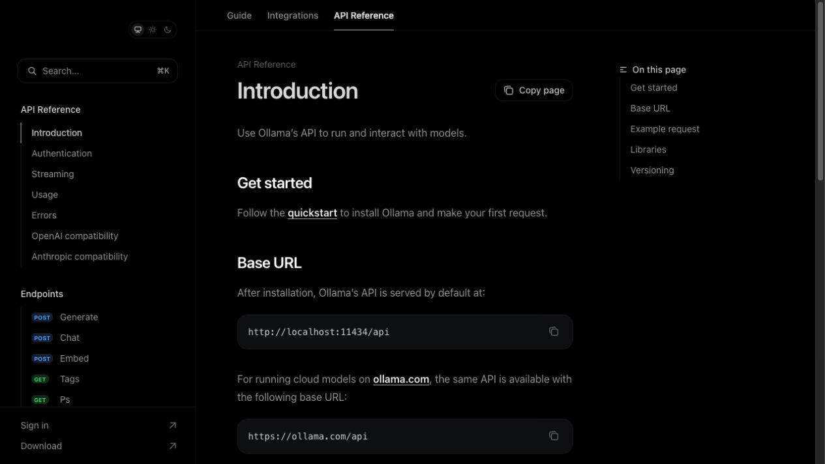
ACTUAL SCREEN
Ollama API · 호출 형식을 공식 문서로 확인
base URL 확인
request/response 형식
timeout·stream 선택
adapter 뒤에 감추기
Ollama API Introduction 공식 화면
LLM Agent & 업무자동화 · 2026.08.23
10:00–11:00 · TOOL CALLING
059
Notes:
강의 구간: 10:00–11:00 · Tool Calling의 안전 경계
이 장표의 역할: Ollama API · 호출 형식을 공식 문서로 확인
진행: 핵심 문장을 먼저 말하고, 화면의 항목을 위에서 아래로 1개씩 연결한다.
확인 질문: 학습자가 자신의 업무 또는 포트폴리오 상황에 같은 원리를 적용해 1문장으로 설명하게 한다.
빠른 반: 아래 항목 중 하나를 실제 코드·정책·평가 지표로 확장한다.
복구 반: 용어보다 입력·처리·출력·검증의 네 칸만 채우고 다음 장으로 이동한다.
화면에서 메뉴·명령·성공 신호를 순서대로 짚는다.
[Sources]
- https://docs.ollama.com/api/introduction
[/Sources]

Slide 60
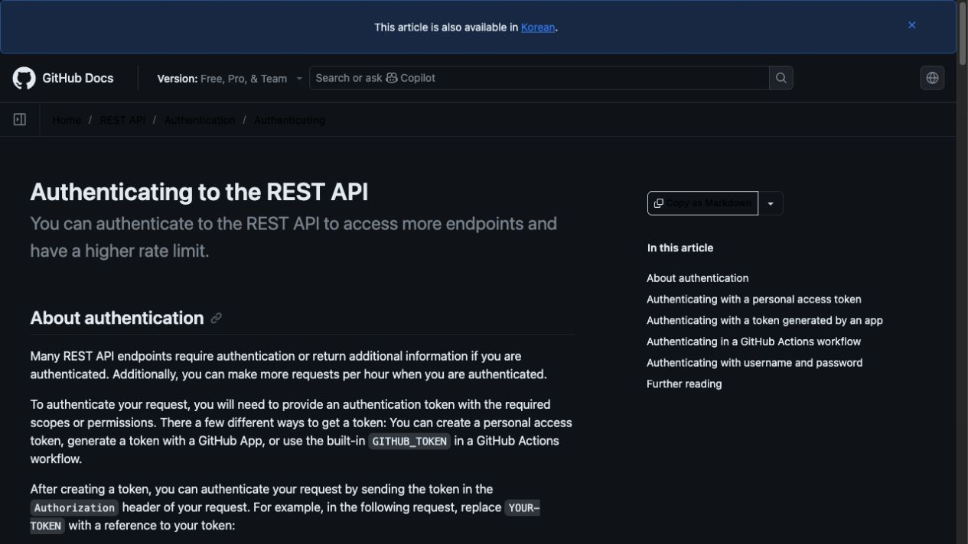
ACTUAL SCREEN
GitHub REST · 인증은 코드와 분리
token은 환경 변수
학생 필수 실습은 dry-run
최소 권한 확인
화면에 secret 노출 금지
GitHub REST authentication 공식 문서
LLM Agent & 업무자동화 · 2026.08.23
10:00–11:00 · TOOL CALLING
060
Notes:
강의 구간: 10:00–11:00 · Tool Calling의 안전 경계
이 장표의 역할: GitHub REST · 인증은 코드와 분리
진행: 핵심 문장을 먼저 말하고, 화면의 항목을 위에서 아래로 1개씩 연결한다.
확인 질문: 학습자가 자신의 업무 또는 포트폴리오 상황에 같은 원리를 적용해 1문장으로 설명하게 한다.
빠른 반: 아래 항목 중 하나를 실제 코드·정책·평가 지표로 확장한다.
복구 반: 용어보다 입력·처리·출력·검증의 네 칸만 채우고 다음 장으로 이동한다.
화면에서 메뉴·명령·성공 신호를 순서대로 짚는다.
[Sources]
- https://docs.github.com/en/rest/authentication/authenticating-to-the-rest-api
[/Sources]

Slide 61
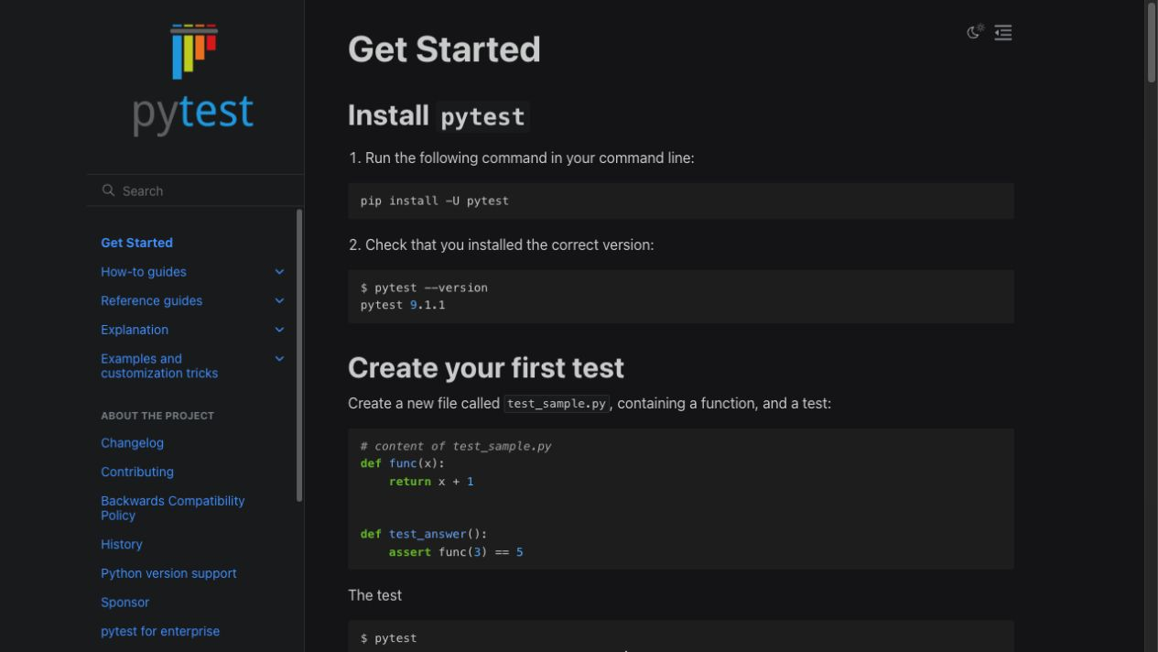
ACTUAL SCREEN
pytest · 실패를 재현하는 가장 작은 도구
test_ 함수 규칙
assert로 계약 고정
정상·예외 함께
짧은 명령으로 반복
pytest Get Started 공식 문서
LLM Agent & 업무자동화 · 2026.08.23
10:00–11:00 · TOOL CALLING
061
Notes:
강의 구간: 10:00–11:00 · Tool Calling의 안전 경계
이 장표의 역할: pytest · 실패를 재현하는 가장 작은 도구
진행: 핵심 문장을 먼저 말하고, 화면의 항목을 위에서 아래로 1개씩 연결한다.
확인 질문: 학습자가 자신의 업무 또는 포트폴리오 상황에 같은 원리를 적용해 1문장으로 설명하게 한다.
빠른 반: 아래 항목 중 하나를 실제 코드·정책·평가 지표로 확장한다.
복구 반: 용어보다 입력·처리·출력·검증의 네 칸만 채우고 다음 장으로 이동한다.
화면에서 메뉴·명령·성공 신호를 순서대로 짚는다.
[Sources]
- https://docs.pytest.org/en/stable/getting-started.html
[/Sources]

Slide 62
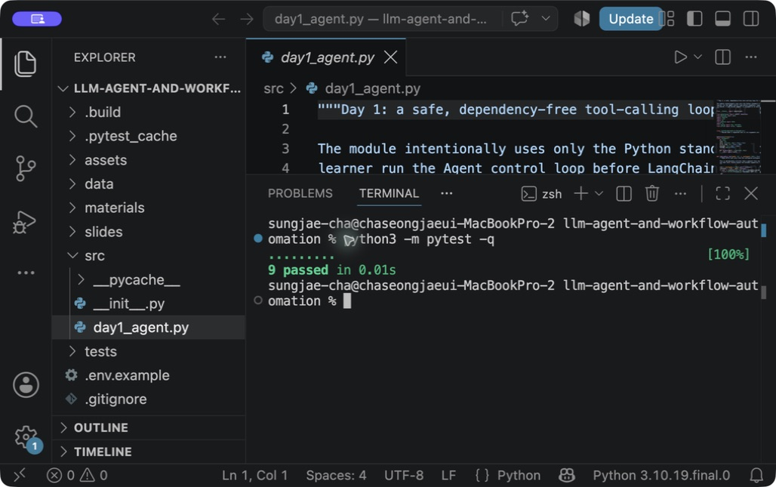
ACTUAL SCREEN
실제 실행 · 9 tests 통과
......... 9개 test
[100%] 완료
실행 시간 확인
완료 증거로 캡처
VS Code 통합 터미널의 실제 pytest 결과
LLM Agent & 업무자동화 · 2026.08.23
10:00–11:00 · TOOL CALLING
062
Notes:
강의 구간: 10:00–11:00 · Tool Calling의 안전 경계
이 장표의 역할: 실제 실행 · 9 tests 통과
진행: 핵심 문장을 먼저 말하고, 화면의 항목을 위에서 아래로 1개씩 연결한다.
확인 질문: 학습자가 자신의 업무 또는 포트폴리오 상황에 같은 원리를 적용해 1문장으로 설명하게 한다.
빠른 반: 아래 항목 중 하나를 실제 코드·정책·평가 지표로 확장한다.
복구 반: 용어보다 입력·처리·출력·검증의 네 칸만 채우고 다음 장으로 이동한다.
화면에서 메뉴·명령·성공 신호를 순서대로 짚는다.
[Sources]
- local://python3-m-pytest-q
[/Sources]

Slide 63
LIVE CODE
도구 schema · 허용 입력만
한 도구 한 책임
TOOL_SCHEMAS = {
"read_public_text": {
"required": {"path": str},
"description": "공개 txt/md 읽기"
}
}
필수 인자 명시
설명은 모델용
실행 함수와 분리
LLM Agent & 업무자동화 · 2026.08.23
10:00–11:00 · TOOL CALLING
063
Notes:
강의 구간: 10:00–11:00 · Tool Calling의 안전 경계
이 장표의 역할: 도구 schema · 허용 입력만
진행: 핵심 문장을 먼저 말하고, 화면의 항목을 위에서 아래로 1개씩 연결한다.
확인 질문: 학습자가 자신의 업무 또는 포트폴리오 상황에 같은 원리를 적용해 1문장으로 설명하게 한다.
빠른 반: 아래 항목 중 하나를 실제 코드·정책·평가 지표로 확장한다.
복구 반: 용어보다 입력·처리·출력·검증의 네 칸만 채우고 다음 장으로 이동한다.
코드를 위에서 아래로 읽고, 바꿔도 되는 값과 고정해야 할 계약을 구분한다.

Slide 64
LIVE CODE
예상 밖 인자를 차단
누락 검사
required = schema["required"]
missing = [k for k in required if k not in args]
unexpected = set(args) - set(required)
if missing or unexpected:
raise ToolValidationError()
추가 필드 금지
실행 전 차단
오류 코드로 변환
LLM Agent & 업무자동화 · 2026.08.23
10:00–11:00 · TOOL CALLING
064
Notes:
강의 구간: 10:00–11:00 · Tool Calling의 안전 경계
이 장표의 역할: 예상 밖 인자를 차단
진행: 핵심 문장을 먼저 말하고, 화면의 항목을 위에서 아래로 1개씩 연결한다.
확인 질문: 학습자가 자신의 업무 또는 포트폴리오 상황에 같은 원리를 적용해 1문장으로 설명하게 한다.
빠른 반: 아래 항목 중 하나를 실제 코드·정책·평가 지표로 확장한다.
복구 반: 용어보다 입력·처리·출력·검증의 네 칸만 채우고 다음 장으로 이동한다.
코드를 위에서 아래로 읽고, 바꿔도 되는 값과 고정해야 할 계약을 구분한다.

Slide 65
LIVE CODE
경로 이탈을 막는 guard
../ 정규화 후 검사
root = workspace.resolve()
candidate = (root / path).resolve()
if root != candidate and root not in candidate.parents:
raise ToolValidationError("outside workspace")
절대경로 비교
symlink 고려
테스트로 공격 재현
LLM Agent & 업무자동화 · 2026.08.23
10:00–11:00 · TOOL CALLING
065
Notes:
강의 구간: 10:00–11:00 · Tool Calling의 안전 경계
이 장표의 역할: 경로 이탈을 막는 guard
진행: 핵심 문장을 먼저 말하고, 화면의 항목을 위에서 아래로 1개씩 연결한다.
확인 질문: 학습자가 자신의 업무 또는 포트폴리오 상황에 같은 원리를 적용해 1문장으로 설명하게 한다.
빠른 반: 아래 항목 중 하나를 실제 코드·정책·평가 지표로 확장한다.
복구 반: 용어보다 입력·처리·출력·검증의 네 칸만 채우고 다음 장으로 이동한다.
코드를 위에서 아래로 읽고, 바꿔도 되는 값과 고정해야 할 계약을 구분한다.

Slide 66
LIVE CODE
오류를 공통 result로 정규화
exception 경계
return ToolResult(
ok=False,
tool=tool_name,
error_code="POLICY_BLOCKED",
message=str(exc)
)
안정된 error_code
사용자 메시지
trace에는 상세 stack
LLM Agent & 업무자동화 · 2026.08.23
10:00–11:00 · TOOL CALLING
066
Notes:
강의 구간: 10:00–11:00 · Tool Calling의 안전 경계
이 장표의 역할: 오류를 공통 result로 정규화
진행: 핵심 문장을 먼저 말하고, 화면의 항목을 위에서 아래로 1개씩 연결한다.
확인 질문: 학습자가 자신의 업무 또는 포트폴리오 상황에 같은 원리를 적용해 1문장으로 설명하게 한다.
빠른 반: 아래 항목 중 하나를 실제 코드·정책·평가 지표로 확장한다.
복구 반: 용어보다 입력·처리·출력·검증의 네 칸만 채우고 다음 장으로 이동한다.
코드를 위에서 아래로 읽고, 바꿔도 되는 값과 고정해야 할 계약을 구분한다.

Slide 67
LIVE CODE
call_id로 중복을 판별
정렬된 입력
raw = json.dumps(
{"tool": name, "arguments": args},
sort_keys=True
)
call_id = sha256(raw.encode()).hexdigest()[:16]
안정된 hash
cache key
외부 쓰기에도 확장
LLM Agent & 업무자동화 · 2026.08.23
10:00–11:00 · TOOL CALLING
067
Notes:
강의 구간: 10:00–11:00 · Tool Calling의 안전 경계
이 장표의 역할: call_id로 중복을 판별
진행: 핵심 문장을 먼저 말하고, 화면의 항목을 위에서 아래로 1개씩 연결한다.
확인 질문: 학습자가 자신의 업무 또는 포트폴리오 상황에 같은 원리를 적용해 1문장으로 설명하게 한다.
빠른 반: 아래 항목 중 하나를 실제 코드·정책·평가 지표로 확장한다.
복구 반: 용어보다 입력·처리·출력·검증의 네 칸만 채우고 다음 장으로 이동한다.
코드를 위에서 아래로 읽고, 바꿔도 되는 값과 고정해야 할 계약을 구분한다.

Slide 68
LIVE CODE
실패 테스트 네 가지
허용되지 않은 도구
def test_unknown_tool(): ...
def test_missing_argument(): ...
def test_path_traversal(): ...
def test_duplicate_call_cached(): ...
필수 인자 누락
workspace 이탈
같은 호출 중복
LLM Agent & 업무자동화 · 2026.08.23
10:00–11:00 · TOOL CALLING
068
Notes:
강의 구간: 10:00–11:00 · Tool Calling의 안전 경계
이 장표의 역할: 실패 테스트 네 가지
진행: 핵심 문장을 먼저 말하고, 화면의 항목을 위에서 아래로 1개씩 연결한다.
확인 질문: 학습자가 자신의 업무 또는 포트폴리오 상황에 같은 원리를 적용해 1문장으로 설명하게 한다.
빠른 반: 아래 항목 중 하나를 실제 코드·정책·평가 지표로 확장한다.
복구 반: 용어보다 입력·처리·출력·검증의 네 칸만 채우고 다음 장으로 이동한다.
코드를 위에서 아래로 읽고, 바꿔도 되는 값과 고정해야 할 계약을 구분한다.

Slide 69
FOLLOW ALONG
실습 1 · 도구 한 개를 schema로
1
업무 동사를 한 개 고른다.
08 MIN
2
필수 인자를 1–2개로 제한한다.
강사 화면 →
동일 단계 실행
3
타입과 허용값을 적는다.
4
정상 호출 예시를 JSON으로 쓴다.
막히면 오류 코드와
현재 화면을 먼저 공유
완료 증거 | tool schema 1개
LLM Agent & 업무자동화 · 2026.08.23
10:00–11:00 · TOOL CALLING
069
Notes:
강의 구간: 10:00–11:00 · Tool Calling의 안전 경계
이 장표의 역할: 실습 1 · 도구 한 개를 schema로
진행: 핵심 문장을 먼저 말하고, 화면의 항목을 위에서 아래로 1개씩 연결한다.
확인 질문: 학습자가 자신의 업무 또는 포트폴리오 상황에 같은 원리를 적용해 1문장으로 설명하게 한다.
빠른 반: 아래 항목 중 하나를 실제 코드·정책·평가 지표로 확장한다.
복구 반: 용어보다 입력·처리·출력·검증의 네 칸만 채우고 다음 장으로 이동한다.
실습 08 MIN. 5분·2분·1분 전에 남은 시간을 공지한다.

Slide 70
FOLLOW ALONG
실습 2 · 잘못된 호출 3개 만들기
1
unknown tool 호출을 만든다.
08 MIN
2
필수 인자를 하나 지운다.
강사 화면 →
동일 단계 실행
3
예상 밖 인자를 하나 넣는다.
4
각 error_code를 예상한다.
막히면 오류 코드와
현재 화면을 먼저 공유
완료 증거 | 실패 fixture 3개
LLM Agent & 업무자동화 · 2026.08.23
10:00–11:00 · TOOL CALLING
070
Notes:
강의 구간: 10:00–11:00 · Tool Calling의 안전 경계
이 장표의 역할: 실습 2 · 잘못된 호출 3개 만들기
진행: 핵심 문장을 먼저 말하고, 화면의 항목을 위에서 아래로 1개씩 연결한다.
확인 질문: 학습자가 자신의 업무 또는 포트폴리오 상황에 같은 원리를 적용해 1문장으로 설명하게 한다.
빠른 반: 아래 항목 중 하나를 실제 코드·정책·평가 지표로 확장한다.
복구 반: 용어보다 입력·처리·출력·검증의 네 칸만 채우고 다음 장으로 이동한다.
실습 08 MIN. 5분·2분·1분 전에 남은 시간을 공지한다.

Slide 71
FOLLOW ALONG
실습 3 · workspace guard 읽기
1
정상 상대경로를 넣는다.
09 MIN
2
../를 포함한 경로를 넣는다.
강사 화면 →
동일 단계 실행
3
.py 확장자를 넣는다.
4
어느 단계에서 차단되는지 표시한다.
막히면 오류 코드와
현재 화면을 먼저 공유
완료 증거 | 정상 1 + 차단 2
LLM Agent & 업무자동화 · 2026.08.23
10:00–11:00 · TOOL CALLING
071
Notes:
강의 구간: 10:00–11:00 · Tool Calling의 안전 경계
이 장표의 역할: 실습 3 · workspace guard 읽기
진행: 핵심 문장을 먼저 말하고, 화면의 항목을 위에서 아래로 1개씩 연결한다.
확인 질문: 학습자가 자신의 업무 또는 포트폴리오 상황에 같은 원리를 적용해 1문장으로 설명하게 한다.
빠른 반: 아래 항목 중 하나를 실제 코드·정책·평가 지표로 확장한다.
복구 반: 용어보다 입력·처리·출력·검증의 네 칸만 채우고 다음 장으로 이동한다.
실습 09 MIN. 5분·2분·1분 전에 남은 시간을 공지한다.

Slide 72
FOLLOW ALONG
실습 4 · ToolResult 계약 검증
1
성공 result 필드를 적는다.
08 MIN
2
실패 result 필드를 적는다.
강사 화면 →
동일 단계 실행
3
downstream이 exception을 몰라도 되는 이유를 쓴다.
4
needs_human_review 조건을 정한다.
막히면 오류 코드와
현재 화면을 먼저 공유
완료 증거 | 공통 result 표
LLM Agent & 업무자동화 · 2026.08.23
10:00–11:00 · TOOL CALLING
072
Notes:
강의 구간: 10:00–11:00 · Tool Calling의 안전 경계
이 장표의 역할: 실습 4 · ToolResult 계약 검증
진행: 핵심 문장을 먼저 말하고, 화면의 항목을 위에서 아래로 1개씩 연결한다.
확인 질문: 학습자가 자신의 업무 또는 포트폴리오 상황에 같은 원리를 적용해 1문장으로 설명하게 한다.
빠른 반: 아래 항목 중 하나를 실제 코드·정책·평가 지표로 확장한다.
복구 반: 용어보다 입력·처리·출력·검증의 네 칸만 채우고 다음 장으로 이동한다.
실습 08 MIN. 5분·2분·1분 전에 남은 시간을 공지한다.

Slide 73
FOLLOW ALONG
실습 5 · pytest 한 건 추가
1
tests 파일을 연다.
10 MIN
2
실패 사례를 함수로 추가한다.
강사 화면 →
동일 단계 실행
3
pytest -q를 실행한다.
4
실패→수정→통과를 캡처한다.
막히면 오류 코드와
현재 화면을 먼저 공유
완료 증거 | 새 test 1개 + 통과 화면
LLM Agent & 업무자동화 · 2026.08.23
10:00–11:00 · TOOL CALLING
073
Notes:
강의 구간: 10:00–11:00 · Tool Calling의 안전 경계
이 장표의 역할: 실습 5 · pytest 한 건 추가
진행: 핵심 문장을 먼저 말하고, 화면의 항목을 위에서 아래로 1개씩 연결한다.
확인 질문: 학습자가 자신의 업무 또는 포트폴리오 상황에 같은 원리를 적용해 1문장으로 설명하게 한다.
빠른 반: 아래 항목 중 하나를 실제 코드·정책·평가 지표로 확장한다.
복구 반: 용어보다 입력·처리·출력·검증의 네 칸만 채우고 다음 장으로 이동한다.
실습 10 MIN. 5분·2분·1분 전에 남은 시간을 공지한다.

Slide 74
FAILURE → RECOVERY
실패 1 · 모델 JSON을 바로 실행
실패 패턴
복구 원칙
schema 검증 생략
plan은 제안
임의 도구 이름
validator가 허가
추가 인자 허용
registry 함수만
side effect 직행
쓰기 전 preview
LLM Agent & 업무자동화 · 2026.08.23
10:00–11:00 · TOOL CALLING
074
Notes:
강의 구간: 10:00–11:00 · Tool Calling의 안전 경계
이 장표의 역할: 실패 1 · 모델 JSON을 바로 실행
진행: 핵심 문장을 먼저 말하고, 화면의 항목을 위에서 아래로 1개씩 연결한다.
확인 질문: 학습자가 자신의 업무 또는 포트폴리오 상황에 같은 원리를 적용해 1문장으로 설명하게 한다.
빠른 반: 아래 항목 중 하나를 실제 코드·정책·평가 지표로 확장한다.
복구 반: 용어보다 입력·처리·출력·검증의 네 칸만 채우고 다음 장으로 이동한다.
실패를 숨기지 않고 재현한 뒤, 재시도·중단·사람 검토 중 하나를 선택한다.

Slide 75
FAILURE → RECOVERY
실패 2 · 범용 shell 도구 제공
실패 패턴
복구 원칙
rm·curl까지 가능
목적별 함수
명령 문자열 해석
typed arguments
권한 범위 불명
최소 파일 범위
평가 불가능
정상·실패 test
LLM Agent & 업무자동화 · 2026.08.23
10:00–11:00 · TOOL CALLING
075
Notes:
강의 구간: 10:00–11:00 · Tool Calling의 안전 경계
이 장표의 역할: 실패 2 · 범용 shell 도구 제공
진행: 핵심 문장을 먼저 말하고, 화면의 항목을 위에서 아래로 1개씩 연결한다.
확인 질문: 학습자가 자신의 업무 또는 포트폴리오 상황에 같은 원리를 적용해 1문장으로 설명하게 한다.
빠른 반: 아래 항목 중 하나를 실제 코드·정책·평가 지표로 확장한다.
복구 반: 용어보다 입력·처리·출력·검증의 네 칸만 채우고 다음 장으로 이동한다.
실패를 숨기지 않고 재현한 뒤, 재시도·중단·사람 검토 중 하나를 선택한다.

Slide 76
FAILURE → RECOVERY
실패 3 · 모든 오류를 retry
실패 패턴
복구 원칙
정책 오류 반복
오류 class 분류
비용·시간 증가
일시 오류만 retry
중복 쓰기
max attempts
원인 은폐
중단 후 사람 검토
LLM Agent & 업무자동화 · 2026.08.23
10:00–11:00 · TOOL CALLING
076
Notes:
강의 구간: 10:00–11:00 · Tool Calling의 안전 경계
이 장표의 역할: 실패 3 · 모든 오류를 retry
진행: 핵심 문장을 먼저 말하고, 화면의 항목을 위에서 아래로 1개씩 연결한다.
확인 질문: 학습자가 자신의 업무 또는 포트폴리오 상황에 같은 원리를 적용해 1문장으로 설명하게 한다.
빠른 반: 아래 항목 중 하나를 실제 코드·정책·평가 지표로 확장한다.
복구 반: 용어보다 입력·처리·출력·검증의 네 칸만 채우고 다음 장으로 이동한다.
실패를 숨기지 않고 재현한 뒤, 재시도·중단·사람 검토 중 하나를 선택한다.

Slide 77
FAILURE → RECOVERY
실패 4 · 토큰을 notebook에 기록
실패 패턴
복구 원칙
cell output 노출
.env.example만
Git commit 포함
실제 값은 환경 변수
화면 캡처 유출
sandbox token
교육 계정 공유
캡처 전 비식별
LLM Agent & 업무자동화 · 2026.08.23
10:00–11:00 · TOOL CALLING
077
Notes:
강의 구간: 10:00–11:00 · Tool Calling의 안전 경계
이 장표의 역할: 실패 4 · 토큰을 notebook에 기록
진행: 핵심 문장을 먼저 말하고, 화면의 항목을 위에서 아래로 1개씩 연결한다.
확인 질문: 학습자가 자신의 업무 또는 포트폴리오 상황에 같은 원리를 적용해 1문장으로 설명하게 한다.
빠른 반: 아래 항목 중 하나를 실제 코드·정책·평가 지표로 확장한다.
복구 반: 용어보다 입력·처리·출력·검증의 네 칸만 채우고 다음 장으로 이동한다.
실패를 숨기지 않고 재현한 뒤, 재시도·중단·사람 검토 중 하나를 선택한다.

Slide 78
CAREER TRACK
재직자 · Tool 권한 승인표
자동 허용
사람 승인
공개 문서 읽기
메일·Issue 게시
로컬 parsing
고객정보 접근
schema validation
결제·삭제
draft 저장
비공개 repo 쓰기
LLM Agent & 업무자동화 · 2026.08.23
10:00–11:00 · TOOL CALLING
078
Notes:
강의 구간: 10:00–11:00 · Tool Calling의 안전 경계
이 장표의 역할: 재직자 · Tool 권한 승인표
진행: 핵심 문장을 먼저 말하고, 화면의 항목을 위에서 아래로 1개씩 연결한다.
확인 질문: 학습자가 자신의 업무 또는 포트폴리오 상황에 같은 원리를 적용해 1문장으로 설명하게 한다.
빠른 반: 아래 항목 중 하나를 실제 코드·정책·평가 지표로 확장한다.
복구 반: 용어보다 입력·처리·출력·검증의 네 칸만 채우고 다음 장으로 이동한다.
실패를 숨기지 않고 재현한 뒤, 재시도·중단·사람 검토 중 하나를 선택한다.

Slide 79
CAREER TRACK
구직자 · Tool 설계 설명법
코드만 보여주기
면접에서 설명하기
함수 목록
위험과 권한
성공 demo
실패 분류
프레임워크 이름
test evidence
모델 이름
확장 trade-off
LLM Agent & 업무자동화 · 2026.08.23
10:00–11:00 · TOOL CALLING
079
Notes:
강의 구간: 10:00–11:00 · Tool Calling의 안전 경계
이 장표의 역할: 구직자 · Tool 설계 설명법
진행: 핵심 문장을 먼저 말하고, 화면의 항목을 위에서 아래로 1개씩 연결한다.
확인 질문: 학습자가 자신의 업무 또는 포트폴리오 상황에 같은 원리를 적용해 1문장으로 설명하게 한다.
빠른 반: 아래 항목 중 하나를 실제 코드·정책·평가 지표로 확장한다.
복구 반: 용어보다 입력·처리·출력·검증의 네 칸만 채우고 다음 장으로 이동한다.
실패를 숨기지 않고 재현한 뒤, 재시도·중단·사람 검토 중 하나를 선택한다.

Slide 80
CHECKPOINT
10시 체크포인트
옆 사람에게 60초 안에 설명해보세요.
1
모델의 tool call을 왜 바로 실행하면 안 되는가?
2
Validation·Policy·Execution의 책임을 구분할 수 있는가?
3
Retry하지 말아야 할 오류를 한 가지 말할 수 있는가?
LLM Agent & 업무자동화 · 2026.08.23
10:00–11:00 · TOOL CALLING
080
Notes:
강의 구간: 10:00–11:00 · Tool Calling의 안전 경계
이 장표의 역할: 10시 체크포인트
진행: 핵심 문장을 먼저 말하고, 화면의 항목을 위에서 아래로 1개씩 연결한다.
확인 질문: 학습자가 자신의 업무 또는 포트폴리오 상황에 같은 원리를 적용해 1문장으로 설명하게 한다.
빠른 반: 아래 항목 중 하나를 실제 코드·정책·평가 지표로 확장한다.
복구 반: 용어보다 입력·처리·출력·검증의 네 칸만 채우고 다음 장으로 이동한다.
1분 개인 정리 → 2분 짝 설명 → 2명 전체 공유 순서로 진행한다.

Slide 81
11:00–12:00
한국어 PBL 문제와 데이터
실제처럼 보이되 공개·비식별·재현 가능한 한국어 자료로 프로젝트 범위를 정합니다.
산출물 · K-Work Copilot canvas · dataset card · golden example
Notes:
강의 구간: 11:00–12:00 · 한국어 PBL 문제와 데이터
이 장표의 역할: 시간대 구간 표지
진행: 핵심 문장을 먼저 말하고, 화면의 항목을 위에서 아래로 1개씩 연결한다.
확인 질문: 학습자가 자신의 업무 또는 포트폴리오 상황에 같은 원리를 적용해 1문장으로 설명하게 한다.
빠른 반: 아래 항목 중 하나를 실제 코드·정책·평가 지표로 확장한다.
복구 반: 용어보다 입력·처리·출력·검증의 네 칸만 채우고 다음 장으로 이동한다.
이 시간에 손에 남길 파일·명령·판단 기준을 먼저 읽는다.

Slide 82
HOUR MAP
11:00–12:00 · 이 시간의 40장 사용법
한국어 회의/업무 데이터를 안전하게 선택하고, 제품 가치·정답 기준·실패 비용을 한 장의 PBL canvas로 고정합니다.
개념
한 장 한 주장으로 업무 의미를 이해
화면
공식 문서와 실제 실행 위치를 확인
따라하기
강사의 작은 단위를 같은 순서로 실행
실패·복구
오류 코드를 분류하고 대체 경로 선택
증거
파일·테스트·commit·설명으로 완료 확인
LLM Agent & 업무자동화 · 2026.08.23
11:00–12:00 · PBL & K-DATA
082
Notes:
강의 구간: 11:00–12:00 · 한국어 PBL 문제와 데이터
이 장표의 역할: 시간대 지도
진행: 핵심 문장을 먼저 말하고, 화면의 항목을 위에서 아래로 1개씩 연결한다.
확인 질문: 학습자가 자신의 업무 또는 포트폴리오 상황에 같은 원리를 적용해 1문장으로 설명하게 한다.
빠른 반: 아래 항목 중 하나를 실제 코드·정책·평가 지표로 확장한다.
복구 반: 용어보다 입력·처리·출력·검증의 네 칸만 채우고 다음 장으로 이동한다.
필수 본편은 개념·화면·따라하기·증거다. 실패·복구와 확장은 반 속도에 맞춰 선택한다.

Slide 83
CORE IDEA
PBL은 기술 목록이 아니라 사용자 문제에서 시작
STT·LLM·LangGraph를 모두 쓰되, 한 사용자의 한 업무 흐름에 묶는다.
사용자·상황 / 반복 입력 / 원하는 결정·행동
LLM Agent & 업무자동화 · 2026.08.23
11:00–12:00 · PBL & K-DATA
083
Notes:
강의 구간: 11:00–12:00 · 한국어 PBL 문제와 데이터
이 장표의 역할: PBL은 기술 목록이 아니라 사용자 문제에서 시작
진행: 핵심 문장을 먼저 말하고, 화면의 항목을 위에서 아래로 1개씩 연결한다.
확인 질문: 학습자가 자신의 업무 또는 포트폴리오 상황에 같은 원리를 적용해 1문장으로 설명하게 한다.
빠른 반: 아래 항목 중 하나를 실제 코드·정책·평가 지표로 확장한다.
복구 반: 용어보다 입력·처리·출력·검증의 네 칸만 채우고 다음 장으로 이동한다.

Slide 84
KEY POINTS
K-Work Copilot의 첫 입력
2–3분 한국어 회의 또는 정답 transcript 한 건으로 시작한다.
audio metadata
timestamp transcript
summary·decision·action item
LLM Agent & 업무자동화 · 2026.08.23
11:00–12:00 · PBL & K-DATA
084
Notes:
강의 구간: 11:00–12:00 · 한국어 PBL 문제와 데이터
이 장표의 역할: K-Work Copilot의 첫 입력
진행: 핵심 문장을 먼저 말하고, 화면의 항목을 위에서 아래로 1개씩 연결한다.
확인 질문: 학습자가 자신의 업무 또는 포트폴리오 상황에 같은 원리를 적용해 1문장으로 설명하게 한다.
빠른 반: 아래 항목 중 하나를 실제 코드·정책·평가 지표로 확장한다.
복구 반: 용어보다 입력·처리·출력·검증의 네 칸만 채우고 다음 장으로 이동한다.

Slide 85
CORE IDEA
한국어는 띄어쓰기보다 업무 맥락이 어렵다
존칭·생략·동음어·숫자·날짜·담당자 모호성을 별도 오류로 본다.
화자 생략 / “다음 주” 기준일 / 제품명·약어 / 책임자 추론 금지
LLM Agent & 업무자동화 · 2026.08.23
11:00–12:00 · PBL & K-DATA
085
Notes:
강의 구간: 11:00–12:00 · 한국어 PBL 문제와 데이터
이 장표의 역할: 한국어는 띄어쓰기보다 업무 맥락이 어렵다
진행: 핵심 문장을 먼저 말하고, 화면의 항목을 위에서 아래로 1개씩 연결한다.
확인 질문: 학습자가 자신의 업무 또는 포트폴리오 상황에 같은 원리를 적용해 1문장으로 설명하게 한다.
빠른 반: 아래 항목 중 하나를 실제 코드·정책·평가 지표로 확장한다.
복구 반: 용어보다 입력·처리·출력·검증의 네 칸만 채우고 다음 장으로 이동한다.

Slide 86
KEY POINTS
실제 데이터처럼 보이는 최소 조건
자연스러운 맥락·역할·결정·마감이 있으면서 개인 식별정보는 없어야 한다.
가상 조직
역할명
합성 금액 범주
공개 가능한 업무 관계
LLM Agent & 업무자동화 · 2026.08.23
11:00–12:00 · PBL & K-DATA
086
Notes:
강의 구간: 11:00–12:00 · 한국어 PBL 문제와 데이터
이 장표의 역할: 실제 데이터처럼 보이는 최소 조건
진행: 핵심 문장을 먼저 말하고, 화면의 항목을 위에서 아래로 1개씩 연결한다.
확인 질문: 학습자가 자신의 업무 또는 포트폴리오 상황에 같은 원리를 적용해 1문장으로 설명하게 한다.
빠른 반: 아래 항목 중 하나를 실제 코드·정책·평가 지표로 확장한다.
복구 반: 용어보다 입력·처리·출력·검증의 네 칸만 채우고 다음 장으로 이동한다.

Slide 87
CORE IDEA
데이터 공개와 사용 허가는 다르다
웹에서 보인다는 사실만으로 재배포·수업 배포가 허용되지는 않는다.
이용 조건 / 다운로드·신청 / 재배포 범위 / 출처 기록
LLM Agent & 업무자동화 · 2026.08.23
11:00–12:00 · PBL & K-DATA
087
Notes:
강의 구간: 11:00–12:00 · 한국어 PBL 문제와 데이터
이 장표의 역할: 데이터 공개와 사용 허가는 다르다
진행: 핵심 문장을 먼저 말하고, 화면의 항목을 위에서 아래로 1개씩 연결한다.
확인 질문: 학습자가 자신의 업무 또는 포트폴리오 상황에 같은 원리를 적용해 1문장으로 설명하게 한다.
빠른 반: 아래 항목 중 하나를 실제 코드·정책·평가 지표로 확장한다.
복구 반: 용어보다 입력·처리·출력·검증의 네 칸만 채우고 다음 장으로 이동한다.

Slide 88
KEY POINTS
Dataset Card가 실습을 재현하게 한다
출처·버전·샘플링·민감성·변환을 한 페이지에 남긴다.
source URL
collected_at
license·terms
preprocessing·limitations
LLM Agent & 업무자동화 · 2026.08.23
11:00–12:00 · PBL & K-DATA
088
Notes:
강의 구간: 11:00–12:00 · 한국어 PBL 문제와 데이터
이 장표의 역할: Dataset Card가 실습을 재현하게 한다
진행: 핵심 문장을 먼저 말하고, 화면의 항목을 위에서 아래로 1개씩 연결한다.
확인 질문: 학습자가 자신의 업무 또는 포트폴리오 상황에 같은 원리를 적용해 1문장으로 설명하게 한다.
빠른 반: 아래 항목 중 하나를 실제 코드·정책·평가 지표로 확장한다.
복구 반: 용어보다 입력·처리·출력·검증의 네 칸만 채우고 다음 장으로 이동한다.

Slide 89
CORE IDEA
Transcript schema가 STT와 LLM을 연결
텍스트만 넘기지 말고 segment·time·speaker·quality flag를 유지한다.
start·end / speaker / text / no_speech·language
LLM Agent & 업무자동화 · 2026.08.23
11:00–12:00 · PBL & K-DATA
089
Notes:
강의 구간: 11:00–12:00 · 한국어 PBL 문제와 데이터
이 장표의 역할: Transcript schema가 STT와 LLM을 연결
진행: 핵심 문장을 먼저 말하고, 화면의 항목을 위에서 아래로 1개씩 연결한다.
확인 질문: 학습자가 자신의 업무 또는 포트폴리오 상황에 같은 원리를 적용해 1문장으로 설명하게 한다.
빠른 반: 아래 항목 중 하나를 실제 코드·정책·평가 지표로 확장한다.
복구 반: 용어보다 입력·처리·출력·검증의 네 칸만 채우고 다음 장으로 이동한다.

Slide 90
KEY POINTS
Evidence가 요약의 근거를 고정한다
결정과 Action Item마다 원문 segment ID를 연결한다.
claim
evidence_ids
confidence
needs_review
LLM Agent & 업무자동화 · 2026.08.23
11:00–12:00 · PBL & K-DATA
090
Notes:
강의 구간: 11:00–12:00 · 한국어 PBL 문제와 데이터
이 장표의 역할: Evidence가 요약의 근거를 고정한다
진행: 핵심 문장을 먼저 말하고, 화면의 항목을 위에서 아래로 1개씩 연결한다.
확인 질문: 학습자가 자신의 업무 또는 포트폴리오 상황에 같은 원리를 적용해 1문장으로 설명하게 한다.
빠른 반: 아래 항목 중 하나를 실제 코드·정책·평가 지표로 확장한다.
복구 반: 용어보다 입력·처리·출력·검증의 네 칸만 채우고 다음 장으로 이동한다.

Slide 91
CORE IDEA
Golden example은 작은 평가셋의 시작
정답 한 건을 사람이 합의하면 prompt·model·parser 회귀를 비교할 수 있다.
input / expected JSON / rubric / known ambiguity
LLM Agent & 업무자동화 · 2026.08.23
11:00–12:00 · PBL & K-DATA
091
Notes:
강의 구간: 11:00–12:00 · 한국어 PBL 문제와 데이터
이 장표의 역할: Golden example은 작은 평가셋의 시작
진행: 핵심 문장을 먼저 말하고, 화면의 항목을 위에서 아래로 1개씩 연결한다.
확인 질문: 학습자가 자신의 업무 또는 포트폴리오 상황에 같은 원리를 적용해 1문장으로 설명하게 한다.
빠른 반: 아래 항목 중 하나를 실제 코드·정책·평가 지표로 확장한다.
복구 반: 용어보다 입력·처리·출력·검증의 네 칸만 채우고 다음 장으로 이동한다.

Slide 92
KEY POINTS
가치 지표와 품질 지표를 함께 둔다
시간 절감만큼 누락·오인·수정량·승인율을 본다.
minutes saved
evidence rate
human edit distance
false publish=0
LLM Agent & 업무자동화 · 2026.08.23
11:00–12:00 · PBL & K-DATA
092
Notes:
강의 구간: 11:00–12:00 · 한국어 PBL 문제와 데이터
이 장표의 역할: 가치 지표와 품질 지표를 함께 둔다
진행: 핵심 문장을 먼저 말하고, 화면의 항목을 위에서 아래로 1개씩 연결한다.
확인 질문: 학습자가 자신의 업무 또는 포트폴리오 상황에 같은 원리를 적용해 1문장으로 설명하게 한다.
빠른 반: 아래 항목 중 하나를 실제 코드·정책·평가 지표로 확장한다.
복구 반: 용어보다 입력·처리·출력·검증의 네 칸만 채우고 다음 장으로 이동한다.

Slide 93
WORKFLOW
공개 데이터 선택 4단계
01
02
03
04
DISCOVER
VERIFY
SAMPLE
DOCUMENT
→
→
→
공식 원자료 찾기
이용 조건 확인
소량·목적 적합
출처·변환 기록
LLM Agent & 업무자동화 · 2026.08.23
11:00–12:00 · PBL & K-DATA
093
Notes:
강의 구간: 11:00–12:00 · 한국어 PBL 문제와 데이터
이 장표의 역할: 공개 데이터 선택 4단계
진행: 핵심 문장을 먼저 말하고, 화면의 항목을 위에서 아래로 1개씩 연결한다.
확인 질문: 학습자가 자신의 업무 또는 포트폴리오 상황에 같은 원리를 적용해 1문장으로 설명하게 한다.
빠른 반: 아래 항목 중 하나를 실제 코드·정책·평가 지표로 확장한다.
복구 반: 용어보다 입력·처리·출력·검증의 네 칸만 채우고 다음 장으로 이동한다.

Slide 94
WORKFLOW
회의 샘플 합성 순서
01
02
03
04
역할
쟁점
행동
예외
→
→
→
PM·개발·운영
한 가지 의사결정
담당·기한
모호성·검토
LLM Agent & 업무자동화 · 2026.08.23
11:00–12:00 · PBL & K-DATA
094
Notes:
강의 구간: 11:00–12:00 · 한국어 PBL 문제와 데이터
이 장표의 역할: 회의 샘플 합성 순서
진행: 핵심 문장을 먼저 말하고, 화면의 항목을 위에서 아래로 1개씩 연결한다.
확인 질문: 학습자가 자신의 업무 또는 포트폴리오 상황에 같은 원리를 적용해 1문장으로 설명하게 한다.
빠른 반: 아래 항목 중 하나를 실제 코드·정책·평가 지표로 확장한다.
복구 반: 용어보다 입력·처리·출력·검증의 네 칸만 채우고 다음 장으로 이동한다.

Slide 95
WORKFLOW
비식별 처리 순서
01
02
03
04
DETECT
REPLACE
REVIEW
LOG
→
→
→
이름·연락처·ID
역할·범주
문맥 재식별
변환 규칙
LLM Agent & 업무자동화 · 2026.08.23
11:00–12:00 · PBL & K-DATA
095
Notes:
강의 구간: 11:00–12:00 · 한국어 PBL 문제와 데이터
이 장표의 역할: 비식별 처리 순서
진행: 핵심 문장을 먼저 말하고, 화면의 항목을 위에서 아래로 1개씩 연결한다.
확인 질문: 학습자가 자신의 업무 또는 포트폴리오 상황에 같은 원리를 적용해 1문장으로 설명하게 한다.
빠른 반: 아래 항목 중 하나를 실제 코드·정책·평가 지표로 확장한다.
복구 반: 용어보다 입력·처리·출력·검증의 네 칸만 채우고 다음 장으로 이동한다.

Slide 96
WORKFLOW
Golden set 만드는 순서
01
02
03
04
TRANSCRIBE
ANNOTATE
LINK
AGREE
→
→
→
사람 정답
결정·행동
evidence segment
2인 합의
LLM Agent & 업무자동화 · 2026.08.23
11:00–12:00 · PBL & K-DATA
096
Notes:
강의 구간: 11:00–12:00 · 한국어 PBL 문제와 데이터
이 장표의 역할: Golden set 만드는 순서
진행: 핵심 문장을 먼저 말하고, 화면의 항목을 위에서 아래로 1개씩 연결한다.
확인 질문: 학습자가 자신의 업무 또는 포트폴리오 상황에 같은 원리를 적용해 1문장으로 설명하게 한다.
빠른 반: 아래 항목 중 하나를 실제 코드·정책·평가 지표로 확장한다.
복구 반: 용어보다 입력·처리·출력·검증의 네 칸만 채우고 다음 장으로 이동한다.

Slide 97
WORKFLOW
PBL canvas 네 칸
01
02
03
04
USER
PAIN
FLOW
PROOF
→
→
→
누가 쓰나
무엇이 누락되나
AI와 사람 역할
무엇으로 좋아졌나
LLM Agent & 업무자동화 · 2026.08.23
11:00–12:00 · PBL & K-DATA
097
Notes:
강의 구간: 11:00–12:00 · 한국어 PBL 문제와 데이터
이 장표의 역할: PBL canvas 네 칸
진행: 핵심 문장을 먼저 말하고, 화면의 항목을 위에서 아래로 1개씩 연결한다.
확인 질문: 학습자가 자신의 업무 또는 포트폴리오 상황에 같은 원리를 적용해 1문장으로 설명하게 한다.
빠른 반: 아래 항목 중 하나를 실제 코드·정책·평가 지표로 확장한다.
복구 반: 용어보다 입력·처리·출력·검증의 네 칸만 채우고 다음 장으로 이동한다.

Slide 98
WORKFLOW
범위 자르는 질문
01
02
03
04
입력 1개?
출력 1개?
승인 1개?
평가 1개?
→
→
→
파일·텍스트
JSON·MD
publish 전
golden set
LLM Agent & 업무자동화 · 2026.08.23
11:00–12:00 · PBL & K-DATA
098
Notes:
강의 구간: 11:00–12:00 · 한국어 PBL 문제와 데이터
이 장표의 역할: 범위 자르는 질문
진행: 핵심 문장을 먼저 말하고, 화면의 항목을 위에서 아래로 1개씩 연결한다.
확인 질문: 학습자가 자신의 업무 또는 포트폴리오 상황에 같은 원리를 적용해 1문장으로 설명하게 한다.
빠른 반: 아래 항목 중 하나를 실제 코드·정책·평가 지표로 확장한다.
복구 반: 용어보다 입력·처리·출력·검증의 네 칸만 채우고 다음 장으로 이동한다.

Slide 99
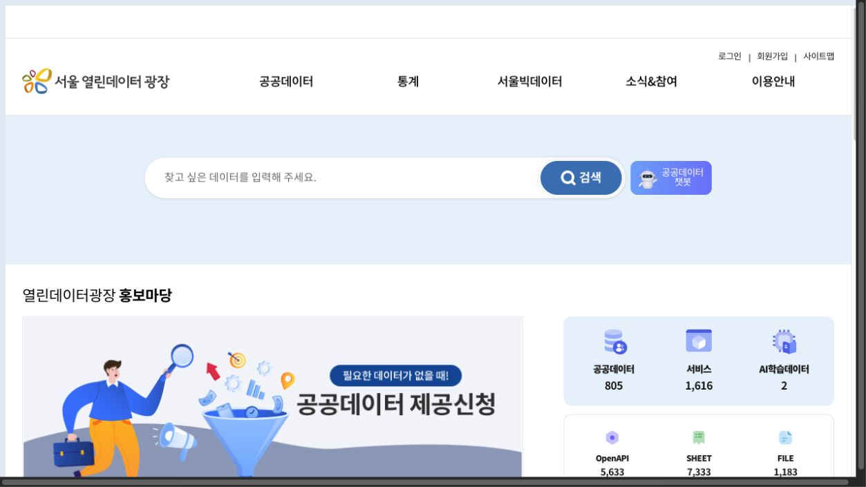
ACTUAL SCREEN
서울 열린데이터광장 · 한국어 공공 데이터 탐색
공식 제공처를 먼저
검색어·제공기관 기록
다운로드 형식 확인
소량 샘플부터
서울 열린데이터광장 공식 화면
LLM Agent & 업무자동화 · 2026.08.23
11:00–12:00 · PBL & K-DATA
099
Notes:
강의 구간: 11:00–12:00 · 한국어 PBL 문제와 데이터
이 장표의 역할: 서울 열린데이터광장 · 한국어 공공 데이터 탐색
진행: 핵심 문장을 먼저 말하고, 화면의 항목을 위에서 아래로 1개씩 연결한다.
확인 질문: 학습자가 자신의 업무 또는 포트폴리오 상황에 같은 원리를 적용해 1문장으로 설명하게 한다.
빠른 반: 아래 항목 중 하나를 실제 코드·정책·평가 지표로 확장한다.
복구 반: 용어보다 입력·처리·출력·검증의 네 칸만 채우고 다음 장으로 이동한다.
화면에서 메뉴·명령·성공 신호를 순서대로 짚는다.
[Sources]
- https://data.seoul.go.kr/
[/Sources]

Slide 100
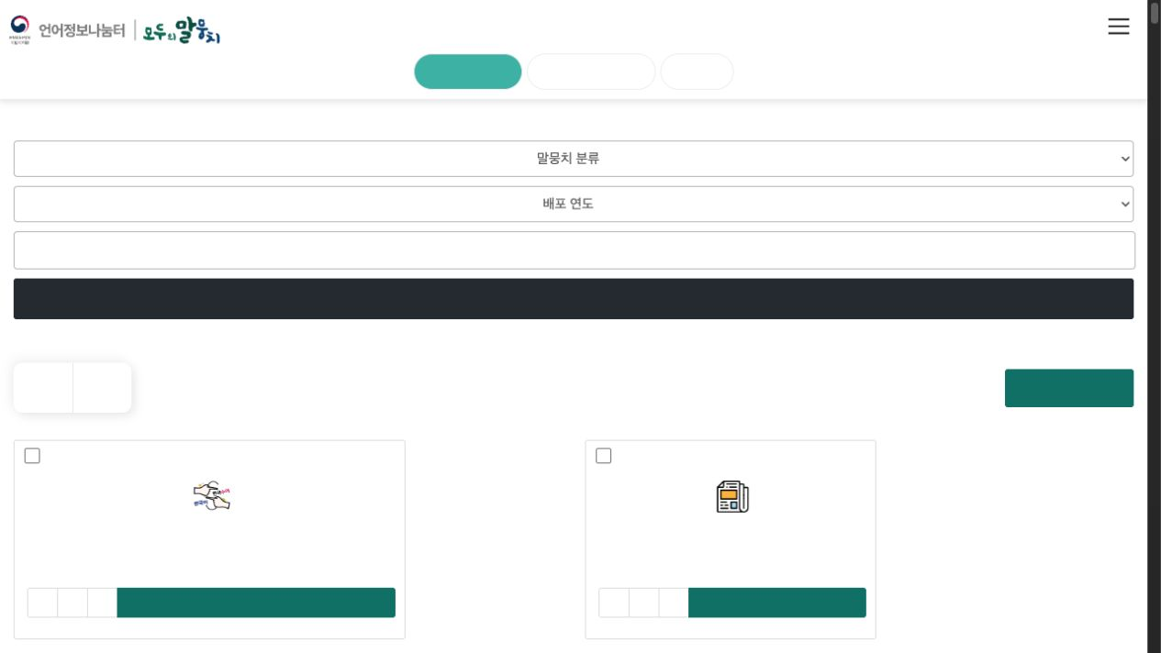
ACTUAL SCREEN
국립국어원 모두의 말뭉치 · 한국어 원자료
신청·이용 조건 확인
말뭉치 종류와 목적 구분
원문 재배포 주의
dataset card에 출처
국립국어원 모두의 말뭉치 화면
LLM Agent & 업무자동화 · 2026.08.23
11:00–12:00 · PBL & K-DATA
100
Notes:
강의 구간: 11:00–12:00 · 한국어 PBL 문제와 데이터
이 장표의 역할: 국립국어원 모두의 말뭉치 · 한국어 원자료
진행: 핵심 문장을 먼저 말하고, 화면의 항목을 위에서 아래로 1개씩 연결한다.
확인 질문: 학습자가 자신의 업무 또는 포트폴리오 상황에 같은 원리를 적용해 1문장으로 설명하게 한다.
빠른 반: 아래 항목 중 하나를 실제 코드·정책·평가 지표로 확장한다.
복구 반: 용어보다 입력·처리·출력·검증의 네 칸만 채우고 다음 장으로 이동한다.
화면에서 메뉴·명령·성공 신호를 순서대로 짚는다.
[Sources]
- https://kli.korean.go.kr/corpus/
[/Sources]

Slide 101
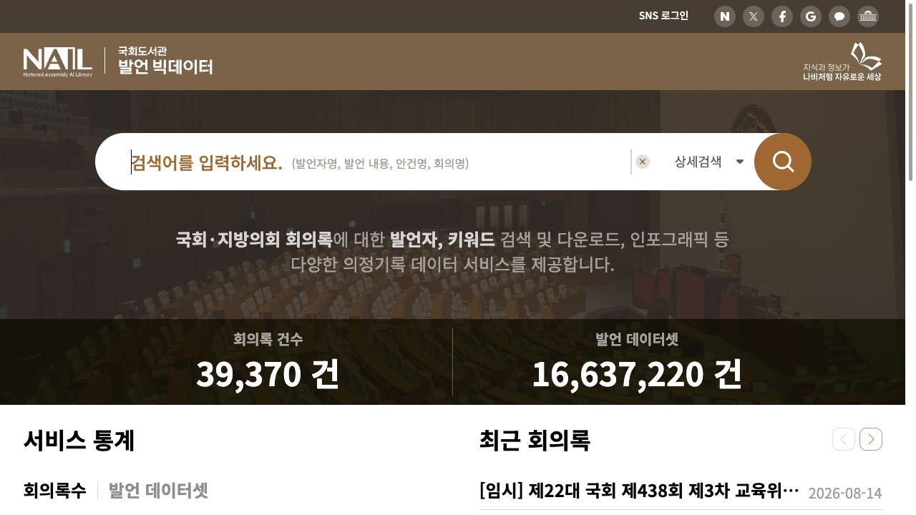
ACTUAL SCREEN
국회 회의록 빅데이터 · 실제 발화 구조
발언자·회의 맥락
공개 회의 기록 사례
페이지·첨부 공개 범위 확인
학습용 소량 사례
국회 회의록 빅데이터 공식 화면
LLM Agent & 업무자동화 · 2026.08.23
11:00–12:00 · PBL & K-DATA
101
Notes:
강의 구간: 11:00–12:00 · 한국어 PBL 문제와 데이터
이 장표의 역할: 국회 회의록 빅데이터 · 실제 발화 구조
진행: 핵심 문장을 먼저 말하고, 화면의 항목을 위에서 아래로 1개씩 연결한다.
확인 질문: 학습자가 자신의 업무 또는 포트폴리오 상황에 같은 원리를 적용해 1문장으로 설명하게 한다.
빠른 반: 아래 항목 중 하나를 실제 코드·정책·평가 지표로 확장한다.
복구 반: 용어보다 입력·처리·출력·검증의 네 칸만 채우고 다음 장으로 이동한다.
화면에서 메뉴·명령·성공 신호를 순서대로 짚는다.
[Sources]
- https://dataset.nanet.go.kr/
[/Sources]

Slide 102
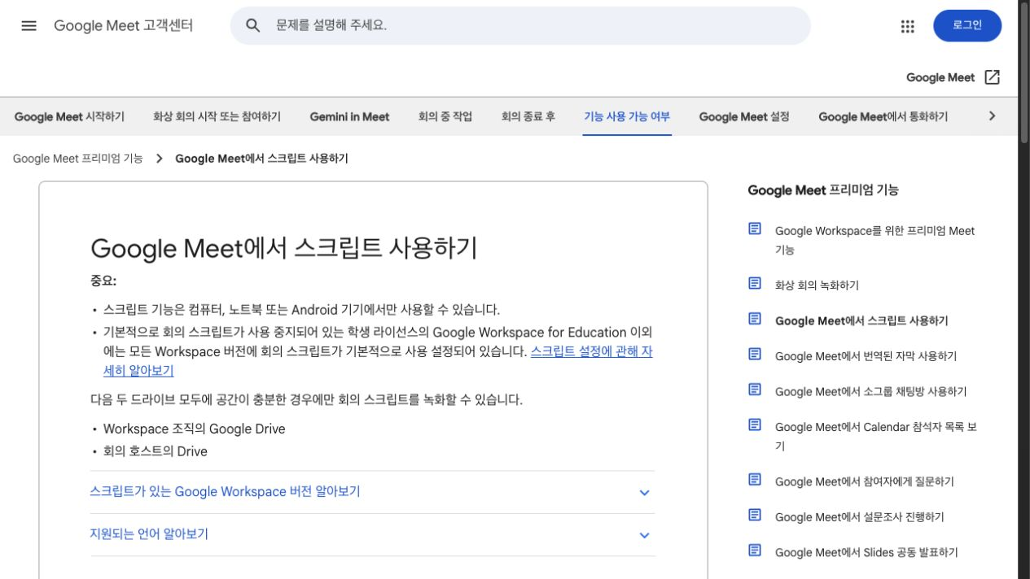
ACTUAL SCREEN
Google Meet 전사 · Managed STT의 현재 위치
계정·edition 의존
한국어 지원 여부 확인
원문 보존·권한 정책
수업은 local 원리 중심
Google Meet transcript 도움말
LLM Agent & 업무자동화 · 2026.08.23
11:00–12:00 · PBL & K-DATA
102
Notes:
강의 구간: 11:00–12:00 · 한국어 PBL 문제와 데이터
이 장표의 역할: Google Meet 전사 · Managed STT의 현재 위치
진행: 핵심 문장을 먼저 말하고, 화면의 항목을 위에서 아래로 1개씩 연결한다.
확인 질문: 학습자가 자신의 업무 또는 포트폴리오 상황에 같은 원리를 적용해 1문장으로 설명하게 한다.
빠른 반: 아래 항목 중 하나를 실제 코드·정책·평가 지표로 확장한다.
복구 반: 용어보다 입력·처리·출력·검증의 네 칸만 채우고 다음 장으로 이동한다.
화면에서 메뉴·명령·성공 신호를 순서대로 짚는다.
[Sources]
- https://support.google.com/meet/answer/12849897
[/Sources]

Slide 103
LIVE CODE
회의 segment schema
timestamp 유지
segment = {
"id": "s12",
"start": 41.2,
"end": 48.7,
"speaker": "역할1",
"text": "금요일까지 초안을...",
"quality_flags": []
}
speaker는 모르면 null
원문 text 보존
품질 flag 별도
LLM Agent & 업무자동화 · 2026.08.23
11:00–12:00 · PBL & K-DATA
103
Notes:
강의 구간: 11:00–12:00 · 한국어 PBL 문제와 데이터
이 장표의 역할: 회의 segment schema
진행: 핵심 문장을 먼저 말하고, 화면의 항목을 위에서 아래로 1개씩 연결한다.
확인 질문: 학습자가 자신의 업무 또는 포트폴리오 상황에 같은 원리를 적용해 1문장으로 설명하게 한다.
빠른 반: 아래 항목 중 하나를 실제 코드·정책·평가 지표로 확장한다.
복구 반: 용어보다 입력·처리·출력·검증의 네 칸만 채우고 다음 장으로 이동한다.
코드를 위에서 아래로 읽고, 바꿔도 되는 값과 고정해야 할 계약을 구분한다.

Slide 104
LIVE CODE
Action Item에 evidence 연결
task·owner·date
action = {
"task": "FAQ 30건 정리",
"owner": "역할1",
"due_date": "2026-08-27",
"evidence_ids": ["s12"],
"confidence": 0.92
}
근거 segment
confidence 정책
누락 시 review
LLM Agent & 업무자동화 · 2026.08.23
11:00–12:00 · PBL & K-DATA
104
Notes:
강의 구간: 11:00–12:00 · 한국어 PBL 문제와 데이터
이 장표의 역할: Action Item에 evidence 연결
진행: 핵심 문장을 먼저 말하고, 화면의 항목을 위에서 아래로 1개씩 연결한다.
확인 질문: 학습자가 자신의 업무 또는 포트폴리오 상황에 같은 원리를 적용해 1문장으로 설명하게 한다.
빠른 반: 아래 항목 중 하나를 실제 코드·정책·평가 지표로 확장한다.
복구 반: 용어보다 입력·처리·출력·검증의 네 칸만 채우고 다음 장으로 이동한다.
코드를 위에서 아래로 읽고, 바꿔도 되는 값과 고정해야 할 계약을 구분한다.

Slide 105
LIVE CODE
모호한 날짜는 추론하지 않는다
기준일 필요
if due_text in ["다음 주", "조만간"]:
return {
"due_date": None,
"needs_review": True,
"reason": "RELATIVE_DATE"
}
null 허용
모호성 코드
사람에게 질문
LLM Agent & 업무자동화 · 2026.08.23
11:00–12:00 · PBL & K-DATA
105
Notes:
강의 구간: 11:00–12:00 · 한국어 PBL 문제와 데이터
이 장표의 역할: 모호한 날짜는 추론하지 않는다
진행: 핵심 문장을 먼저 말하고, 화면의 항목을 위에서 아래로 1개씩 연결한다.
확인 질문: 학습자가 자신의 업무 또는 포트폴리오 상황에 같은 원리를 적용해 1문장으로 설명하게 한다.
빠른 반: 아래 항목 중 하나를 실제 코드·정책·평가 지표로 확장한다.
복구 반: 용어보다 입력·처리·출력·검증의 네 칸만 채우고 다음 장으로 이동한다.
코드를 위에서 아래로 읽고, 바꿔도 되는 값과 고정해야 할 계약을 구분한다.

Slide 106
LIVE CODE
간단한 개인정보 mask
정규식은 1차 필터
patterns = {
"email": r"[\w.-]+@[\w.-]+",
"phone": r"01\d-?\d{3,4}-?\d{4}"
}
text = redact(text, patterns)
원문 별도 보호
과잉 masking 검토
변환 로그
LLM Agent & 업무자동화 · 2026.08.23
11:00–12:00 · PBL & K-DATA
106
Notes:
강의 구간: 11:00–12:00 · 한국어 PBL 문제와 데이터
이 장표의 역할: 간단한 개인정보 mask
진행: 핵심 문장을 먼저 말하고, 화면의 항목을 위에서 아래로 1개씩 연결한다.
확인 질문: 학습자가 자신의 업무 또는 포트폴리오 상황에 같은 원리를 적용해 1문장으로 설명하게 한다.
빠른 반: 아래 항목 중 하나를 실제 코드·정책·평가 지표로 확장한다.
복구 반: 용어보다 입력·처리·출력·검증의 네 칸만 채우고 다음 장으로 이동한다.
코드를 위에서 아래로 읽고, 바꿔도 되는 값과 고정해야 할 계약을 구분한다.

Slide 107
LIVE CODE
Dataset card 최소 필드
출처
dataset:
source: official_url
collected_at: 2026-08-22
purpose: classroom_demo
contains_pii: false
transformations: [sampling, anonymize]
limitations: [synthetic_speakers]
수집 시점
민감성
변환·제한
LLM Agent & 업무자동화 · 2026.08.23
11:00–12:00 · PBL & K-DATA
107
Notes:
강의 구간: 11:00–12:00 · 한국어 PBL 문제와 데이터
이 장표의 역할: Dataset card 최소 필드
진행: 핵심 문장을 먼저 말하고, 화면의 항목을 위에서 아래로 1개씩 연결한다.
확인 질문: 학습자가 자신의 업무 또는 포트폴리오 상황에 같은 원리를 적용해 1문장으로 설명하게 한다.
빠른 반: 아래 항목 중 하나를 실제 코드·정책·평가 지표로 확장한다.
복구 반: 용어보다 입력·처리·출력·검증의 네 칸만 채우고 다음 장으로 이동한다.
코드를 위에서 아래로 읽고, 바꿔도 되는 값과 고정해야 할 계약을 구분한다.

Slide 108
LIVE CODE
PBL KPI를 계산 가능한 식으로
근거 연결률
evidence_rate = linked_claims / total_claims
schema_pass = valid_outputs / all_outputs
human_edit = changed_chars / draft_chars
false_publish = 0
schema 통과율
사람 수정량
오발행 0건
LLM Agent & 업무자동화 · 2026.08.23
11:00–12:00 · PBL & K-DATA
108
Notes:
강의 구간: 11:00–12:00 · 한국어 PBL 문제와 데이터
이 장표의 역할: PBL KPI를 계산 가능한 식으로
진행: 핵심 문장을 먼저 말하고, 화면의 항목을 위에서 아래로 1개씩 연결한다.
확인 질문: 학습자가 자신의 업무 또는 포트폴리오 상황에 같은 원리를 적용해 1문장으로 설명하게 한다.
빠른 반: 아래 항목 중 하나를 실제 코드·정책·평가 지표로 확장한다.
복구 반: 용어보다 입력·처리·출력·검증의 네 칸만 채우고 다음 장으로 이동한다.
코드를 위에서 아래로 읽고, 바꿔도 되는 값과 고정해야 할 계약을 구분한다.

Slide 109
FOLLOW ALONG
실습 1 · 한국어 사례 후보 3개
1
공식 데이터 사이트에서 검색어를 정한다.
08 MIN
2
사례 후보를 세 개 적는다.
강사 화면 →
동일 단계 실행
3
업무 흐름과 가장 가까운 한 개를 고른다.
4
선택 이유를 한 문장으로 쓴다.
막히면 오류 코드와
현재 화면을 먼저 공유
완료 증거 | 후보 3개 + 선택 1개
LLM Agent & 업무자동화 · 2026.08.23
11:00–12:00 · PBL & K-DATA
109
Notes:
강의 구간: 11:00–12:00 · 한국어 PBL 문제와 데이터
이 장표의 역할: 실습 1 · 한국어 사례 후보 3개
진행: 핵심 문장을 먼저 말하고, 화면의 항목을 위에서 아래로 1개씩 연결한다.
확인 질문: 학습자가 자신의 업무 또는 포트폴리오 상황에 같은 원리를 적용해 1문장으로 설명하게 한다.
빠른 반: 아래 항목 중 하나를 실제 코드·정책·평가 지표로 확장한다.
복구 반: 용어보다 입력·처리·출력·검증의 네 칸만 채우고 다음 장으로 이동한다.
실습 08 MIN. 5분·2분·1분 전에 남은 시간을 공지한다.

Slide 110
FOLLOW ALONG
실습 2 · 이용 조건 확인표
1
제공 기관과 URL을 기록한다.
08 MIN
2
다운로드·신청 필요 여부를 적는다.
강사 화면 →
동일 단계 실행
3
재배포 가능 여부를 확인한다.
4
불확실하면 강사 fixture를 선택한다.
막히면 오류 코드와
현재 화면을 먼저 공유
완료 증거 | source checklist
LLM Agent & 업무자동화 · 2026.08.23
11:00–12:00 · PBL & K-DATA
110
Notes:
강의 구간: 11:00–12:00 · 한국어 PBL 문제와 데이터
이 장표의 역할: 실습 2 · 이용 조건 확인표
진행: 핵심 문장을 먼저 말하고, 화면의 항목을 위에서 아래로 1개씩 연결한다.
확인 질문: 학습자가 자신의 업무 또는 포트폴리오 상황에 같은 원리를 적용해 1문장으로 설명하게 한다.
빠른 반: 아래 항목 중 하나를 실제 코드·정책·평가 지표로 확장한다.
복구 반: 용어보다 입력·처리·출력·검증의 네 칸만 채우고 다음 장으로 이동한다.
실습 08 MIN. 5분·2분·1분 전에 남은 시간을 공지한다.

Slide 111
FOLLOW ALONG
실습 3 · 합성 회의 8문장
1
역할 2명을 정한다.
10 MIN
2
결정 1개를 대화에 넣는다.
강사 화면 →
동일 단계 실행
3
담당·기한 Action Item 2개를 넣는다.
4
모호한 표현 1개를 일부러 넣는다.
막히면 오류 코드와
현재 화면을 먼저 공유
완료 증거 | 합성 transcript 8문장
LLM Agent & 업무자동화 · 2026.08.23
11:00–12:00 · PBL & K-DATA
111
Notes:
강의 구간: 11:00–12:00 · 한국어 PBL 문제와 데이터
이 장표의 역할: 실습 3 · 합성 회의 8문장
진행: 핵심 문장을 먼저 말하고, 화면의 항목을 위에서 아래로 1개씩 연결한다.
확인 질문: 학습자가 자신의 업무 또는 포트폴리오 상황에 같은 원리를 적용해 1문장으로 설명하게 한다.
빠른 반: 아래 항목 중 하나를 실제 코드·정책·평가 지표로 확장한다.
복구 반: 용어보다 입력·처리·출력·검증의 네 칸만 채우고 다음 장으로 이동한다.
실습 10 MIN. 5분·2분·1분 전에 남은 시간을 공지한다.

Slide 112
FOLLOW ALONG
실습 4 · Golden JSON
1
title·summary를 적는다.
10 MIN
2
decision을 한 개 구조화한다.
강사 화면 →
동일 단계 실행
3
action item 두 개를 구조화한다.
4
각 항목에 evidence ID를 연결한다.
막히면 오류 코드와
현재 화면을 먼저 공유
완료 증거 | 정답 JSON 1건
LLM Agent & 업무자동화 · 2026.08.23
11:00–12:00 · PBL & K-DATA
112
Notes:
강의 구간: 11:00–12:00 · 한국어 PBL 문제와 데이터
이 장표의 역할: 실습 4 · Golden JSON
진행: 핵심 문장을 먼저 말하고, 화면의 항목을 위에서 아래로 1개씩 연결한다.
확인 질문: 학습자가 자신의 업무 또는 포트폴리오 상황에 같은 원리를 적용해 1문장으로 설명하게 한다.
빠른 반: 아래 항목 중 하나를 실제 코드·정책·평가 지표로 확장한다.
복구 반: 용어보다 입력·처리·출력·검증의 네 칸만 채우고 다음 장으로 이동한다.
실습 10 MIN. 5분·2분·1분 전에 남은 시간을 공지한다.

Slide 113
FOLLOW ALONG
실습 5 · PBL canvas 피어 리뷰
1
사용자와 pain을 설명한다.
08 MIN
2
AI와 사람의 경계를 표시한다.
강사 화면 →
동일 단계 실행
3
가치·품질 KPI를 한 개씩 정한다.
4
짝의 질문을 반영해 범위를 줄인다.
막히면 오류 코드와
현재 화면을 먼저 공유
완료 증거 | 한 장짜리 PBL canvas
LLM Agent & 업무자동화 · 2026.08.23
11:00–12:00 · PBL & K-DATA
113
Notes:
강의 구간: 11:00–12:00 · 한국어 PBL 문제와 데이터
이 장표의 역할: 실습 5 · PBL canvas 피어 리뷰
진행: 핵심 문장을 먼저 말하고, 화면의 항목을 위에서 아래로 1개씩 연결한다.
확인 질문: 학습자가 자신의 업무 또는 포트폴리오 상황에 같은 원리를 적용해 1문장으로 설명하게 한다.
빠른 반: 아래 항목 중 하나를 실제 코드·정책·평가 지표로 확장한다.
복구 반: 용어보다 입력·처리·출력·검증의 네 칸만 채우고 다음 장으로 이동한다.
실습 08 MIN. 5분·2분·1분 전에 남은 시간을 공지한다.

Slide 114
FAILURE → RECOVERY
실패 1 · 데이터가 너무 크다
실패 패턴
복구 원칙
수십 시간 audio
2–3분 audio
수백 MB 전체 말뭉치
10–30건 text
전처리만 수업 소진
golden 3–5건
정답 만들기 불가
확장 과제는 별도
LLM Agent & 업무자동화 · 2026.08.23
11:00–12:00 · PBL & K-DATA
114
Notes:
강의 구간: 11:00–12:00 · 한국어 PBL 문제와 데이터
이 장표의 역할: 실패 1 · 데이터가 너무 크다
진행: 핵심 문장을 먼저 말하고, 화면의 항목을 위에서 아래로 1개씩 연결한다.
확인 질문: 학습자가 자신의 업무 또는 포트폴리오 상황에 같은 원리를 적용해 1문장으로 설명하게 한다.
빠른 반: 아래 항목 중 하나를 실제 코드·정책·평가 지표로 확장한다.
복구 반: 용어보다 입력·처리·출력·검증의 네 칸만 채우고 다음 장으로 이동한다.
실패를 숨기지 않고 재현한 뒤, 재시도·중단·사람 검토 중 하나를 선택한다.

Slide 115
FAILURE → RECOVERY
실패 2 · 공개 페이지를 그대로 재배포
실패 패턴
복구 원칙
이용 조건 미확인
공식 링크 제공
첨부 전체 공유
허용된 소량 샘플
출처 누락
출처·날짜 기록
신청 계정 공유
fixture 대체
LLM Agent & 업무자동화 · 2026.08.23
11:00–12:00 · PBL & K-DATA
115
Notes:
강의 구간: 11:00–12:00 · 한국어 PBL 문제와 데이터
이 장표의 역할: 실패 2 · 공개 페이지를 그대로 재배포
진행: 핵심 문장을 먼저 말하고, 화면의 항목을 위에서 아래로 1개씩 연결한다.
확인 질문: 학습자가 자신의 업무 또는 포트폴리오 상황에 같은 원리를 적용해 1문장으로 설명하게 한다.
빠른 반: 아래 항목 중 하나를 실제 코드·정책·평가 지표로 확장한다.
복구 반: 용어보다 입력·처리·출력·검증의 네 칸만 채우고 다음 장으로 이동한다.
실패를 숨기지 않고 재현한 뒤, 재시도·중단·사람 검토 중 하나를 선택한다.

Slide 116
FAILURE → RECOVERY
실패 3 · 정답 없이 prompt를 튜닝
실패 패턴
복구 원칙
좋아 보이는 출력
golden example
기준 매번 변경
rubric
모델 비교 불가
고정 dataset
오류 회귀 모름
experiment 비교
LLM Agent & 업무자동화 · 2026.08.23
11:00–12:00 · PBL & K-DATA
116
Notes:
강의 구간: 11:00–12:00 · 한국어 PBL 문제와 데이터
이 장표의 역할: 실패 3 · 정답 없이 prompt를 튜닝
진행: 핵심 문장을 먼저 말하고, 화면의 항목을 위에서 아래로 1개씩 연결한다.
확인 질문: 학습자가 자신의 업무 또는 포트폴리오 상황에 같은 원리를 적용해 1문장으로 설명하게 한다.
빠른 반: 아래 항목 중 하나를 실제 코드·정책·평가 지표로 확장한다.
복구 반: 용어보다 입력·처리·출력·검증의 네 칸만 채우고 다음 장으로 이동한다.
실패를 숨기지 않고 재현한 뒤, 재시도·중단·사람 검토 중 하나를 선택한다.

Slide 117
FAILURE → RECOVERY
실패 4 · 담당자·날짜를 추론
실패 패턴
복구 원칙
화자 생략
null 허용
상대 날짜
evidence 요구
동명이인
NEEDS_REVIEW
근거 없는 확신
사람 수정 기록
LLM Agent & 업무자동화 · 2026.08.23
11:00–12:00 · PBL & K-DATA
117
Notes:
강의 구간: 11:00–12:00 · 한국어 PBL 문제와 데이터
이 장표의 역할: 실패 4 · 담당자·날짜를 추론
진행: 핵심 문장을 먼저 말하고, 화면의 항목을 위에서 아래로 1개씩 연결한다.
확인 질문: 학습자가 자신의 업무 또는 포트폴리오 상황에 같은 원리를 적용해 1문장으로 설명하게 한다.
빠른 반: 아래 항목 중 하나를 실제 코드·정책·평가 지표로 확장한다.
복구 반: 용어보다 입력·처리·출력·검증의 네 칸만 채우고 다음 장으로 이동한다.
실패를 숨기지 않고 재현한 뒤, 재시도·중단·사람 검토 중 하나를 선택한다.

Slide 118
CAREER TRACK
재직자 · 실제 업무를 안전하게 추상화
가져오지 않을 것
남길 관계
실명·고객번호
역할 간 의사결정
계약 금액
업무 단계
회사 URL
승인 조건
내부 전략
실패 비용
LLM Agent & 업무자동화 · 2026.08.23
11:00–12:00 · PBL & K-DATA
118
Notes:
강의 구간: 11:00–12:00 · 한국어 PBL 문제와 데이터
이 장표의 역할: 재직자 · 실제 업무를 안전하게 추상화
진행: 핵심 문장을 먼저 말하고, 화면의 항목을 위에서 아래로 1개씩 연결한다.
확인 질문: 학습자가 자신의 업무 또는 포트폴리오 상황에 같은 원리를 적용해 1문장으로 설명하게 한다.
빠른 반: 아래 항목 중 하나를 실제 코드·정책·평가 지표로 확장한다.
복구 반: 용어보다 입력·처리·출력·검증의 네 칸만 채우고 다음 장으로 이동한다.
실패를 숨기지 않고 재현한 뒤, 재시도·중단·사람 검토 중 하나를 선택한다.

Slide 119
CAREER TRACK
구직자 · 공개 데이터 포트폴리오
단순 수집
제품 증거
사이트 링크만
dataset card
전사 결과만
golden JSON
모델 호출만
failure cases
예쁜 화면만
KPI·한계
LLM Agent & 업무자동화 · 2026.08.23
11:00–12:00 · PBL & K-DATA
119
Notes:
강의 구간: 11:00–12:00 · 한국어 PBL 문제와 데이터
이 장표의 역할: 구직자 · 공개 데이터 포트폴리오
진행: 핵심 문장을 먼저 말하고, 화면의 항목을 위에서 아래로 1개씩 연결한다.
확인 질문: 학습자가 자신의 업무 또는 포트폴리오 상황에 같은 원리를 적용해 1문장으로 설명하게 한다.
빠른 반: 아래 항목 중 하나를 실제 코드·정책·평가 지표로 확장한다.
복구 반: 용어보다 입력·처리·출력·검증의 네 칸만 채우고 다음 장으로 이동한다.
실패를 숨기지 않고 재현한 뒤, 재시도·중단·사람 검토 중 하나를 선택한다.

Slide 120
CHECKPOINT
11시 체크포인트
옆 사람에게 60초 안에 설명해보세요.
1
내 데이터의 공식 출처와 이용 조건을 말할 수 있는가?
2
Action Item에 연결할 evidence 단위를 정했는가?
3
재직자/구직자 관점의 최종 증거가 무엇인지 정했는가?
LLM Agent & 업무자동화 · 2026.08.23
11:00–12:00 · PBL & K-DATA
120
Notes:
강의 구간: 11:00–12:00 · 한국어 PBL 문제와 데이터
이 장표의 역할: 11시 체크포인트
진행: 핵심 문장을 먼저 말하고, 화면의 항목을 위에서 아래로 1개씩 연결한다.
확인 질문: 학습자가 자신의 업무 또는 포트폴리오 상황에 같은 원리를 적용해 1문장으로 설명하게 한다.
빠른 반: 아래 항목 중 하나를 실제 코드·정책·평가 지표로 확장한다.
복구 반: 용어보다 입력·처리·출력·검증의 네 칸만 채우고 다음 장으로 이동한다.
1분 개인 정리 → 2분 짝 설명 → 2명 전체 공유 순서로 진행한다.

Slide 121
12:00–13:00
무료 환경과 Harness Engineering
모든 학습자가 완주하는 필수 경로와 Codex·Claude로 가속하는 강사 경로를 분리합니다.
산출물 · Python·VS Code·Git·repo · 무료/선택 lane
Notes:
강의 구간: 12:00–13:00 · 무료 환경과 Harness Engineering
이 장표의 역할: 시간대 구간 표지
진행: 핵심 문장을 먼저 말하고, 화면의 항목을 위에서 아래로 1개씩 연결한다.
확인 질문: 학습자가 자신의 업무 또는 포트폴리오 상황에 같은 원리를 적용해 1문장으로 설명하게 한다.
빠른 반: 아래 항목 중 하나를 실제 코드·정책·평가 지표로 확장한다.
복구 반: 용어보다 입력·처리·출력·검증의 네 칸만 채우고 다음 장으로 이동한다.
이 시간에 손에 남길 파일·명령·판단 기준을 먼저 읽는다.

Slide 122
HOUR MAP
12:00–13:00 · 이 시간의 40장 사용법
API 종량 비용 없이 필수 실습을 실행하고, 설치 실패 시에도 fixture와 notebook으로 같은 학습목표를 유지합니다.
개념
한 장 한 주장으로 업무 의미를 이해
화면
공식 문서와 실제 실행 위치를 확인
따라하기
강사의 작은 단위를 같은 순서로 실행
실패·복구
오류 코드를 분류하고 대체 경로 선택
증거
파일·테스트·commit·설명으로 완료 확인
LLM Agent & 업무자동화 · 2026.08.23
12:00–13:00 · FREE SETUP
122
Notes:
강의 구간: 12:00–13:00 · 무료 환경과 Harness Engineering
이 장표의 역할: 시간대 지도
진행: 핵심 문장을 먼저 말하고, 화면의 항목을 위에서 아래로 1개씩 연결한다.
확인 질문: 학습자가 자신의 업무 또는 포트폴리오 상황에 같은 원리를 적용해 1문장으로 설명하게 한다.
빠른 반: 아래 항목 중 하나를 실제 코드·정책·평가 지표로 확장한다.
복구 반: 용어보다 입력·처리·출력·검증의 네 칸만 채우고 다음 장으로 이동한다.
필수 본편은 개념·화면·따라하기·증거다. 실패·복구와 확장은 반 속도에 맞춰 선택한다.

Slide 123
CORE IDEA
무료의 정의를 먼저 합의한다
학생은 외부 LLM API 비용 없이 필수 실습을 완주할 수 있어야 한다.
Python·Git·VS Code / fixture·local LLM / 선택 서비스 초과 과금 주의
LLM Agent & 업무자동화 · 2026.08.23
12:00–13:00 · FREE SETUP
123
Notes:
강의 구간: 12:00–13:00 · 무료 환경과 Harness Engineering
이 장표의 역할: 무료의 정의를 먼저 합의한다
진행: 핵심 문장을 먼저 말하고, 화면의 항목을 위에서 아래로 1개씩 연결한다.
확인 질문: 학습자가 자신의 업무 또는 포트폴리오 상황에 같은 원리를 적용해 1문장으로 설명하게 한다.
빠른 반: 아래 항목 중 하나를 실제 코드·정책·평가 지표로 확장한다.
복구 반: 용어보다 입력·처리·출력·검증의 네 칸만 채우고 다음 장으로 이동한다.

Slide 124
KEY POINTS
필수 경로와 강사 가속 경로를 분리
학생은 로컬·결정론적 코드, 강사는 Codex·Claude live demo를 사용한다.
필수: 직접 실행
강사: 생성·수정 가속
공통: diff·test 검토
LLM Agent & 업무자동화 · 2026.08.23
12:00–13:00 · FREE SETUP
124
Notes:
강의 구간: 12:00–13:00 · 무료 환경과 Harness Engineering
이 장표의 역할: 필수 경로와 강사 가속 경로를 분리
진행: 핵심 문장을 먼저 말하고, 화면의 항목을 위에서 아래로 1개씩 연결한다.
확인 질문: 학습자가 자신의 업무 또는 포트폴리오 상황에 같은 원리를 적용해 1문장으로 설명하게 한다.
빠른 반: 아래 항목 중 하나를 실제 코드·정책·평가 지표로 확장한다.
복구 반: 용어보다 입력·처리·출력·검증의 네 칸만 채우고 다음 장으로 이동한다.

Slide 125
CORE IDEA
Python은 실행기, VS Code는 작업 공간
extension이 Python 자체를 설치해 주는 것은 아니다.
Python interpreter / VS Code editor / Python·Jupyter extension
LLM Agent & 업무자동화 · 2026.08.23
12:00–13:00 · FREE SETUP
125
Notes:
강의 구간: 12:00–13:00 · 무료 환경과 Harness Engineering
이 장표의 역할: Python은 실행기, VS Code는 작업 공간
진행: 핵심 문장을 먼저 말하고, 화면의 항목을 위에서 아래로 1개씩 연결한다.
확인 질문: 학습자가 자신의 업무 또는 포트폴리오 상황에 같은 원리를 적용해 1문장으로 설명하게 한다.
빠른 반: 아래 항목 중 하나를 실제 코드·정책·평가 지표로 확장한다.
복구 반: 용어보다 입력·처리·출력·검증의 네 칸만 채우고 다음 장으로 이동한다.

Slide 126
KEY POINTS
가상환경은 프로젝트의 재현 경계
전역 환경 대신 프로젝트별 dependency를 격리한다.
python -m venv
interpreter 선택
requirements·pyproject
LLM Agent & 업무자동화 · 2026.08.23
12:00–13:00 · FREE SETUP
126
Notes:
강의 구간: 12:00–13:00 · 무료 환경과 Harness Engineering
이 장표의 역할: 가상환경은 프로젝트의 재현 경계
진행: 핵심 문장을 먼저 말하고, 화면의 항목을 위에서 아래로 1개씩 연결한다.
확인 질문: 학습자가 자신의 업무 또는 포트폴리오 상황에 같은 원리를 적용해 1문장으로 설명하게 한다.
빠른 반: 아래 항목 중 하나를 실제 코드·정책·평가 지표로 확장한다.
복구 반: 용어보다 입력·처리·출력·검증의 네 칸만 채우고 다음 장으로 이동한다.

Slide 127
CORE IDEA
Git은 제출 도구가 아니라 사고 기록
작은 commit이 무엇을 바꿨고 왜 검증했는지 보여준다.
status / diff / add / commit / log
LLM Agent & 업무자동화 · 2026.08.23
12:00–13:00 · FREE SETUP
127
Notes:
강의 구간: 12:00–13:00 · 무료 환경과 Harness Engineering
이 장표의 역할: Git은 제출 도구가 아니라 사고 기록
진행: 핵심 문장을 먼저 말하고, 화면의 항목을 위에서 아래로 1개씩 연결한다.
확인 질문: 학습자가 자신의 업무 또는 포트폴리오 상황에 같은 원리를 적용해 1문장으로 설명하게 한다.
빠른 반: 아래 항목 중 하나를 실제 코드·정책·평가 지표로 확장한다.
복구 반: 용어보다 입력·처리·출력·검증의 네 칸만 채우고 다음 장으로 이동한다.

Slide 128
KEY POINTS
Jupyter는 설명과 실행의 다리
한 셀 한 개념으로 결과를 보고, 모듈 코드는 src에 둔다.
Markdown 설명
Code 실행
output 증거
Restart & Run All
LLM Agent & 업무자동화 · 2026.08.23
12:00–13:00 · FREE SETUP
128
Notes:
강의 구간: 12:00–13:00 · 무료 환경과 Harness Engineering
이 장표의 역할: Jupyter는 설명과 실행의 다리
진행: 핵심 문장을 먼저 말하고, 화면의 항목을 위에서 아래로 1개씩 연결한다.
확인 질문: 학습자가 자신의 업무 또는 포트폴리오 상황에 같은 원리를 적용해 1문장으로 설명하게 한다.
빠른 반: 아래 항목 중 하나를 실제 코드·정책·평가 지표로 확장한다.
복구 반: 용어보다 입력·처리·출력·검증의 네 칸만 채우고 다음 장으로 이동한다.

Slide 129
CORE IDEA
Secret은 코드·노트북·캡처 밖에 둔다
실제 값은 환경 변수, 저장소에는 이름만 있는 example을 둔다.
.env.example / .gitignore / 화면 비식별
LLM Agent & 업무자동화 · 2026.08.23
12:00–13:00 · FREE SETUP
129
Notes:
강의 구간: 12:00–13:00 · 무료 환경과 Harness Engineering
이 장표의 역할: Secret은 코드·노트북·캡처 밖에 둔다
진행: 핵심 문장을 먼저 말하고, 화면의 항목을 위에서 아래로 1개씩 연결한다.
확인 질문: 학습자가 자신의 업무 또는 포트폴리오 상황에 같은 원리를 적용해 1문장으로 설명하게 한다.
빠른 반: 아래 항목 중 하나를 실제 코드·정책·평가 지표로 확장한다.
복구 반: 용어보다 입력·처리·출력·검증의 네 칸만 채우고 다음 장으로 이동한다.

Slide 130
KEY POINTS
Harness Engineering은 작업 환경을 설계하는 일
좋은 지시보다 좋은 파일·테스트·checkpoint가 Agent 품질을 높인다.
AGENTS·README
small scope
executable tests
review loop
LLM Agent & 업무자동화 · 2026.08.23
12:00–13:00 · FREE SETUP
130
Notes:
강의 구간: 12:00–13:00 · 무료 환경과 Harness Engineering
이 장표의 역할: Harness Engineering은 작업 환경을 설계하는 일
진행: 핵심 문장을 먼저 말하고, 화면의 항목을 위에서 아래로 1개씩 연결한다.
확인 질문: 학습자가 자신의 업무 또는 포트폴리오 상황에 같은 원리를 적용해 1문장으로 설명하게 한다.
빠른 반: 아래 항목 중 하나를 실제 코드·정책·평가 지표로 확장한다.
복구 반: 용어보다 입력·처리·출력·검증의 네 칸만 채우고 다음 장으로 이동한다.

Slide 131
CORE IDEA
Codex와 Claude는 산출물의 저자가 아니라 작업 파트너
생성 결과를 diff·테스트·출처로 검증할 책임은 강사와 학습자에게 있다.
요구사항 명료화 / 변경 검토 / 회귀 test / 민감정보 금지
LLM Agent & 업무자동화 · 2026.08.23
12:00–13:00 · FREE SETUP
131
Notes:
강의 구간: 12:00–13:00 · 무료 환경과 Harness Engineering
이 장표의 역할: Codex와 Claude는 산출물의 저자가 아니라 작업 파트너
진행: 핵심 문장을 먼저 말하고, 화면의 항목을 위에서 아래로 1개씩 연결한다.
확인 질문: 학습자가 자신의 업무 또는 포트폴리오 상황에 같은 원리를 적용해 1문장으로 설명하게 한다.
빠른 반: 아래 항목 중 하나를 실제 코드·정책·평가 지표로 확장한다.
복구 반: 용어보다 입력·처리·출력·검증의 네 칸만 채우고 다음 장으로 이동한다.

Slide 132
KEY POINTS
Offline lane이 수업 중단을 막는다
다운로드·로그인·모델이 없어도 fixture로 계약과 제어를 배운다.
mock planner
response fixture
transcript 제공
JSONL trace
LLM Agent & 업무자동화 · 2026.08.23
12:00–13:00 · FREE SETUP
132
Notes:
강의 구간: 12:00–13:00 · 무료 환경과 Harness Engineering
이 장표의 역할: Offline lane이 수업 중단을 막는다
진행: 핵심 문장을 먼저 말하고, 화면의 항목을 위에서 아래로 1개씩 연결한다.
확인 질문: 학습자가 자신의 업무 또는 포트폴리오 상황에 같은 원리를 적용해 1문장으로 설명하게 한다.
빠른 반: 아래 항목 중 하나를 실제 코드·정책·평가 지표로 확장한다.
복구 반: 용어보다 입력·처리·출력·검증의 네 칸만 채우고 다음 장으로 이동한다.

Slide 133
WORKFLOW
환경 설치 순서
01
02
03
04
PYTHON
VSCODE
GIT
REPO
→
→
→
버전 확인
extension
identity
clone·open
LLM Agent & 업무자동화 · 2026.08.23
12:00–13:00 · FREE SETUP
133
Notes:
강의 구간: 12:00–13:00 · 무료 환경과 Harness Engineering
이 장표의 역할: 환경 설치 순서
진행: 핵심 문장을 먼저 말하고, 화면의 항목을 위에서 아래로 1개씩 연결한다.
확인 질문: 학습자가 자신의 업무 또는 포트폴리오 상황에 같은 원리를 적용해 1문장으로 설명하게 한다.
빠른 반: 아래 항목 중 하나를 실제 코드·정책·평가 지표로 확장한다.
복구 반: 용어보다 입력·처리·출력·검증의 네 칸만 채우고 다음 장으로 이동한다.

Slide 134
WORKFLOW
가상환경 준비
01
02
03
04
CREATE
ACTIVATE
INSTALL
VERIFY
→
→
→
python -m venv
OS별 명령
requirements
python -m pip
LLM Agent & 업무자동화 · 2026.08.23
12:00–13:00 · FREE SETUP
134
Notes:
강의 구간: 12:00–13:00 · 무료 환경과 Harness Engineering
이 장표의 역할: 가상환경 준비
진행: 핵심 문장을 먼저 말하고, 화면의 항목을 위에서 아래로 1개씩 연결한다.
확인 질문: 학습자가 자신의 업무 또는 포트폴리오 상황에 같은 원리를 적용해 1문장으로 설명하게 한다.
빠른 반: 아래 항목 중 하나를 실제 코드·정책·평가 지표로 확장한다.
복구 반: 용어보다 입력·처리·출력·검증의 네 칸만 채우고 다음 장으로 이동한다.

Slide 135
WORKFLOW
VS Code interpreter 선택
01
02
03
04
PALETTE
SELECT
KERNEL
CHECK
→
→
→
Command Palette
Python interpreter
notebook kernel
sys.executable
LLM Agent & 업무자동화 · 2026.08.23
12:00–13:00 · FREE SETUP
135
Notes:
강의 구간: 12:00–13:00 · 무료 환경과 Harness Engineering
이 장표의 역할: VS Code interpreter 선택
진행: 핵심 문장을 먼저 말하고, 화면의 항목을 위에서 아래로 1개씩 연결한다.
확인 질문: 학습자가 자신의 업무 또는 포트폴리오 상황에 같은 원리를 적용해 1문장으로 설명하게 한다.
빠른 반: 아래 항목 중 하나를 실제 코드·정책·평가 지표로 확장한다.
복구 반: 용어보다 입력·처리·출력·검증의 네 칸만 채우고 다음 장으로 이동한다.

Slide 136
WORKFLOW
Git 첫 checkpoint
01
02
03
04
STATUS
DIFF
ADD
COMMIT
→
→
→
현재 파일
변경 확인
관련 파일만
의미 있는 메시지
LLM Agent & 업무자동화 · 2026.08.23
12:00–13:00 · FREE SETUP
136
Notes:
강의 구간: 12:00–13:00 · 무료 환경과 Harness Engineering
이 장표의 역할: Git 첫 checkpoint
진행: 핵심 문장을 먼저 말하고, 화면의 항목을 위에서 아래로 1개씩 연결한다.
확인 질문: 학습자가 자신의 업무 또는 포트폴리오 상황에 같은 원리를 적용해 1문장으로 설명하게 한다.
빠른 반: 아래 항목 중 하나를 실제 코드·정책·평가 지표로 확장한다.
복구 반: 용어보다 입력·처리·출력·검증의 네 칸만 채우고 다음 장으로 이동한다.

Slide 137
WORKFLOW
Harness 작업 루프
01
02
03
04
SPEC
CONTEXT
AGENT
VERIFY
→
→
→
할 일·금지
필요 파일만
변경 생성
diff·test·notes
LLM Agent & 업무자동화 · 2026.08.23
12:00–13:00 · FREE SETUP
137
Notes:
강의 구간: 12:00–13:00 · 무료 환경과 Harness Engineering
이 장표의 역할: Harness 작업 루프
진행: 핵심 문장을 먼저 말하고, 화면의 항목을 위에서 아래로 1개씩 연결한다.
확인 질문: 학습자가 자신의 업무 또는 포트폴리오 상황에 같은 원리를 적용해 1문장으로 설명하게 한다.
빠른 반: 아래 항목 중 하나를 실제 코드·정책·평가 지표로 확장한다.
복구 반: 용어보다 입력·처리·출력·검증의 네 칸만 채우고 다음 장으로 이동한다.

Slide 138
WORKFLOW
설치 실패 복구 순서
01
02
03
04
CLASSIFY
LIMIT
FALLBACK
RETURN
→
→
→
권한·PATH·network
10분 timebox
fixture·Colab
checkpoint 합류
LLM Agent & 업무자동화 · 2026.08.23
12:00–13:00 · FREE SETUP
138
Notes:
강의 구간: 12:00–13:00 · 무료 환경과 Harness Engineering
이 장표의 역할: 설치 실패 복구 순서
진행: 핵심 문장을 먼저 말하고, 화면의 항목을 위에서 아래로 1개씩 연결한다.
확인 질문: 학습자가 자신의 업무 또는 포트폴리오 상황에 같은 원리를 적용해 1문장으로 설명하게 한다.
빠른 반: 아래 항목 중 하나를 실제 코드·정책·평가 지표로 확장한다.
복구 반: 용어보다 입력·처리·출력·검증의 네 칸만 채우고 다음 장으로 이동한다.

Slide 139
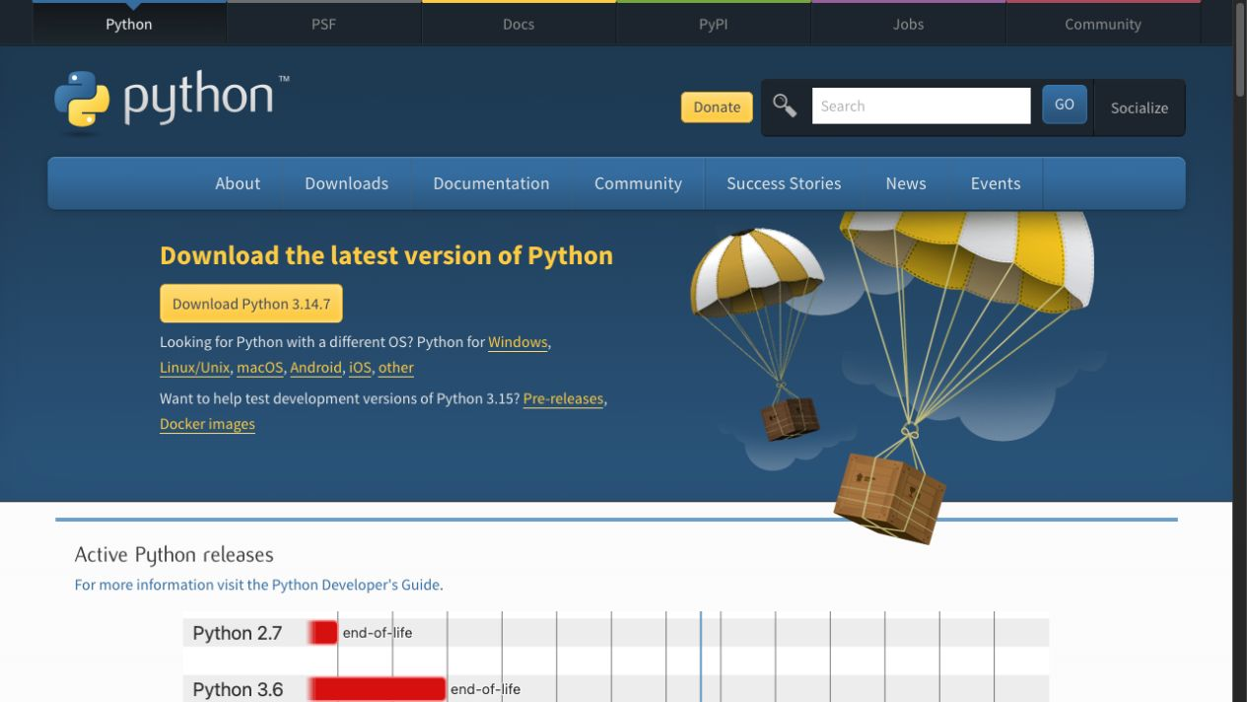
ACTUAL SCREEN
Python 공식 다운로드 · interpreter 준비
OS와 버전 확인
설치 후 새 terminal
python3 --version
회사 PC는 권한 확인
Python.org Downloads 공식 화면
LLM Agent & 업무자동화 · 2026.08.23
12:00–13:00 · FREE SETUP
139
Notes:
강의 구간: 12:00–13:00 · 무료 환경과 Harness Engineering
이 장표의 역할: Python 공식 다운로드 · interpreter 준비
진행: 핵심 문장을 먼저 말하고, 화면의 항목을 위에서 아래로 1개씩 연결한다.
확인 질문: 학습자가 자신의 업무 또는 포트폴리오 상황에 같은 원리를 적용해 1문장으로 설명하게 한다.
빠른 반: 아래 항목 중 하나를 실제 코드·정책·평가 지표로 확장한다.
복구 반: 용어보다 입력·처리·출력·검증의 네 칸만 채우고 다음 장으로 이동한다.
화면에서 메뉴·명령·성공 신호를 순서대로 짚는다.
[Sources]
- https://www.python.org/downloads/
[/Sources]

Slide 140
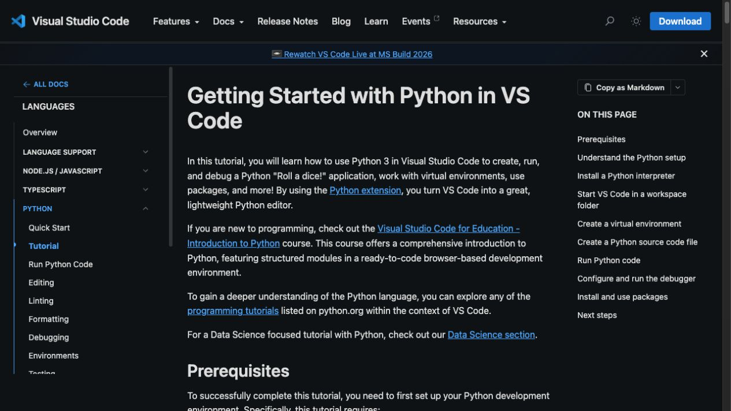
ACTUAL SCREEN
VS Code Python 튜토리얼 · 세 구성요소
VS Code
Python extension
Python interpreter
virtual environment
VS Code Python Tutorial 공식 화면
LLM Agent & 업무자동화 · 2026.08.23
12:00–13:00 · FREE SETUP
140
Notes:
강의 구간: 12:00–13:00 · 무료 환경과 Harness Engineering
이 장표의 역할: VS Code Python 튜토리얼 · 세 구성요소
진행: 핵심 문장을 먼저 말하고, 화면의 항목을 위에서 아래로 1개씩 연결한다.
확인 질문: 학습자가 자신의 업무 또는 포트폴리오 상황에 같은 원리를 적용해 1문장으로 설명하게 한다.
빠른 반: 아래 항목 중 하나를 실제 코드·정책·평가 지표로 확장한다.
복구 반: 용어보다 입력·처리·출력·검증의 네 칸만 채우고 다음 장으로 이동한다.
화면에서 메뉴·명령·성공 신호를 순서대로 짚는다.
[Sources]
- https://code.visualstudio.com/docs/python/python-tutorial
[/Sources]

Slide 141
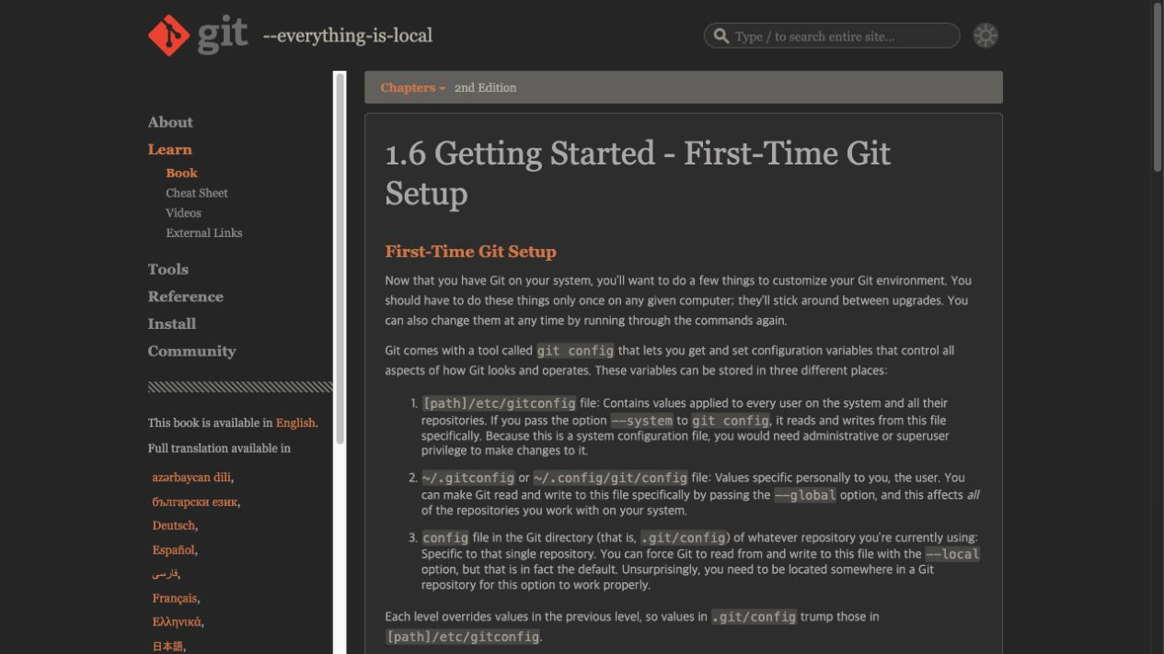
ACTUAL SCREEN
Git 첫 설정 · identity와 기본 확인
git --version
user.name·user.email
회사 계정과 교육 계정 구분
설정 범위 확인
Pro Git First-Time Git Setup
LLM Agent & 업무자동화 · 2026.08.23
12:00–13:00 · FREE SETUP
141
Notes:
강의 구간: 12:00–13:00 · 무료 환경과 Harness Engineering
이 장표의 역할: Git 첫 설정 · identity와 기본 확인
진행: 핵심 문장을 먼저 말하고, 화면의 항목을 위에서 아래로 1개씩 연결한다.
확인 질문: 학습자가 자신의 업무 또는 포트폴리오 상황에 같은 원리를 적용해 1문장으로 설명하게 한다.
빠른 반: 아래 항목 중 하나를 실제 코드·정책·평가 지표로 확장한다.
복구 반: 용어보다 입력·처리·출력·검증의 네 칸만 채우고 다음 장으로 이동한다.
화면에서 메뉴·명령·성공 신호를 순서대로 짚는다.
[Sources]
- https://git-scm.com/book/en/v2/Getting-Started-First-Time-Git-Setup
[/Sources]

Slide 142
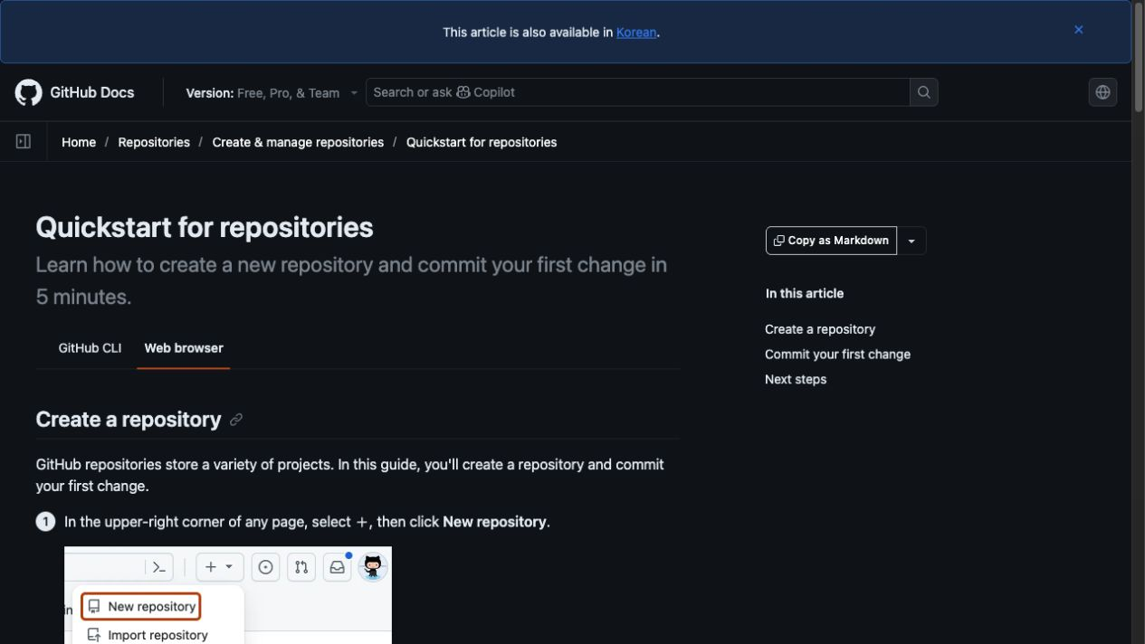
ACTUAL SCREEN
GitHub repository quickstart · 교육용 sandbox
공개/비공개 선택 주의
README·.gitignore
교육용 repo
비공개 회사 코드 금지
GitHub repository quickstart 공식 화면
LLM Agent & 업무자동화 · 2026.08.23
12:00–13:00 · FREE SETUP
142
Notes:
강의 구간: 12:00–13:00 · 무료 환경과 Harness Engineering
이 장표의 역할: GitHub repository quickstart · 교육용 sandbox
진행: 핵심 문장을 먼저 말하고, 화면의 항목을 위에서 아래로 1개씩 연결한다.
확인 질문: 학습자가 자신의 업무 또는 포트폴리오 상황에 같은 원리를 적용해 1문장으로 설명하게 한다.
빠른 반: 아래 항목 중 하나를 실제 코드·정책·평가 지표로 확장한다.
복구 반: 용어보다 입력·처리·출력·검증의 네 칸만 채우고 다음 장으로 이동한다.
화면에서 메뉴·명령·성공 신호를 순서대로 짚는다.
[Sources]
- https://docs.github.com/en/repositories/creating-and-managing-repositories/quickstart-for-repositories
[/Sources]

Slide 143
LIVE CODE
환경 확인 네 줄
명령과 기대 결과
python3 --version
git --version
code --version
python3 -m pip --version
PATH 문제 확인
새 terminal 재시작
캡처에 개인정보 최소화
LLM Agent & 업무자동화 · 2026.08.23
12:00–13:00 · FREE SETUP
143
Notes:
강의 구간: 12:00–13:00 · 무료 환경과 Harness Engineering
이 장표의 역할: 환경 확인 네 줄
진행: 핵심 문장을 먼저 말하고, 화면의 항목을 위에서 아래로 1개씩 연결한다.
확인 질문: 학습자가 자신의 업무 또는 포트폴리오 상황에 같은 원리를 적용해 1문장으로 설명하게 한다.
빠른 반: 아래 항목 중 하나를 실제 코드·정책·평가 지표로 확장한다.
복구 반: 용어보다 입력·처리·출력·검증의 네 칸만 채우고 다음 장으로 이동한다.
코드를 위에서 아래로 읽고, 바꿔도 되는 값과 고정해야 할 계약을 구분한다.

Slide 144
LIVE CODE
가상환경 명령 · macOS/Linux
.venv 생성
python3 -m venv .venv
source .venv/bin/activate
python -m pip install -r requirements-day1.txt
python -c "import sys; print(sys.executable)"
활성화
dependency 설치
interpreter 경로 확인
LLM Agent & 업무자동화 · 2026.08.23
12:00–13:00 · FREE SETUP
144
Notes:
강의 구간: 12:00–13:00 · 무료 환경과 Harness Engineering
이 장표의 역할: 가상환경 명령 · macOS/Linux
진행: 핵심 문장을 먼저 말하고, 화면의 항목을 위에서 아래로 1개씩 연결한다.
확인 질문: 학습자가 자신의 업무 또는 포트폴리오 상황에 같은 원리를 적용해 1문장으로 설명하게 한다.
빠른 반: 아래 항목 중 하나를 실제 코드·정책·평가 지표로 확장한다.
복구 반: 용어보다 입력·처리·출력·검증의 네 칸만 채우고 다음 장으로 이동한다.
코드를 위에서 아래로 읽고, 바꿔도 되는 값과 고정해야 할 계약을 구분한다.

Slide 145
LIVE CODE
가상환경 명령 · Windows PowerShell
ExecutionPolicy 오류 분리
py -3 -m venv .venv
.\.venv\Scripts\Activate.ps1
python -m pip install -r requirements-day1.txt
python -c "import sys; print(sys.executable)"
py launcher
같은 requirements
경로 화면 확인
LLM Agent & 업무자동화 · 2026.08.23
12:00–13:00 · FREE SETUP
145
Notes:
강의 구간: 12:00–13:00 · 무료 환경과 Harness Engineering
이 장표의 역할: 가상환경 명령 · Windows PowerShell
진행: 핵심 문장을 먼저 말하고, 화면의 항목을 위에서 아래로 1개씩 연결한다.
확인 질문: 학습자가 자신의 업무 또는 포트폴리오 상황에 같은 원리를 적용해 1문장으로 설명하게 한다.
빠른 반: 아래 항목 중 하나를 실제 코드·정책·평가 지표로 확장한다.
복구 반: 용어보다 입력·처리·출력·검증의 네 칸만 채우고 다음 장으로 이동한다.
코드를 위에서 아래로 읽고, 바꿔도 되는 값과 고정해야 할 계약을 구분한다.

Slide 146
LIVE CODE
Git의 안전한 첫 commit
unrelated 파일 제외
git status --short
git diff -- src tests
git add src tests
git diff --cached
git commit -m "feat: add safe tool loop"
stage 전후 diff
작은 범위
명령형 메시지
LLM Agent & 업무자동화 · 2026.08.23
12:00–13:00 · FREE SETUP
146
Notes:
강의 구간: 12:00–13:00 · 무료 환경과 Harness Engineering
이 장표의 역할: Git의 안전한 첫 commit
진행: 핵심 문장을 먼저 말하고, 화면의 항목을 위에서 아래로 1개씩 연결한다.
확인 질문: 학습자가 자신의 업무 또는 포트폴리오 상황에 같은 원리를 적용해 1문장으로 설명하게 한다.
빠른 반: 아래 항목 중 하나를 실제 코드·정책·평가 지표로 확장한다.
복구 반: 용어보다 입력·처리·출력·검증의 네 칸만 채우고 다음 장으로 이동한다.
코드를 위에서 아래로 읽고, 바꿔도 되는 값과 고정해야 할 계약을 구분한다.

Slide 147
LIVE CODE
.env.example과 .gitignore
이름만 공유
# .env.example
OLLAMA_BASE_URL=http://localhost:11434
OLLAMA_MODEL=qwen3:4b
# .gitignore
.env
.venv/
__pycache__/
실제 secret 금지
가상환경 제외
생성물 제외
LLM Agent & 업무자동화 · 2026.08.23
12:00–13:00 · FREE SETUP
147
Notes:
강의 구간: 12:00–13:00 · 무료 환경과 Harness Engineering
이 장표의 역할: .env.example과 .gitignore
진행: 핵심 문장을 먼저 말하고, 화면의 항목을 위에서 아래로 1개씩 연결한다.
확인 질문: 학습자가 자신의 업무 또는 포트폴리오 상황에 같은 원리를 적용해 1문장으로 설명하게 한다.
빠른 반: 아래 항목 중 하나를 실제 코드·정책·평가 지표로 확장한다.
복구 반: 용어보다 입력·처리·출력·검증의 네 칸만 채우고 다음 장으로 이동한다.
코드를 위에서 아래로 읽고, 바꿔도 되는 값과 고정해야 할 계약을 구분한다.

Slide 148
LIVE CODE
Agent에게 주는 작업 계약
한 번에 한 목적
Objective: add one validation test
Scope: tests/test_day1_agent.py
Do not: change src behavior
Verify: python3 -m pytest -q
Deliver: diff + result
파일 범위
금지 조건
검증 명령
LLM Agent & 업무자동화 · 2026.08.23
12:00–13:00 · FREE SETUP
148
Notes:
강의 구간: 12:00–13:00 · 무료 환경과 Harness Engineering
이 장표의 역할: Agent에게 주는 작업 계약
진행: 핵심 문장을 먼저 말하고, 화면의 항목을 위에서 아래로 1개씩 연결한다.
확인 질문: 학습자가 자신의 업무 또는 포트폴리오 상황에 같은 원리를 적용해 1문장으로 설명하게 한다.
빠른 반: 아래 항목 중 하나를 실제 코드·정책·평가 지표로 확장한다.
복구 반: 용어보다 입력·처리·출력·검증의 네 칸만 채우고 다음 장으로 이동한다.
코드를 위에서 아래로 읽고, 바꿔도 되는 값과 고정해야 할 계약을 구분한다.

Slide 149
FOLLOW ALONG
실습 1 · 버전 확인 캡처
1
새 terminal을 연다.
08 MIN
2
Python·Git 버전을 확인한다.
강사 화면 →
동일 단계 실행
3
VS Code가 같은 폴더를 열었는지 확인한다.
4
실패 항목을 표에 표시한다.
막히면 오류 코드와
현재 화면을 먼저 공유
완료 증거 | 버전 3개 + 상태표
LLM Agent & 업무자동화 · 2026.08.23
12:00–13:00 · FREE SETUP
149
Notes:
강의 구간: 12:00–13:00 · 무료 환경과 Harness Engineering
이 장표의 역할: 실습 1 · 버전 확인 캡처
진행: 핵심 문장을 먼저 말하고, 화면의 항목을 위에서 아래로 1개씩 연결한다.
확인 질문: 학습자가 자신의 업무 또는 포트폴리오 상황에 같은 원리를 적용해 1문장으로 설명하게 한다.
빠른 반: 아래 항목 중 하나를 실제 코드·정책·평가 지표로 확장한다.
복구 반: 용어보다 입력·처리·출력·검증의 네 칸만 채우고 다음 장으로 이동한다.
실습 08 MIN. 5분·2분·1분 전에 남은 시간을 공지한다.

Slide 150
FOLLOW ALONG
실습 2 · 가상환경과 interpreter
1
.venv를 만든다.
10 MIN
2
가상환경을 활성화한다.
강사 화면 →
동일 단계 실행
3
VS Code interpreter를 선택한다.
4
sys.executable을 출력한다.
막히면 오류 코드와
현재 화면을 먼저 공유
완료 증거 | 가상환경 경로 출력
LLM Agent & 업무자동화 · 2026.08.23
12:00–13:00 · FREE SETUP
150
Notes:
강의 구간: 12:00–13:00 · 무료 환경과 Harness Engineering
이 장표의 역할: 실습 2 · 가상환경과 interpreter
진행: 핵심 문장을 먼저 말하고, 화면의 항목을 위에서 아래로 1개씩 연결한다.
확인 질문: 학습자가 자신의 업무 또는 포트폴리오 상황에 같은 원리를 적용해 1문장으로 설명하게 한다.
빠른 반: 아래 항목 중 하나를 실제 코드·정책·평가 지표로 확장한다.
복구 반: 용어보다 입력·처리·출력·검증의 네 칸만 채우고 다음 장으로 이동한다.
실습 10 MIN. 5분·2분·1분 전에 남은 시간을 공지한다.

Slide 151
FOLLOW ALONG
실습 3 · notebook 열기
1
materials/day1 notebook을 연다.
08 MIN
2
선택한 kernel을 확인한다.
강사 화면 →
동일 단계 실행
3
첫 Markdown·Code 셀을 실행한다.
4
output이 남는 위치를 확인한다.
막히면 오류 코드와
현재 화면을 먼저 공유
완료 증거 | 첫 셀 성공 화면
LLM Agent & 업무자동화 · 2026.08.23
12:00–13:00 · FREE SETUP
151
Notes:
강의 구간: 12:00–13:00 · 무료 환경과 Harness Engineering
이 장표의 역할: 실습 3 · notebook 열기
진행: 핵심 문장을 먼저 말하고, 화면의 항목을 위에서 아래로 1개씩 연결한다.
확인 질문: 학습자가 자신의 업무 또는 포트폴리오 상황에 같은 원리를 적용해 1문장으로 설명하게 한다.
빠른 반: 아래 항목 중 하나를 실제 코드·정책·평가 지표로 확장한다.
복구 반: 용어보다 입력·처리·출력·검증의 네 칸만 채우고 다음 장으로 이동한다.
실습 08 MIN. 5분·2분·1분 전에 남은 시간을 공지한다.

Slide 152
FOLLOW ALONG
실습 4 · Git 상태 읽기
1
git status --short를 실행한다.
08 MIN
2
수정·추적되지 않은 파일을 구분한다.
강사 화면 →
동일 단계 실행
3
git diff를 읽는다.
4
지금 stage하지 않을 파일을 말한다.
막히면 오류 코드와
현재 화면을 먼저 공유
완료 증거 | status·diff 설명
LLM Agent & 업무자동화 · 2026.08.23
12:00–13:00 · FREE SETUP
152
Notes:
강의 구간: 12:00–13:00 · 무료 환경과 Harness Engineering
이 장표의 역할: 실습 4 · Git 상태 읽기
진행: 핵심 문장을 먼저 말하고, 화면의 항목을 위에서 아래로 1개씩 연결한다.
확인 질문: 학습자가 자신의 업무 또는 포트폴리오 상황에 같은 원리를 적용해 1문장으로 설명하게 한다.
빠른 반: 아래 항목 중 하나를 실제 코드·정책·평가 지표로 확장한다.
복구 반: 용어보다 입력·처리·출력·검증의 네 칸만 채우고 다음 장으로 이동한다.
실습 08 MIN. 5분·2분·1분 전에 남은 시간을 공지한다.

Slide 153
FOLLOW ALONG
실습 5 · Harness spec 쓰기
1
작은 변경 목표를 적는다.
08 MIN
2
허용 파일을 한 개 정한다.
강사 화면 →
동일 단계 실행
3
금지 행동을 한 개 적는다.
4
검증 명령을 한 줄로 쓴다.
막히면 오류 코드와
현재 화면을 먼저 공유
완료 증거 | 4줄 작업 계약
LLM Agent & 업무자동화 · 2026.08.23
12:00–13:00 · FREE SETUP
153
Notes:
강의 구간: 12:00–13:00 · 무료 환경과 Harness Engineering
이 장표의 역할: 실습 5 · Harness spec 쓰기
진행: 핵심 문장을 먼저 말하고, 화면의 항목을 위에서 아래로 1개씩 연결한다.
확인 질문: 학습자가 자신의 업무 또는 포트폴리오 상황에 같은 원리를 적용해 1문장으로 설명하게 한다.
빠른 반: 아래 항목 중 하나를 실제 코드·정책·평가 지표로 확장한다.
복구 반: 용어보다 입력·처리·출력·검증의 네 칸만 채우고 다음 장으로 이동한다.
실습 08 MIN. 5분·2분·1분 전에 남은 시간을 공지한다.

Slide 154
FAILURE → RECOVERY
실패 1 · 설치를 끝없이 붙잡는다
실패 패턴
복구 원칙
한 명의 PATH에 30분
10분 timebox
전체 대기
checkpoint zip
학습 목표 상실
fixture lane
다운로드 경쟁
점심 후 재합류
LLM Agent & 업무자동화 · 2026.08.23
12:00–13:00 · FREE SETUP
154
Notes:
강의 구간: 12:00–13:00 · 무료 환경과 Harness Engineering
이 장표의 역할: 실패 1 · 설치를 끝없이 붙잡는다
진행: 핵심 문장을 먼저 말하고, 화면의 항목을 위에서 아래로 1개씩 연결한다.
확인 질문: 학습자가 자신의 업무 또는 포트폴리오 상황에 같은 원리를 적용해 1문장으로 설명하게 한다.
빠른 반: 아래 항목 중 하나를 실제 코드·정책·평가 지표로 확장한다.
복구 반: 용어보다 입력·처리·출력·검증의 네 칸만 채우고 다음 장으로 이동한다.
실패를 숨기지 않고 재현한 뒤, 재시도·중단·사람 검토 중 하나를 선택한다.

Slide 155
FAILURE → RECOVERY
실패 2 · 전역 Python에 모두 설치
실패 패턴
복구 원칙
버전 충돌
.venv
권한 오류
python -m pip
재현 불가
requirements 고정
다른 프로젝트 영향
interpreter 확인
LLM Agent & 업무자동화 · 2026.08.23
12:00–13:00 · FREE SETUP
155
Notes:
강의 구간: 12:00–13:00 · 무료 환경과 Harness Engineering
이 장표의 역할: 실패 2 · 전역 Python에 모두 설치
진행: 핵심 문장을 먼저 말하고, 화면의 항목을 위에서 아래로 1개씩 연결한다.
확인 질문: 학습자가 자신의 업무 또는 포트폴리오 상황에 같은 원리를 적용해 1문장으로 설명하게 한다.
빠른 반: 아래 항목 중 하나를 실제 코드·정책·평가 지표로 확장한다.
복구 반: 용어보다 입력·처리·출력·검증의 네 칸만 채우고 다음 장으로 이동한다.
실패를 숨기지 않고 재현한 뒤, 재시도·중단·사람 검토 중 하나를 선택한다.

Slide 156
FAILURE → RECOVERY
실패 3 · Agent에게 저장소 전체 수정 허용
실패 패턴
복구 원칙
범위 모호
허용 파일
불필요 파일 변경
금지 조건
test 삭제
diff 우선
secret 접근
test 결과 요구
LLM Agent & 업무자동화 · 2026.08.23
12:00–13:00 · FREE SETUP
156
Notes:
강의 구간: 12:00–13:00 · 무료 환경과 Harness Engineering
이 장표의 역할: 실패 3 · Agent에게 저장소 전체 수정 허용
진행: 핵심 문장을 먼저 말하고, 화면의 항목을 위에서 아래로 1개씩 연결한다.
확인 질문: 학습자가 자신의 업무 또는 포트폴리오 상황에 같은 원리를 적용해 1문장으로 설명하게 한다.
빠른 반: 아래 항목 중 하나를 실제 코드·정책·평가 지표로 확장한다.
복구 반: 용어보다 입력·처리·출력·검증의 네 칸만 채우고 다음 장으로 이동한다.
실패를 숨기지 않고 재현한 뒤, 재시도·중단·사람 검토 중 하나를 선택한다.

Slide 157
FAILURE → RECOVERY
실패 4 · Git stage를 한 번에
실패 패턴
복구 원칙
git add .
status 확인
개인 파일 포함
파일별 add
대형 모델 포함
cached diff
.env 포함
.gitignore
LLM Agent & 업무자동화 · 2026.08.23
12:00–13:00 · FREE SETUP
157
Notes:
강의 구간: 12:00–13:00 · 무료 환경과 Harness Engineering
이 장표의 역할: 실패 4 · Git stage를 한 번에
진행: 핵심 문장을 먼저 말하고, 화면의 항목을 위에서 아래로 1개씩 연결한다.
확인 질문: 학습자가 자신의 업무 또는 포트폴리오 상황에 같은 원리를 적용해 1문장으로 설명하게 한다.
빠른 반: 아래 항목 중 하나를 실제 코드·정책·평가 지표로 확장한다.
복구 반: 용어보다 입력·처리·출력·검증의 네 칸만 채우고 다음 장으로 이동한다.
실패를 숨기지 않고 재현한 뒤, 재시도·중단·사람 검토 중 하나를 선택한다.

Slide 158
CAREER TRACK
재직자 · 회사 PC 제약 lane
제약
대체
관리자 권한 없음
portable/승인 절차
외부 다운로드 차단
사전 제공 fixture
GitHub 접속 제한
로컬 Git
GPU 없음
작은 CPU 모델·텍스트
LLM Agent & 업무자동화 · 2026.08.23
12:00–13:00 · FREE SETUP
158
Notes:
강의 구간: 12:00–13:00 · 무료 환경과 Harness Engineering
이 장표의 역할: 재직자 · 회사 PC 제약 lane
진행: 핵심 문장을 먼저 말하고, 화면의 항목을 위에서 아래로 1개씩 연결한다.
확인 질문: 학습자가 자신의 업무 또는 포트폴리오 상황에 같은 원리를 적용해 1문장으로 설명하게 한다.
빠른 반: 아래 항목 중 하나를 실제 코드·정책·평가 지표로 확장한다.
복구 반: 용어보다 입력·처리·출력·검증의 네 칸만 채우고 다음 장으로 이동한다.
실패를 숨기지 않고 재현한 뒤, 재시도·중단·사람 검토 중 하나를 선택한다.

Slide 159
CAREER TRACK
구직자 · 포트폴리오 환경 증거
보여줄 것
말할 것
README 설치
재현성 선택
requirements
fallback 설계
Run All
secret 관리
pytest·Git log
협업 방식
LLM Agent & 업무자동화 · 2026.08.23
12:00–13:00 · FREE SETUP
159
Notes:
강의 구간: 12:00–13:00 · 무료 환경과 Harness Engineering
이 장표의 역할: 구직자 · 포트폴리오 환경 증거
진행: 핵심 문장을 먼저 말하고, 화면의 항목을 위에서 아래로 1개씩 연결한다.
확인 질문: 학습자가 자신의 업무 또는 포트폴리오 상황에 같은 원리를 적용해 1문장으로 설명하게 한다.
빠른 반: 아래 항목 중 하나를 실제 코드·정책·평가 지표로 확장한다.
복구 반: 용어보다 입력·처리·출력·검증의 네 칸만 채우고 다음 장으로 이동한다.
실패를 숨기지 않고 재현한 뒤, 재시도·중단·사람 검토 중 하나를 선택한다.

Slide 160
CHECKPOINT
12시 체크포인트
옆 사람에게 60초 안에 설명해보세요.
1
Python·VS Code·Git이 각각 어떤 역할인지 설명할 수 있는가?
2
학생 필수 무료 경로와 강사 Agent 데모 경로를 구분했는가?
3
설치 실패 시 10분 뒤 선택할 fallback을 정했는가?
LLM Agent & 업무자동화 · 2026.08.23
12:00–13:00 · FREE SETUP
160
Notes:
강의 구간: 12:00–13:00 · 무료 환경과 Harness Engineering
이 장표의 역할: 12시 체크포인트
진행: 핵심 문장을 먼저 말하고, 화면의 항목을 위에서 아래로 1개씩 연결한다.
확인 질문: 학습자가 자신의 업무 또는 포트폴리오 상황에 같은 원리를 적용해 1문장으로 설명하게 한다.
빠른 반: 아래 항목 중 하나를 실제 코드·정책·평가 지표로 확장한다.
복구 반: 용어보다 입력·처리·출력·검증의 네 칸만 채우고 다음 장으로 이동한다.
1분 개인 정리 → 2분 짝 설명 → 2명 전체 공유 순서로 진행한다.

Slide 161
13:00–14:00
Safe Tool Loop 구현
점심 전 한 시간에 결정론적 planner·validator·executor·test·Git checkpoint를 완성합니다.
산출물 · 실행 가능한 src · 9 tests · 첫 commit
Notes:
강의 구간: 13:00–14:00 · Safe Tool Loop 구현
이 장표의 역할: 시간대 구간 표지
진행: 핵심 문장을 먼저 말하고, 화면의 항목을 위에서 아래로 1개씩 연결한다.
확인 질문: 학습자가 자신의 업무 또는 포트폴리오 상황에 같은 원리를 적용해 1문장으로 설명하게 한다.
빠른 반: 아래 항목 중 하나를 실제 코드·정책·평가 지표로 확장한다.
복구 반: 용어보다 입력·처리·출력·검증의 네 칸만 채우고 다음 장으로 이동한다.
이 시간에 손에 남길 파일·명령·판단 기준을 먼저 읽는다.

Slide 162
HOUR MAP
13:00–14:00 · 이 시간의 40장 사용법
Framework와 외부 모델 없이도 Agent 제어 루프를 실행하고, 정상 1건과 실패 4종을 스스로 재현합니다.
개념
한 장 한 주장으로 업무 의미를 이해
화면
공식 문서와 실제 실행 위치를 확인
따라하기
강사의 작은 단위를 같은 순서로 실행
실패·복구
오류 코드를 분류하고 대체 경로 선택
증거
파일·테스트·commit·설명으로 완료 확인
LLM Agent & 업무자동화 · 2026.08.23
13:00–14:00 · SAFE LOOP
162
Notes:
강의 구간: 13:00–14:00 · Safe Tool Loop 구현
이 장표의 역할: 시간대 지도
진행: 핵심 문장을 먼저 말하고, 화면의 항목을 위에서 아래로 1개씩 연결한다.
확인 질문: 학습자가 자신의 업무 또는 포트폴리오 상황에 같은 원리를 적용해 1문장으로 설명하게 한다.
빠른 반: 아래 항목 중 하나를 실제 코드·정책·평가 지표로 확장한다.
복구 반: 용어보다 입력·처리·출력·검증의 네 칸만 채우고 다음 장으로 이동한다.
필수 본편은 개념·화면·따라하기·증거다. 실패·복구와 확장은 반 속도에 맞춰 선택한다.

Slide 163
CORE IDEA
처음부터 LLM을 넣지 않는 이유
결정론적 planner로 제어 계약을 먼저 테스트하면 모델 변동과 코드 오류를 분리할 수 있다.
규칙 기반 plan / 고정 fixture / 같은 executor contract
LLM Agent & 업무자동화 · 2026.08.23
13:00–14:00 · SAFE LOOP
163
Notes:
강의 구간: 13:00–14:00 · Safe Tool Loop 구현
이 장표의 역할: 처음부터 LLM을 넣지 않는 이유
진행: 핵심 문장을 먼저 말하고, 화면의 항목을 위에서 아래로 1개씩 연결한다.
확인 질문: 학습자가 자신의 업무 또는 포트폴리오 상황에 같은 원리를 적용해 1문장으로 설명하게 한다.
빠른 반: 아래 항목 중 하나를 실제 코드·정책·평가 지표로 확장한다.
복구 반: 용어보다 입력·처리·출력·검증의 네 칸만 채우고 다음 장으로 이동한다.

Slide 164
KEY POINTS
Planner는 “무엇을 할까”만 결정
도구 이름과 인자를 제안하고 실행 권한은 갖지 않는다.
input parse
planned_call
no side effect
LLM Agent & 업무자동화 · 2026.08.23
13:00–14:00 · SAFE LOOP
164
Notes:
강의 구간: 13:00–14:00 · Safe Tool Loop 구현
이 장표의 역할: Planner는 “무엇을 할까”만 결정
진행: 핵심 문장을 먼저 말하고, 화면의 항목을 위에서 아래로 1개씩 연결한다.
확인 질문: 학습자가 자신의 업무 또는 포트폴리오 상황에 같은 원리를 적용해 1문장으로 설명하게 한다.
빠른 반: 아래 항목 중 하나를 실제 코드·정책·평가 지표로 확장한다.
복구 반: 용어보다 입력·처리·출력·검증의 네 칸만 채우고 다음 장으로 이동한다.

Slide 165
CORE IDEA
Validator는 안전 경계를 고정
허용 도구·필수 인자·타입·추가 필드·경로를 검사한다.
schema / policy / path guard / error code
LLM Agent & 업무자동화 · 2026.08.23
13:00–14:00 · SAFE LOOP
165
Notes:
강의 구간: 13:00–14:00 · Safe Tool Loop 구현
이 장표의 역할: Validator는 안전 경계를 고정
진행: 핵심 문장을 먼저 말하고, 화면의 항목을 위에서 아래로 1개씩 연결한다.
확인 질문: 학습자가 자신의 업무 또는 포트폴리오 상황에 같은 원리를 적용해 1문장으로 설명하게 한다.
빠른 반: 아래 항목 중 하나를 실제 코드·정책·평가 지표로 확장한다.
복구 반: 용어보다 입력·처리·출력·검증의 네 칸만 채우고 다음 장으로 이동한다.

Slide 166
KEY POINTS
Executor는 등록 함수만 호출
동적 eval이나 임의 import 없이 registry에서 함수 객체를 찾는다.
registry lookup
kwargs
exception boundary
LLM Agent & 업무자동화 · 2026.08.23
13:00–14:00 · SAFE LOOP
166
Notes:
강의 구간: 13:00–14:00 · Safe Tool Loop 구현
이 장표의 역할: Executor는 등록 함수만 호출
진행: 핵심 문장을 먼저 말하고, 화면의 항목을 위에서 아래로 1개씩 연결한다.
확인 질문: 학습자가 자신의 업무 또는 포트폴리오 상황에 같은 원리를 적용해 1문장으로 설명하게 한다.
빠른 반: 아래 항목 중 하나를 실제 코드·정책·평가 지표로 확장한다.
복구 반: 용어보다 입력·처리·출력·검증의 네 칸만 채우고 다음 장으로 이동한다.

Slide 167
CORE IDEA
ToolResult는 성공과 실패의 공통 언어
downstream graph가 traceback 구조를 몰라도 다음 행동을 고를 수 있다.
ok / data / error_code / message / cached
LLM Agent & 업무자동화 · 2026.08.23
13:00–14:00 · SAFE LOOP
167
Notes:
강의 구간: 13:00–14:00 · Safe Tool Loop 구현
이 장표의 역할: ToolResult는 성공과 실패의 공통 언어
진행: 핵심 문장을 먼저 말하고, 화면의 항목을 위에서 아래로 1개씩 연결한다.
확인 질문: 학습자가 자신의 업무 또는 포트폴리오 상황에 같은 원리를 적용해 1문장으로 설명하게 한다.
빠른 반: 아래 항목 중 하나를 실제 코드·정책·평가 지표로 확장한다.
복구 반: 용어보다 입력·처리·출력·검증의 네 칸만 채우고 다음 장으로 이동한다.

Slide 168
KEY POINTS
read_public_text는 의도적으로 좁다
workspace 안의 공개 txt·md만 읽는 도구로 최소 권한을 체험한다.
root boundary
suffix allowlist
UTF-8
LLM Agent & 업무자동화 · 2026.08.23
13:00–14:00 · SAFE LOOP
168
Notes:
강의 구간: 13:00–14:00 · Safe Tool Loop 구현
이 장표의 역할: read_public_text는 의도적으로 좁다
진행: 핵심 문장을 먼저 말하고, 화면의 항목을 위에서 아래로 1개씩 연결한다.
확인 질문: 학습자가 자신의 업무 또는 포트폴리오 상황에 같은 원리를 적용해 1문장으로 설명하게 한다.
빠른 반: 아래 항목 중 하나를 실제 코드·정책·평가 지표로 확장한다.
복구 반: 용어보다 입력·처리·출력·검증의 네 칸만 채우고 다음 장으로 이동한다.

Slide 169
CORE IDEA
count_action_markers는 LLM 전 fixture
한국어 행동 표현을 규칙으로 찾아 구조화 파이프라인을 먼저 연결한다.
까지·작성·검토 / evidence line / deterministic
LLM Agent & 업무자동화 · 2026.08.23
13:00–14:00 · SAFE LOOP
169
Notes:
강의 구간: 13:00–14:00 · Safe Tool Loop 구현
이 장표의 역할: count_action_markers는 LLM 전 fixture
진행: 핵심 문장을 먼저 말하고, 화면의 항목을 위에서 아래로 1개씩 연결한다.
확인 질문: 학습자가 자신의 업무 또는 포트폴리오 상황에 같은 원리를 적용해 1문장으로 설명하게 한다.
빠른 반: 아래 항목 중 하나를 실제 코드·정책·평가 지표로 확장한다.
복구 반: 용어보다 입력·처리·출력·검증의 네 칸만 채우고 다음 장으로 이동한다.

Slide 170
KEY POINTS
call_id는 같은 호출을 알아본다
정렬된 tool·arguments hash로 중복 요청을 cache한다.
canonical JSON
sha256
cached=True
LLM Agent & 업무자동화 · 2026.08.23
13:00–14:00 · SAFE LOOP
170
Notes:
강의 구간: 13:00–14:00 · Safe Tool Loop 구현
이 장표의 역할: call_id는 같은 호출을 알아본다
진행: 핵심 문장을 먼저 말하고, 화면의 항목을 위에서 아래로 1개씩 연결한다.
확인 질문: 학습자가 자신의 업무 또는 포트폴리오 상황에 같은 원리를 적용해 1문장으로 설명하게 한다.
빠른 반: 아래 항목 중 하나를 실제 코드·정책·평가 지표로 확장한다.
복구 반: 용어보다 입력·처리·출력·검증의 네 칸만 채우고 다음 장으로 이동한다.

Slide 171
CORE IDEA
Notebook은 모듈을 사용하는 Tutorial
핵심 구현은 src, 설명·실행·질문은 ipynb에 둔다.
import module / display result / break case / reflection
LLM Agent & 업무자동화 · 2026.08.23
13:00–14:00 · SAFE LOOP
171
Notes:
강의 구간: 13:00–14:00 · Safe Tool Loop 구현
이 장표의 역할: Notebook은 모듈을 사용하는 Tutorial
진행: 핵심 문장을 먼저 말하고, 화면의 항목을 위에서 아래로 1개씩 연결한다.
확인 질문: 학습자가 자신의 업무 또는 포트폴리오 상황에 같은 원리를 적용해 1문장으로 설명하게 한다.
빠른 반: 아래 항목 중 하나를 실제 코드·정책·평가 지표로 확장한다.
복구 반: 용어보다 입력·처리·출력·검증의 네 칸만 채우고 다음 장으로 이동한다.

Slide 172
KEY POINTS
Commit은 점심 전 복구 지점
오후 모델 연결이 실패해도 안전 loop checkpoint로 돌아올 수 있다.
tests pass
staged diff
day1-safe-loop tag
LLM Agent & 업무자동화 · 2026.08.23
13:00–14:00 · SAFE LOOP
172
Notes:
강의 구간: 13:00–14:00 · Safe Tool Loop 구현
이 장표의 역할: Commit은 점심 전 복구 지점
진행: 핵심 문장을 먼저 말하고, 화면의 항목을 위에서 아래로 1개씩 연결한다.
확인 질문: 학습자가 자신의 업무 또는 포트폴리오 상황에 같은 원리를 적용해 1문장으로 설명하게 한다.
빠른 반: 아래 항목 중 하나를 실제 코드·정책·평가 지표로 확장한다.
복구 반: 용어보다 입력·처리·출력·검증의 네 칸만 채우고 다음 장으로 이동한다.

Slide 173
WORKFLOW
코드 읽기 순서
01
02
03
04
DATA
POLICY
EXECUTE
DEMO
→
→
→
dataclass·schema
validate·guard
registry·result
__main__
LLM Agent & 업무자동화 · 2026.08.23
13:00–14:00 · SAFE LOOP
173
Notes:
강의 구간: 13:00–14:00 · Safe Tool Loop 구현
이 장표의 역할: 코드 읽기 순서
진행: 핵심 문장을 먼저 말하고, 화면의 항목을 위에서 아래로 1개씩 연결한다.
확인 질문: 학습자가 자신의 업무 또는 포트폴리오 상황에 같은 원리를 적용해 1문장으로 설명하게 한다.
빠른 반: 아래 항목 중 하나를 실제 코드·정책·평가 지표로 확장한다.
복구 반: 용어보다 입력·처리·출력·검증의 네 칸만 채우고 다음 장으로 이동한다.

Slide 174
WORKFLOW
Run All 순서
01
02
03
04
KERNEL
IMPORT
NORMAL
FAIL
→
→
→
interpreter
module
success
4 error cases
LLM Agent & 업무자동화 · 2026.08.23
13:00–14:00 · SAFE LOOP
174
Notes:
강의 구간: 13:00–14:00 · Safe Tool Loop 구현
이 장표의 역할: Run All 순서
진행: 핵심 문장을 먼저 말하고, 화면의 항목을 위에서 아래로 1개씩 연결한다.
확인 질문: 학습자가 자신의 업무 또는 포트폴리오 상황에 같은 원리를 적용해 1문장으로 설명하게 한다.
빠른 반: 아래 항목 중 하나를 실제 코드·정책·평가 지표로 확장한다.
복구 반: 용어보다 입력·처리·출력·검증의 네 칸만 채우고 다음 장으로 이동한다.

Slide 175
WORKFLOW
실패 주입 순서
01
02
03
04
UNKNOWN
MISSING
TRAVERSAL
DUPLICATE
→
→
→
도구 없음
인자 누락
경로 이탈
cache 확인
LLM Agent & 업무자동화 · 2026.08.23
13:00–14:00 · SAFE LOOP
175
Notes:
강의 구간: 13:00–14:00 · Safe Tool Loop 구현
이 장표의 역할: 실패 주입 순서
진행: 핵심 문장을 먼저 말하고, 화면의 항목을 위에서 아래로 1개씩 연결한다.
확인 질문: 학습자가 자신의 업무 또는 포트폴리오 상황에 같은 원리를 적용해 1문장으로 설명하게 한다.
빠른 반: 아래 항목 중 하나를 실제 코드·정책·평가 지표로 확장한다.
복구 반: 용어보다 입력·처리·출력·검증의 네 칸만 채우고 다음 장으로 이동한다.

Slide 176
WORKFLOW
pytest 빨강→초록
01
02
03
04
RUN
READ
FIX
RERUN
→
→
→
현재 실패
첫 오류
최소 변경
전체 9개
LLM Agent & 업무자동화 · 2026.08.23
13:00–14:00 · SAFE LOOP
176
Notes:
강의 구간: 13:00–14:00 · Safe Tool Loop 구현
이 장표의 역할: pytest 빨강→초록
진행: 핵심 문장을 먼저 말하고, 화면의 항목을 위에서 아래로 1개씩 연결한다.
확인 질문: 학습자가 자신의 업무 또는 포트폴리오 상황에 같은 원리를 적용해 1문장으로 설명하게 한다.
빠른 반: 아래 항목 중 하나를 실제 코드·정책·평가 지표로 확장한다.
복구 반: 용어보다 입력·처리·출력·검증의 네 칸만 채우고 다음 장으로 이동한다.

Slide 177
WORKFLOW
Git checkpoint 만들기
01
02
03
04
STATUS
DIFF
STAGE
COMMIT
→
→
→
변경 분리
의도 확인
src·tests만
메시지·log
LLM Agent & 업무자동화 · 2026.08.23
13:00–14:00 · SAFE LOOP
177
Notes:
강의 구간: 13:00–14:00 · Safe Tool Loop 구현
이 장표의 역할: Git checkpoint 만들기
진행: 핵심 문장을 먼저 말하고, 화면의 항목을 위에서 아래로 1개씩 연결한다.
확인 질문: 학습자가 자신의 업무 또는 포트폴리오 상황에 같은 원리를 적용해 1문장으로 설명하게 한다.
빠른 반: 아래 항목 중 하나를 실제 코드·정책·평가 지표로 확장한다.
복구 반: 용어보다 입력·처리·출력·검증의 네 칸만 채우고 다음 장으로 이동한다.

Slide 178
WORKFLOW
점심 전 Gate
01
02
03
04
NOTEBOOK
PYTEST
DIFF
RECOVERY
→
→
→
Run All
9 passed
설명 가능
미완료 lane
LLM Agent & 업무자동화 · 2026.08.23
13:00–14:00 · SAFE LOOP
178
Notes:
강의 구간: 13:00–14:00 · Safe Tool Loop 구현
이 장표의 역할: 점심 전 Gate
진행: 핵심 문장을 먼저 말하고, 화면의 항목을 위에서 아래로 1개씩 연결한다.
확인 질문: 학습자가 자신의 업무 또는 포트폴리오 상황에 같은 원리를 적용해 1문장으로 설명하게 한다.
빠른 반: 아래 항목 중 하나를 실제 코드·정책·평가 지표로 확장한다.
복구 반: 용어보다 입력·처리·출력·검증의 네 칸만 채우고 다음 장으로 이동한다.

Slide 179
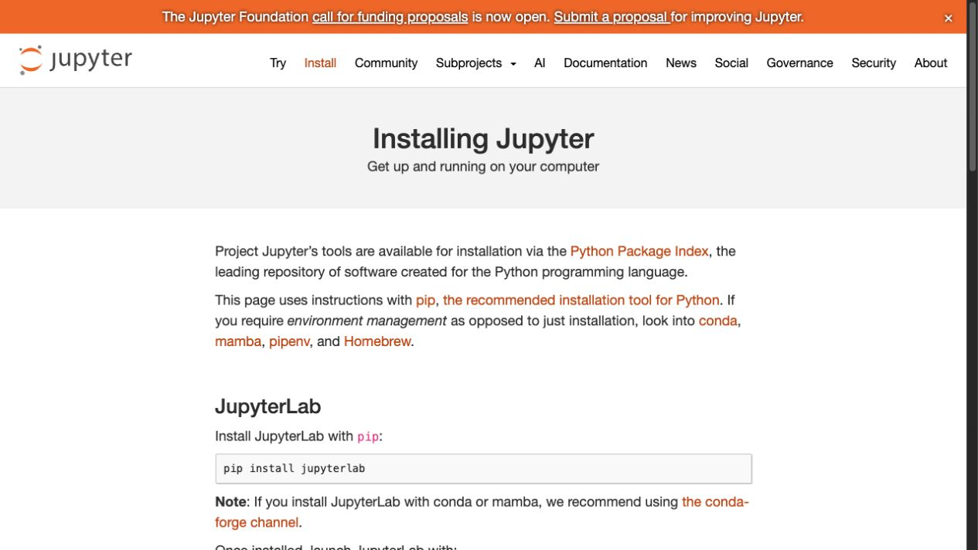
ACTUAL SCREEN
Jupyter 설치 · notebook 실행기의 공식 경로
JupyterLab·Notebook 구분
VS Code extension과 kernel
프로젝트 가상환경 사용
Run All이 완료 증거
Jupyter Install 공식 화면
LLM Agent & 업무자동화 · 2026.08.23
13:00–14:00 · SAFE LOOP
179
Notes:
강의 구간: 13:00–14:00 · Safe Tool Loop 구현
이 장표의 역할: Jupyter 설치 · notebook 실행기의 공식 경로
진행: 핵심 문장을 먼저 말하고, 화면의 항목을 위에서 아래로 1개씩 연결한다.
확인 질문: 학습자가 자신의 업무 또는 포트폴리오 상황에 같은 원리를 적용해 1문장으로 설명하게 한다.
빠른 반: 아래 항목 중 하나를 실제 코드·정책·평가 지표로 확장한다.
복구 반: 용어보다 입력·처리·출력·검증의 네 칸만 채우고 다음 장으로 이동한다.
화면에서 메뉴·명령·성공 신호를 순서대로 짚는다.
[Sources]
- https://jupyter.org/install
[/Sources]

Slide 180
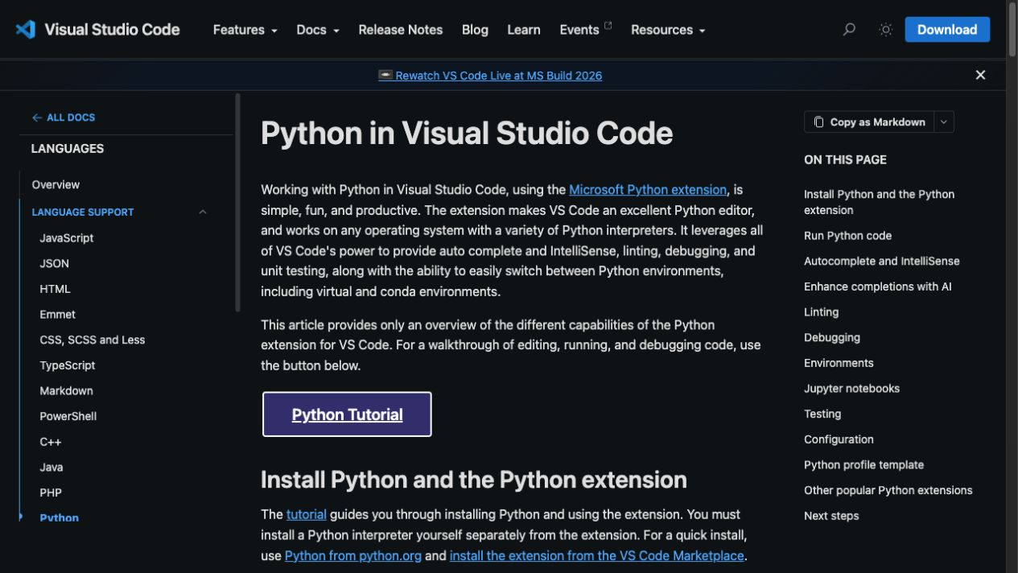
ACTUAL SCREEN
VS Code Python · editor와 interpreter 연결
Python extension
interpreter 표시
Run Python File
testing·debugging 연결
VS Code Python 공식 문서 화면
LLM Agent & 업무자동화 · 2026.08.23
13:00–14:00 · SAFE LOOP
180
Notes:
강의 구간: 13:00–14:00 · Safe Tool Loop 구현
이 장표의 역할: VS Code Python · editor와 interpreter 연결
진행: 핵심 문장을 먼저 말하고, 화면의 항목을 위에서 아래로 1개씩 연결한다.
확인 질문: 학습자가 자신의 업무 또는 포트폴리오 상황에 같은 원리를 적용해 1문장으로 설명하게 한다.
빠른 반: 아래 항목 중 하나를 실제 코드·정책·평가 지표로 확장한다.
복구 반: 용어보다 입력·처리·출력·검증의 네 칸만 채우고 다음 장으로 이동한다.
화면에서 메뉴·명령·성공 신호를 순서대로 짚는다.
[Sources]
- https://code.visualstudio.com/docs/languages/python
[/Sources]

Slide 181
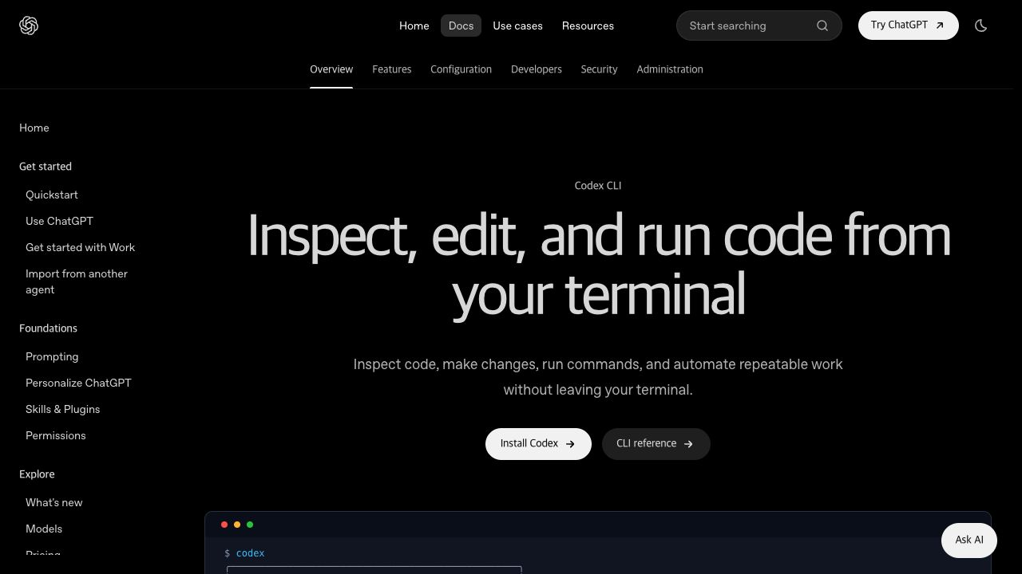
ACTUAL SCREEN
Codex CLI · 작은 spec으로 수정 가속
허용 파일 한정
테스트 명령 명시
생성 결과 diff
강사 demo 후 직접 재현
OpenAI Codex CLI 공식 화면
LLM Agent & 업무자동화 · 2026.08.23
13:00–14:00 · SAFE LOOP
181
Notes:
강의 구간: 13:00–14:00 · Safe Tool Loop 구현
이 장표의 역할: Codex CLI · 작은 spec으로 수정 가속
진행: 핵심 문장을 먼저 말하고, 화면의 항목을 위에서 아래로 1개씩 연결한다.
확인 질문: 학습자가 자신의 업무 또는 포트폴리오 상황에 같은 원리를 적용해 1문장으로 설명하게 한다.
빠른 반: 아래 항목 중 하나를 실제 코드·정책·평가 지표로 확장한다.
복구 반: 용어보다 입력·처리·출력·검증의 네 칸만 채우고 다음 장으로 이동한다.
화면에서 메뉴·명령·성공 신호를 순서대로 짚는다.
[Sources]
- https://developers.openai.com/codex/cli/
[/Sources]

Slide 182
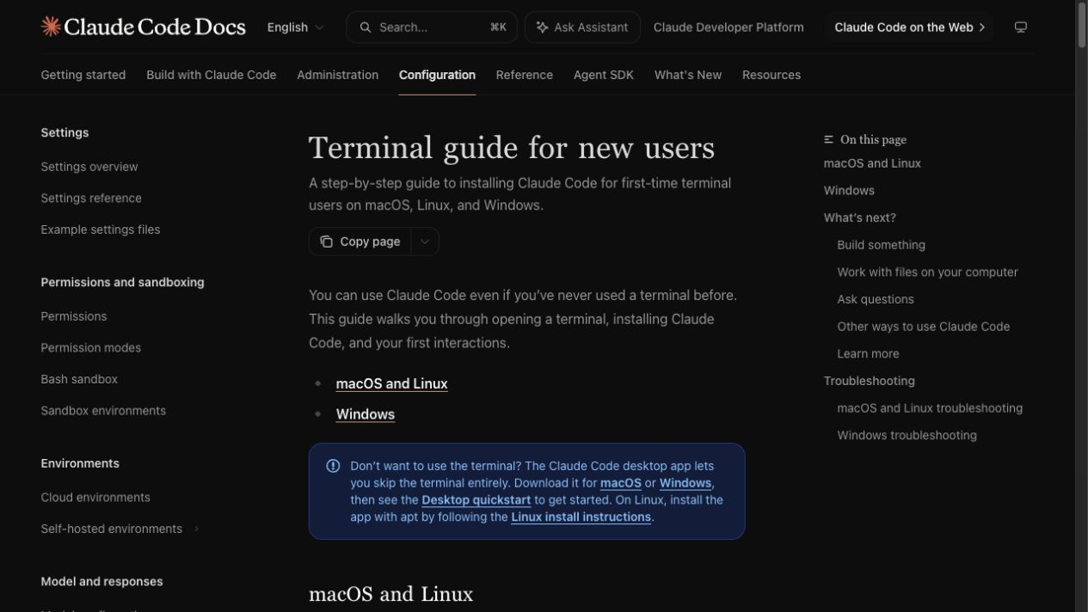
ACTUAL SCREEN
Claude Code · 동일 repo에서 검토 루프
작업 폴더 확인
변경 전 계획
변경 후 test
두 Agent 결과도 사람이 비교
Claude Code 공식 터미널 가이드 화면
LLM Agent & 업무자동화 · 2026.08.23
13:00–14:00 · SAFE LOOP
182
Notes:
강의 구간: 13:00–14:00 · Safe Tool Loop 구현
이 장표의 역할: Claude Code · 동일 repo에서 검토 루프
진행: 핵심 문장을 먼저 말하고, 화면의 항목을 위에서 아래로 1개씩 연결한다.
확인 질문: 학습자가 자신의 업무 또는 포트폴리오 상황에 같은 원리를 적용해 1문장으로 설명하게 한다.
빠른 반: 아래 항목 중 하나를 실제 코드·정책·평가 지표로 확장한다.
복구 반: 용어보다 입력·처리·출력·검증의 네 칸만 채우고 다음 장으로 이동한다.
화면에서 메뉴·명령·성공 신호를 순서대로 짚는다.
[Sources]
- https://docs.anthropic.com/en/docs/claude-code/terminal-guide
[/Sources]

Slide 183
LIVE CODE
규칙 기반 planner
결정론적 plan
def rule_based_planner(message):
match = re.search(r"([\w./-]+\.(txt|md))", message)
if match:
return {"name": "read_public_text",
"arguments": {"path": match.group(1)}}
return {"name": "unknown_tool", "arguments": {}}
파일명만 추출
unknown도 정상 fixture
Day2 model로 교체
LLM Agent & 업무자동화 · 2026.08.23
13:00–14:00 · SAFE LOOP
183
Notes:
강의 구간: 13:00–14:00 · Safe Tool Loop 구현
이 장표의 역할: 규칙 기반 planner
진행: 핵심 문장을 먼저 말하고, 화면의 항목을 위에서 아래로 1개씩 연결한다.
확인 질문: 학습자가 자신의 업무 또는 포트폴리오 상황에 같은 원리를 적용해 1문장으로 설명하게 한다.
빠른 반: 아래 항목 중 하나를 실제 코드·정책·평가 지표로 확장한다.
복구 반: 용어보다 입력·처리·출력·검증의 네 칸만 채우고 다음 장으로 이동한다.
코드를 위에서 아래로 읽고, 바꿔도 되는 값과 고정해야 할 계약을 구분한다.

Slide 184
LIVE CODE
SafeToolExecutor의 경계
검증 먼저
def execute(self, name, args):
try:
validate(name, args)
fn = TOOL_REGISTRY[name]
data = fn(**args)
return ToolResult(True, name, data=data)
except ToolValidationError as exc:
return ToolResult(False, name,
error_code="VALIDATION_ERROR")
registry 함수
예외 정규화
반환 계약
LLM Agent & 업무자동화 · 2026.08.23
13:00–14:00 · SAFE LOOP
184
Notes:
강의 구간: 13:00–14:00 · Safe Tool Loop 구현
이 장표의 역할: SafeToolExecutor의 경계
진행: 핵심 문장을 먼저 말하고, 화면의 항목을 위에서 아래로 1개씩 연결한다.
확인 질문: 학습자가 자신의 업무 또는 포트폴리오 상황에 같은 원리를 적용해 1문장으로 설명하게 한다.
빠른 반: 아래 항목 중 하나를 실제 코드·정책·평가 지표로 확장한다.
복구 반: 용어보다 입력·처리·출력·검증의 네 칸만 채우고 다음 장으로 이동한다.
코드를 위에서 아래로 읽고, 바꿔도 되는 값과 고정해야 할 계약을 구분한다.

Slide 185
LIVE CODE
파일 확장자 allowlist
목적에 필요한 형식만
if candidate.suffix.lower() not in {".txt", ".md"}:
raise ToolValidationError(
"Day 1에서는 .txt와 .md만 허용합니다."
)
binary 제외
정책 메시지
POLICY_BLOCKED로 매핑
LLM Agent & 업무자동화 · 2026.08.23
13:00–14:00 · SAFE LOOP
185
Notes:
강의 구간: 13:00–14:00 · Safe Tool Loop 구현
이 장표의 역할: 파일 확장자 allowlist
진행: 핵심 문장을 먼저 말하고, 화면의 항목을 위에서 아래로 1개씩 연결한다.
확인 질문: 학습자가 자신의 업무 또는 포트폴리오 상황에 같은 원리를 적용해 1문장으로 설명하게 한다.
빠른 반: 아래 항목 중 하나를 실제 코드·정책·평가 지표로 확장한다.
복구 반: 용어보다 입력·처리·출력·검증의 네 칸만 채우고 다음 장으로 이동한다.
코드를 위에서 아래로 읽고, 바꿔도 되는 값과 고정해야 할 계약을 구분한다.

Slide 186
LIVE CODE
중복 호출 cache
실행 전 조회
call_id = make_call_id(name, args)
if call_id in self._cache:
prev = self._cache[call_id]
return replace(prev, cached=True)
result = call_tool()
self._cache[call_id] = result
성공·실패 정책 결정
cached 표시
외부 쓰기에는 영속 저장
LLM Agent & 업무자동화 · 2026.08.23
13:00–14:00 · SAFE LOOP
186
Notes:
강의 구간: 13:00–14:00 · Safe Tool Loop 구현
이 장표의 역할: 중복 호출 cache
진행: 핵심 문장을 먼저 말하고, 화면의 항목을 위에서 아래로 1개씩 연결한다.
확인 질문: 학습자가 자신의 업무 또는 포트폴리오 상황에 같은 원리를 적용해 1문장으로 설명하게 한다.
빠른 반: 아래 항목 중 하나를 실제 코드·정책·평가 지표로 확장한다.
복구 반: 용어보다 입력·처리·출력·검증의 네 칸만 채우고 다음 장으로 이동한다.
코드를 위에서 아래로 읽고, 바꿔도 되는 값과 고정해야 할 계약을 구분한다.

Slide 187
LIVE CODE
Agent event 한 건
입력
event = {
"input": user_message,
"planned_call": call,
"tool_result": result.to_dict(),
"needs_human_review": not result.ok
}
결정
결과
사람 검토 여부
LLM Agent & 업무자동화 · 2026.08.23
13:00–14:00 · SAFE LOOP
187
Notes:
강의 구간: 13:00–14:00 · Safe Tool Loop 구현
이 장표의 역할: Agent event 한 건
진행: 핵심 문장을 먼저 말하고, 화면의 항목을 위에서 아래로 1개씩 연결한다.
확인 질문: 학습자가 자신의 업무 또는 포트폴리오 상황에 같은 원리를 적용해 1문장으로 설명하게 한다.
빠른 반: 아래 항목 중 하나를 실제 코드·정책·평가 지표로 확장한다.
복구 반: 용어보다 입력·처리·출력·검증의 네 칸만 채우고 다음 장으로 이동한다.
코드를 위에서 아래로 읽고, 바꿔도 되는 값과 고정해야 할 계약을 구분한다.

Slide 188
LIVE CODE
pytest 완료 명령
9개 테스트
python3 -m pytest -q
# ......... [100%]
# 9 passed in 0.01s
git diff --check
git status --short
whitespace 검사
변경 파일
점심 전 checkpoint
LLM Agent & 업무자동화 · 2026.08.23
13:00–14:00 · SAFE LOOP
188
Notes:
강의 구간: 13:00–14:00 · Safe Tool Loop 구현
이 장표의 역할: pytest 완료 명령
진행: 핵심 문장을 먼저 말하고, 화면의 항목을 위에서 아래로 1개씩 연결한다.
확인 질문: 학습자가 자신의 업무 또는 포트폴리오 상황에 같은 원리를 적용해 1문장으로 설명하게 한다.
빠른 반: 아래 항목 중 하나를 실제 코드·정책·평가 지표로 확장한다.
복구 반: 용어보다 입력·처리·출력·검증의 네 칸만 채우고 다음 장으로 이동한다.
코드를 위에서 아래로 읽고, 바꿔도 되는 값과 고정해야 할 계약을 구분한다.

Slide 189
FOLLOW ALONG
실습 1 · Notebook Run All
1
올바른 kernel을 선택한다.
12 MIN
2
Restart Kernel을 실행한다.
강사 화면 →
동일 단계 실행
3
Run All을 실행한다.
4
첫 실패 셀에서 멈추고 원인을 기록한다.
막히면 오류 코드와
현재 화면을 먼저 공유
완료 증거 | 모든 셀 성공
LLM Agent & 업무자동화 · 2026.08.23
13:00–14:00 · SAFE LOOP
189
Notes:
강의 구간: 13:00–14:00 · Safe Tool Loop 구현
이 장표의 역할: 실습 1 · Notebook Run All
진행: 핵심 문장을 먼저 말하고, 화면의 항목을 위에서 아래로 1개씩 연결한다.
확인 질문: 학습자가 자신의 업무 또는 포트폴리오 상황에 같은 원리를 적용해 1문장으로 설명하게 한다.
빠른 반: 아래 항목 중 하나를 실제 코드·정책·평가 지표로 확장한다.
복구 반: 용어보다 입력·처리·출력·검증의 네 칸만 채우고 다음 장으로 이동한다.
실습 12 MIN. 5분·2분·1분 전에 남은 시간을 공지한다.

Slide 190
FOLLOW ALONG
실습 2 · 정상 도구 호출
1
sample txt 경로를 입력한다.
08 MIN
2
planned_call을 확인한다.
강사 화면 →
동일 단계 실행
3
ToolResult ok와 data를 확인한다.
4
원문 글자 수와 경로를 검증한다.
막히면 오류 코드와
현재 화면을 먼저 공유
완료 증거 | 정상 event 1건
LLM Agent & 업무자동화 · 2026.08.23
13:00–14:00 · SAFE LOOP
190
Notes:
강의 구간: 13:00–14:00 · Safe Tool Loop 구현
이 장표의 역할: 실습 2 · 정상 도구 호출
진행: 핵심 문장을 먼저 말하고, 화면의 항목을 위에서 아래로 1개씩 연결한다.
확인 질문: 학습자가 자신의 업무 또는 포트폴리오 상황에 같은 원리를 적용해 1문장으로 설명하게 한다.
빠른 반: 아래 항목 중 하나를 실제 코드·정책·평가 지표로 확장한다.
복구 반: 용어보다 입력·처리·출력·검증의 네 칸만 채우고 다음 장으로 이동한다.
실습 08 MIN. 5분·2분·1분 전에 남은 시간을 공지한다.

Slide 191
FOLLOW ALONG
실습 3 · 실패 4종 재현
1
unknown tool을 실행한다.
10 MIN
2
필수 인자를 지운다.
강사 화면 →
동일 단계 실행
3
../ 경로를 넣는다.
4
같은 호출을 두 번 실행한다.
막히면 오류 코드와
현재 화면을 먼저 공유
완료 증거 | error_code 3개 + cached 1개
LLM Agent & 업무자동화 · 2026.08.23
13:00–14:00 · SAFE LOOP
191
Notes:
강의 구간: 13:00–14:00 · Safe Tool Loop 구현
이 장표의 역할: 실습 3 · 실패 4종 재현
진행: 핵심 문장을 먼저 말하고, 화면의 항목을 위에서 아래로 1개씩 연결한다.
확인 질문: 학습자가 자신의 업무 또는 포트폴리오 상황에 같은 원리를 적용해 1문장으로 설명하게 한다.
빠른 반: 아래 항목 중 하나를 실제 코드·정책·평가 지표로 확장한다.
복구 반: 용어보다 입력·처리·출력·검증의 네 칸만 채우고 다음 장으로 이동한다.
실습 10 MIN. 5분·2분·1분 전에 남은 시간을 공지한다.

Slide 192
FOLLOW ALONG
실습 4 · pytest 9개 확인
1
terminal을 연다.
08 MIN
2
python3 -m pytest -q를 실행한다.
강사 화면 →
동일 단계 실행
3
실패 시 첫 오류만 읽는다.
4
9 passed 화면을 저장한다.
막히면 오류 코드와
현재 화면을 먼저 공유
완료 증거 | 9 passed
LLM Agent & 업무자동화 · 2026.08.23
13:00–14:00 · SAFE LOOP
192
Notes:
강의 구간: 13:00–14:00 · Safe Tool Loop 구현
이 장표의 역할: 실습 4 · pytest 9개 확인
진행: 핵심 문장을 먼저 말하고, 화면의 항목을 위에서 아래로 1개씩 연결한다.
확인 질문: 학습자가 자신의 업무 또는 포트폴리오 상황에 같은 원리를 적용해 1문장으로 설명하게 한다.
빠른 반: 아래 항목 중 하나를 실제 코드·정책·평가 지표로 확장한다.
복구 반: 용어보다 입력·처리·출력·검증의 네 칸만 채우고 다음 장으로 이동한다.
실습 08 MIN. 5분·2분·1분 전에 남은 시간을 공지한다.

Slide 193
FOLLOW ALONG
실습 5 · 점심 전 Git checkpoint
1
git status를 확인한다.
10 MIN
2
src·tests diff를 읽는다.
강사 화면 →
동일 단계 실행
3
관련 파일만 stage한다.
4
commit 후 log 한 줄을 확인한다.
막히면 오류 코드와
현재 화면을 먼저 공유
완료 증거 | commit 1개 + hash
LLM Agent & 업무자동화 · 2026.08.23
13:00–14:00 · SAFE LOOP
193
Notes:
강의 구간: 13:00–14:00 · Safe Tool Loop 구현
이 장표의 역할: 실습 5 · 점심 전 Git checkpoint
진행: 핵심 문장을 먼저 말하고, 화면의 항목을 위에서 아래로 1개씩 연결한다.
확인 질문: 학습자가 자신의 업무 또는 포트폴리오 상황에 같은 원리를 적용해 1문장으로 설명하게 한다.
빠른 반: 아래 항목 중 하나를 실제 코드·정책·평가 지표로 확장한다.
복구 반: 용어보다 입력·처리·출력·검증의 네 칸만 채우고 다음 장으로 이동한다.
실습 10 MIN. 5분·2분·1분 전에 남은 시간을 공지한다.

Slide 194
FAILURE → RECOVERY
실패 1 · Notebook과 module이 다른 Python
실패 패턴
복구 원칙
import error
sys.executable 비교
설치했는데 못 찾음
interpreter 재선택
terminal은 성공
kernel restart
kernel은 실패
같은 .venv
LLM Agent & 업무자동화 · 2026.08.23
13:00–14:00 · SAFE LOOP
194
Notes:
강의 구간: 13:00–14:00 · Safe Tool Loop 구현
이 장표의 역할: 실패 1 · Notebook과 module이 다른 Python
진행: 핵심 문장을 먼저 말하고, 화면의 항목을 위에서 아래로 1개씩 연결한다.
확인 질문: 학습자가 자신의 업무 또는 포트폴리오 상황에 같은 원리를 적용해 1문장으로 설명하게 한다.
빠른 반: 아래 항목 중 하나를 실제 코드·정책·평가 지표로 확장한다.
복구 반: 용어보다 입력·처리·출력·검증의 네 칸만 채우고 다음 장으로 이동한다.
실패를 숨기지 않고 재현한 뒤, 재시도·중단·사람 검토 중 하나를 선택한다.

Slide 195
FAILURE → RECOVERY
실패 2 · 첫 실패 뒤 계속 실행
실패 패턴
복구 원칙
연쇄 오류
첫 traceback
원인 혼동
가장 위 원인
output 오염
최소 셀 재실행
시간 낭비
Restart & Run All
LLM Agent & 업무자동화 · 2026.08.23
13:00–14:00 · SAFE LOOP
195
Notes:
강의 구간: 13:00–14:00 · Safe Tool Loop 구현
이 장표의 역할: 실패 2 · 첫 실패 뒤 계속 실행
진행: 핵심 문장을 먼저 말하고, 화면의 항목을 위에서 아래로 1개씩 연결한다.
확인 질문: 학습자가 자신의 업무 또는 포트폴리오 상황에 같은 원리를 적용해 1문장으로 설명하게 한다.
빠른 반: 아래 항목 중 하나를 실제 코드·정책·평가 지표로 확장한다.
복구 반: 용어보다 입력·처리·출력·검증의 네 칸만 채우고 다음 장으로 이동한다.
실패를 숨기지 않고 재현한 뒤, 재시도·중단·사람 검토 중 하나를 선택한다.

Slide 196
FAILURE → RECOVERY
실패 3 · 테스트를 통과시키려고 정책 완화
실패 패턴
복구 원칙
allowlist 제거
요구사항 재확인
assert 삭제
최소 수정
broad except
새 regression test
expected 변경
정책 유지
LLM Agent & 업무자동화 · 2026.08.23
13:00–14:00 · SAFE LOOP
196
Notes:
강의 구간: 13:00–14:00 · Safe Tool Loop 구현
이 장표의 역할: 실패 3 · 테스트를 통과시키려고 정책 완화
진행: 핵심 문장을 먼저 말하고, 화면의 항목을 위에서 아래로 1개씩 연결한다.
확인 질문: 학습자가 자신의 업무 또는 포트폴리오 상황에 같은 원리를 적용해 1문장으로 설명하게 한다.
빠른 반: 아래 항목 중 하나를 실제 코드·정책·평가 지표로 확장한다.
복구 반: 용어보다 입력·처리·출력·검증의 네 칸만 채우고 다음 장으로 이동한다.
실패를 숨기지 않고 재현한 뒤, 재시도·중단·사람 검토 중 하나를 선택한다.

Slide 197
FAILURE → RECOVERY
실패 4 · 점심 전에 미완료를 숨김
실패 패턴
복구 원칙
오후 모델부터 진행
신호등 표시
기초 오류 누적
fixture lane
짝에게 의존
15시 첫 10분 복구
복구 지점 없음
checkpoint zip
LLM Agent & 업무자동화 · 2026.08.23
13:00–14:00 · SAFE LOOP
197
Notes:
강의 구간: 13:00–14:00 · Safe Tool Loop 구현
이 장표의 역할: 실패 4 · 점심 전에 미완료를 숨김
진행: 핵심 문장을 먼저 말하고, 화면의 항목을 위에서 아래로 1개씩 연결한다.
확인 질문: 학습자가 자신의 업무 또는 포트폴리오 상황에 같은 원리를 적용해 1문장으로 설명하게 한다.
빠른 반: 아래 항목 중 하나를 실제 코드·정책·평가 지표로 확장한다.
복구 반: 용어보다 입력·처리·출력·검증의 네 칸만 채우고 다음 장으로 이동한다.
실패를 숨기지 않고 재현한 뒤, 재시도·중단·사람 검토 중 하나를 선택한다.

Slide 198
CAREER TRACK
재직자 · Safe loop를 현업 tool에 매핑
교육 도구
현업 예시
txt 읽기
FAQ 조회
marker 세기
티켓 분류
결과 JSON
검토 draft
로컬 cache
request dedupe
LLM Agent & 업무자동화 · 2026.08.23
13:00–14:00 · SAFE LOOP
198
Notes:
강의 구간: 13:00–14:00 · Safe Tool Loop 구현
이 장표의 역할: 재직자 · Safe loop를 현업 tool에 매핑
진행: 핵심 문장을 먼저 말하고, 화면의 항목을 위에서 아래로 1개씩 연결한다.
확인 질문: 학습자가 자신의 업무 또는 포트폴리오 상황에 같은 원리를 적용해 1문장으로 설명하게 한다.
빠른 반: 아래 항목 중 하나를 실제 코드·정책·평가 지표로 확장한다.
복구 반: 용어보다 입력·처리·출력·검증의 네 칸만 채우고 다음 장으로 이동한다.
실패를 숨기지 않고 재현한 뒤, 재시도·중단·사람 검토 중 하나를 선택한다.

Slide 199
CAREER TRACK
구직자 · commit을 설명 가능한 증거로
나쁜 history
좋은 history
final
feat: schema
fix
test: traversal
수십 파일 한 번
refactor: result
test 후첨
각 commit green
LLM Agent & 업무자동화 · 2026.08.23
13:00–14:00 · SAFE LOOP
199
Notes:
강의 구간: 13:00–14:00 · Safe Tool Loop 구현
이 장표의 역할: 구직자 · commit을 설명 가능한 증거로
진행: 핵심 문장을 먼저 말하고, 화면의 항목을 위에서 아래로 1개씩 연결한다.
확인 질문: 학습자가 자신의 업무 또는 포트폴리오 상황에 같은 원리를 적용해 1문장으로 설명하게 한다.
빠른 반: 아래 항목 중 하나를 실제 코드·정책·평가 지표로 확장한다.
복구 반: 용어보다 입력·처리·출력·검증의 네 칸만 채우고 다음 장으로 이동한다.
실패를 숨기지 않고 재현한 뒤, 재시도·중단·사람 검토 중 하나를 선택한다.

Slide 200
CHECKPOINT
점심 전 Gate · 14:00–15:00
오늘만 점심은 14:00–15:00입니다. 셋 중 하나라도 아니오면 15:00 복구 lane으로 시작합니다.
1
Notebook Run All이 끝났는가?
2
pytest 9개가 통과했는가?
3
내 commit diff를 60초 안에 설명할 수 있는가?
LLM Agent & 업무자동화 · 2026.08.23
13:00–14:00 · SAFE LOOP
200
Notes:
강의 구간: 13:00–14:00 · Safe Tool Loop 구현
이 장표의 역할: 점심 전 Gate · 14:00–15:00
진행: 핵심 문장을 먼저 말하고, 화면의 항목을 위에서 아래로 1개씩 연결한다.
확인 질문: 학습자가 자신의 업무 또는 포트폴리오 상황에 같은 원리를 적용해 1문장으로 설명하게 한다.
빠른 반: 아래 항목 중 하나를 실제 코드·정책·평가 지표로 확장한다.
복구 반: 용어보다 입력·처리·출력·검증의 네 칸만 채우고 다음 장으로 이동한다.
14:00에 정확히 점심을 시작하고 14:55 복귀를 공지한다.

Slide 201
15:00–16:00
로컬 LLM Adapter
Ollama·LM Studio·Jan을 선택지로 두고 provider가 달라도 같은 계약을 유지합니다.
산출물 · 공통 provider result · structured output · fallback
Notes:
강의 구간: 15:00–16:00 · 로컬 LLM Adapter
이 장표의 역할: 시간대 구간 표지
진행: 핵심 문장을 먼저 말하고, 화면의 항목을 위에서 아래로 1개씩 연결한다.
확인 질문: 학습자가 자신의 업무 또는 포트폴리오 상황에 같은 원리를 적용해 1문장으로 설명하게 한다.
빠른 반: 아래 항목 중 하나를 실제 코드·정책·평가 지표로 확장한다.
복구 반: 용어보다 입력·처리·출력·검증의 네 칸만 채우고 다음 장으로 이동한다.
이 시간에 손에 남길 파일·명령·판단 기준을 먼저 읽는다.

Slide 202
HOUR MAP
15:00–16:00 · 이 시간의 40장 사용법
로컬 모델 성공 여부와 관계없이 공통 adapter를 실행하고, 연결 실패를 예상된 결과로 처리합니다.
개념
한 장 한 주장으로 업무 의미를 이해
화면
공식 문서와 실제 실행 위치를 확인
따라하기
강사의 작은 단위를 같은 순서로 실행
실패·복구
오류 코드를 분류하고 대체 경로 선택
증거
파일·테스트·commit·설명으로 완료 확인
LLM Agent & 업무자동화 · 2026.08.23
15:00–16:00 · LOCAL LLM
202
Notes:
강의 구간: 15:00–16:00 · 로컬 LLM Adapter
이 장표의 역할: 시간대 지도
진행: 핵심 문장을 먼저 말하고, 화면의 항목을 위에서 아래로 1개씩 연결한다.
확인 질문: 학습자가 자신의 업무 또는 포트폴리오 상황에 같은 원리를 적용해 1문장으로 설명하게 한다.
빠른 반: 아래 항목 중 하나를 실제 코드·정책·평가 지표로 확장한다.
복구 반: 용어보다 입력·처리·출력·검증의 네 칸만 채우고 다음 장으로 이동한다.
필수 본편은 개념·화면·따라하기·증거다. 실패·복구와 확장은 반 속도에 맞춰 선택한다.

Slide 203
CORE IDEA
필수 목표는 “모델 설치 성공”이 아니다
provider가 없어도 mock·fixture로 adapter 계약과 예외 처리를 완성한다.
mandatory: contract / optional: local model / no score penalty
LLM Agent & 업무자동화 · 2026.08.23
15:00–16:00 · LOCAL LLM
203
Notes:
강의 구간: 15:00–16:00 · 로컬 LLM Adapter
이 장표의 역할: 필수 목표는 “모델 설치 성공”이 아니다
진행: 핵심 문장을 먼저 말하고, 화면의 항목을 위에서 아래로 1개씩 연결한다.
확인 질문: 학습자가 자신의 업무 또는 포트폴리오 상황에 같은 원리를 적용해 1문장으로 설명하게 한다.
빠른 반: 아래 항목 중 하나를 실제 코드·정책·평가 지표로 확장한다.
복구 반: 용어보다 입력·처리·출력·검증의 네 칸만 채우고 다음 장으로 이동한다.

Slide 204
KEY POINTS
Ollama는 CLI와 localhost API 경로
모델 pull·serve·generate를 간단한 로컬 흐름으로 제공한다.
ollama pull
localhost:11434
API key 없음
LLM Agent & 업무자동화 · 2026.08.23
15:00–16:00 · LOCAL LLM
204
Notes:
강의 구간: 15:00–16:00 · 로컬 LLM Adapter
이 장표의 역할: Ollama는 CLI와 localhost API 경로
진행: 핵심 문장을 먼저 말하고, 화면의 항목을 위에서 아래로 1개씩 연결한다.
확인 질문: 학습자가 자신의 업무 또는 포트폴리오 상황에 같은 원리를 적용해 1문장으로 설명하게 한다.
빠른 반: 아래 항목 중 하나를 실제 코드·정책·평가 지표로 확장한다.
복구 반: 용어보다 입력·처리·출력·검증의 네 칸만 채우고 다음 장으로 이동한다.

Slide 205
CORE IDEA
LM Studio는 GUI와 OpenAI-compatible server
모델 관리와 local server를 화면으로 다루기 쉬운 대안이다.
download model / start server / base URL
LLM Agent & 업무자동화 · 2026.08.23
15:00–16:00 · LOCAL LLM
205
Notes:
강의 구간: 15:00–16:00 · 로컬 LLM Adapter
이 장표의 역할: LM Studio는 GUI와 OpenAI-compatible server
진행: 핵심 문장을 먼저 말하고, 화면의 항목을 위에서 아래로 1개씩 연결한다.
확인 질문: 학습자가 자신의 업무 또는 포트폴리오 상황에 같은 원리를 적용해 1문장으로 설명하게 한다.
빠른 반: 아래 항목 중 하나를 실제 코드·정책·평가 지표로 확장한다.
복구 반: 용어보다 입력·처리·출력·검증의 네 칸만 채우고 다음 장으로 이동한다.

Slide 206
KEY POINTS
Jan은 desktop local API 대안
OpenAI-compatible endpoint를 통해 기존 client를 재사용할 수 있다.
local server
model selection
offline-oriented
LLM Agent & 업무자동화 · 2026.08.23
15:00–16:00 · LOCAL LLM
206
Notes:
강의 구간: 15:00–16:00 · 로컬 LLM Adapter
이 장표의 역할: Jan은 desktop local API 대안
진행: 핵심 문장을 먼저 말하고, 화면의 항목을 위에서 아래로 1개씩 연결한다.
확인 질문: 학습자가 자신의 업무 또는 포트폴리오 상황에 같은 원리를 적용해 1문장으로 설명하게 한다.
빠른 반: 아래 항목 중 하나를 실제 코드·정책·평가 지표로 확장한다.
복구 반: 용어보다 입력·처리·출력·검증의 네 칸만 채우고 다음 장으로 이동한다.

Slide 207
CORE IDEA
Provider adapter가 차이를 감춘다
URL·인증·payload·response를 provider 내부로 모으고 앱에는 공통 result를 준다.
generate(prompt) / success data / normalized error
LLM Agent & 업무자동화 · 2026.08.23
15:00–16:00 · LOCAL LLM
207
Notes:
강의 구간: 15:00–16:00 · 로컬 LLM Adapter
이 장표의 역할: Provider adapter가 차이를 감춘다
진행: 핵심 문장을 먼저 말하고, 화면의 항목을 위에서 아래로 1개씩 연결한다.
확인 질문: 학습자가 자신의 업무 또는 포트폴리오 상황에 같은 원리를 적용해 1문장으로 설명하게 한다.
빠른 반: 아래 항목 중 하나를 실제 코드·정책·평가 지표로 확장한다.
복구 반: 용어보다 입력·처리·출력·검증의 네 칸만 채우고 다음 장으로 이동한다.

Slide 208
KEY POINTS
OpenAI-compatible은 완전 동일을 뜻하지 않는다
model name·지원 필드·tool calling·structured output 차이를 확인한다.
endpoint
payload subset
model capability
LLM Agent & 업무자동화 · 2026.08.23
15:00–16:00 · LOCAL LLM
208
Notes:
강의 구간: 15:00–16:00 · 로컬 LLM Adapter
이 장표의 역할: OpenAI-compatible은 완전 동일을 뜻하지 않는다
진행: 핵심 문장을 먼저 말하고, 화면의 항목을 위에서 아래로 1개씩 연결한다.
확인 질문: 학습자가 자신의 업무 또는 포트폴리오 상황에 같은 원리를 적용해 1문장으로 설명하게 한다.
빠른 반: 아래 항목 중 하나를 실제 코드·정책·평가 지표로 확장한다.
복구 반: 용어보다 입력·처리·출력·검증의 네 칸만 채우고 다음 장으로 이동한다.

Slide 209
CORE IDEA
작은 모델은 출력 계약을 더 엄격히
JSON parse·schema validate·repair·human review를 별도 단계로 둔다.
extract JSON / validate / bounded repair / stop
LLM Agent & 업무자동화 · 2026.08.23
15:00–16:00 · LOCAL LLM
209
Notes:
강의 구간: 15:00–16:00 · 로컬 LLM Adapter
이 장표의 역할: 작은 모델은 출력 계약을 더 엄격히
진행: 핵심 문장을 먼저 말하고, 화면의 항목을 위에서 아래로 1개씩 연결한다.
확인 질문: 학습자가 자신의 업무 또는 포트폴리오 상황에 같은 원리를 적용해 1문장으로 설명하게 한다.
빠른 반: 아래 항목 중 하나를 실제 코드·정책·평가 지표로 확장한다.
복구 반: 용어보다 입력·처리·출력·검증의 네 칸만 채우고 다음 장으로 이동한다.

Slide 210
KEY POINTS
Temperature는 품질 버튼이 아니다
업무 추출은 낮은 변동성과 고정 schema가 먼저다.
deterministic-ish
prompt clarity
sample regression
LLM Agent & 업무자동화 · 2026.08.23
15:00–16:00 · LOCAL LLM
210
Notes:
강의 구간: 15:00–16:00 · 로컬 LLM Adapter
이 장표의 역할: Temperature는 품질 버튼이 아니다
진행: 핵심 문장을 먼저 말하고, 화면의 항목을 위에서 아래로 1개씩 연결한다.
확인 질문: 학습자가 자신의 업무 또는 포트폴리오 상황에 같은 원리를 적용해 1문장으로 설명하게 한다.
빠른 반: 아래 항목 중 하나를 실제 코드·정책·평가 지표로 확장한다.
복구 반: 용어보다 입력·처리·출력·검증의 네 칸만 채우고 다음 장으로 이동한다.

Slide 211
CORE IDEA
Context 제한은 입력 설계 문제
긴 회의는 segment·chunk·evidence를 유지하며 나눈다.
chunk overlap / summary merge / evidence IDs
LLM Agent & 업무자동화 · 2026.08.23
15:00–16:00 · LOCAL LLM
211
Notes:
강의 구간: 15:00–16:00 · 로컬 LLM Adapter
이 장표의 역할: Context 제한은 입력 설계 문제
진행: 핵심 문장을 먼저 말하고, 화면의 항목을 위에서 아래로 1개씩 연결한다.
확인 질문: 학습자가 자신의 업무 또는 포트폴리오 상황에 같은 원리를 적용해 1문장으로 설명하게 한다.
빠른 반: 아래 항목 중 하나를 실제 코드·정책·평가 지표로 확장한다.
복구 반: 용어보다 입력·처리·출력·검증의 네 칸만 채우고 다음 장으로 이동한다.

Slide 212
KEY POINTS
Fallback은 자동·수동 경계를 공개한다
모델 실패 시 fixture로 진행하고 실제 모델 결과와 비교 기록을 남긴다.
OLLAMA_UNAVAILABLE
fallback_used
same downstream
LLM Agent & 업무자동화 · 2026.08.23
15:00–16:00 · LOCAL LLM
212
Notes:
강의 구간: 15:00–16:00 · 로컬 LLM Adapter
이 장표의 역할: Fallback은 자동·수동 경계를 공개한다
진행: 핵심 문장을 먼저 말하고, 화면의 항목을 위에서 아래로 1개씩 연결한다.
확인 질문: 학습자가 자신의 업무 또는 포트폴리오 상황에 같은 원리를 적용해 1문장으로 설명하게 한다.
빠른 반: 아래 항목 중 하나를 실제 코드·정책·평가 지표로 확장한다.
복구 반: 용어보다 입력·처리·출력·검증의 네 칸만 채우고 다음 장으로 이동한다.

Slide 213
WORKFLOW
로컬 provider 선택
01
02
03
04
CHECK
CHOOSE
VERIFY
FALLBACK
→
→
→
RAM·권한
Ollama·GUI
health·model
fixture
LLM Agent & 업무자동화 · 2026.08.23
15:00–16:00 · LOCAL LLM
213
Notes:
강의 구간: 15:00–16:00 · 로컬 LLM Adapter
이 장표의 역할: 로컬 provider 선택
진행: 핵심 문장을 먼저 말하고, 화면의 항목을 위에서 아래로 1개씩 연결한다.
확인 질문: 학습자가 자신의 업무 또는 포트폴리오 상황에 같은 원리를 적용해 1문장으로 설명하게 한다.
빠른 반: 아래 항목 중 하나를 실제 코드·정책·평가 지표로 확장한다.
복구 반: 용어보다 입력·처리·출력·검증의 네 칸만 채우고 다음 장으로 이동한다.

Slide 214
WORKFLOW
Ollama 최소 실행
01
02
03
04
INSTALL
PULL
LIST
GENERATE
→
→
→
공식 배포
작은 모델
model 확인
API 호출
LLM Agent & 업무자동화 · 2026.08.23
15:00–16:00 · LOCAL LLM
214
Notes:
강의 구간: 15:00–16:00 · 로컬 LLM Adapter
이 장표의 역할: Ollama 최소 실행
진행: 핵심 문장을 먼저 말하고, 화면의 항목을 위에서 아래로 1개씩 연결한다.
확인 질문: 학습자가 자신의 업무 또는 포트폴리오 상황에 같은 원리를 적용해 1문장으로 설명하게 한다.
빠른 반: 아래 항목 중 하나를 실제 코드·정책·평가 지표로 확장한다.
복구 반: 용어보다 입력·처리·출력·검증의 네 칸만 채우고 다음 장으로 이동한다.

Slide 215
WORKFLOW
Adapter 네 단계
01
02
03
04
INPUT
MAP
CALL
NORMALIZE
→
→
→
공통 prompt
provider payload
timeout
공통 result
LLM Agent & 업무자동화 · 2026.08.23
15:00–16:00 · LOCAL LLM
215
Notes:
강의 구간: 15:00–16:00 · 로컬 LLM Adapter
이 장표의 역할: Adapter 네 단계
진행: 핵심 문장을 먼저 말하고, 화면의 항목을 위에서 아래로 1개씩 연결한다.
확인 질문: 학습자가 자신의 업무 또는 포트폴리오 상황에 같은 원리를 적용해 1문장으로 설명하게 한다.
빠른 반: 아래 항목 중 하나를 실제 코드·정책·평가 지표로 확장한다.
복구 반: 용어보다 입력·처리·출력·검증의 네 칸만 채우고 다음 장으로 이동한다.

Slide 216
WORKFLOW
Structured output 처리
01
02
03
04
RAW
PARSE
VALIDATE
REVIEW
→
→
→
원문 보존
JSON 추출
schema
repair·human
LLM Agent & 업무자동화 · 2026.08.23
15:00–16:00 · LOCAL LLM
216
Notes:
강의 구간: 15:00–16:00 · 로컬 LLM Adapter
이 장표의 역할: Structured output 처리
진행: 핵심 문장을 먼저 말하고, 화면의 항목을 위에서 아래로 1개씩 연결한다.
확인 질문: 학습자가 자신의 업무 또는 포트폴리오 상황에 같은 원리를 적용해 1문장으로 설명하게 한다.
빠른 반: 아래 항목 중 하나를 실제 코드·정책·평가 지표로 확장한다.
복구 반: 용어보다 입력·처리·출력·검증의 네 칸만 채우고 다음 장으로 이동한다.

Slide 217
WORKFLOW
모델 오류 분류
01
02
03
04
CONNECT
MODEL
FORMAT
QUALITY
→
→
→
서버 없음
tag 없음
JSON 깨짐
근거 누락
LLM Agent & 업무자동화 · 2026.08.23
15:00–16:00 · LOCAL LLM
217
Notes:
강의 구간: 15:00–16:00 · 로컬 LLM Adapter
이 장표의 역할: 모델 오류 분류
진행: 핵심 문장을 먼저 말하고, 화면의 항목을 위에서 아래로 1개씩 연결한다.
확인 질문: 학습자가 자신의 업무 또는 포트폴리오 상황에 같은 원리를 적용해 1문장으로 설명하게 한다.
빠른 반: 아래 항목 중 하나를 실제 코드·정책·평가 지표로 확장한다.
복구 반: 용어보다 입력·처리·출력·검증의 네 칸만 채우고 다음 장으로 이동한다.

Slide 218
WORKFLOW
성공/실패 비교 실험
01
02
03
04
FIXTURE
LOCAL
DIFF
LOG
→
→
→
기준 결과
실제 생성
필드·근거
model·latency
LLM Agent & 업무자동화 · 2026.08.23
15:00–16:00 · LOCAL LLM
218
Notes:
강의 구간: 15:00–16:00 · 로컬 LLM Adapter
이 장표의 역할: 성공/실패 비교 실험
진행: 핵심 문장을 먼저 말하고, 화면의 항목을 위에서 아래로 1개씩 연결한다.
확인 질문: 학습자가 자신의 업무 또는 포트폴리오 상황에 같은 원리를 적용해 1문장으로 설명하게 한다.
빠른 반: 아래 항목 중 하나를 실제 코드·정책·평가 지표로 확장한다.
복구 반: 용어보다 입력·처리·출력·검증의 네 칸만 채우고 다음 장으로 이동한다.

Slide 219
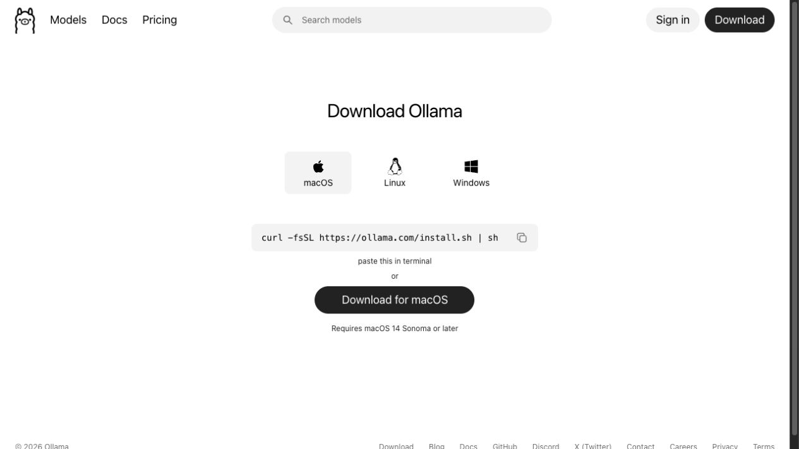
ACTUAL SCREEN
Ollama 다운로드 · OS별 설치
공식 설치 파일
OS 지원 확인
회사 PC 권한
수업 전 미리 다운로드
Ollama Download 공식 화면
LLM Agent & 업무자동화 · 2026.08.23
15:00–16:00 · LOCAL LLM
219
Notes:
강의 구간: 15:00–16:00 · 로컬 LLM Adapter
이 장표의 역할: Ollama 다운로드 · OS별 설치
진행: 핵심 문장을 먼저 말하고, 화면의 항목을 위에서 아래로 1개씩 연결한다.
확인 질문: 학습자가 자신의 업무 또는 포트폴리오 상황에 같은 원리를 적용해 1문장으로 설명하게 한다.
빠른 반: 아래 항목 중 하나를 실제 코드·정책·평가 지표로 확장한다.
복구 반: 용어보다 입력·처리·출력·검증의 네 칸만 채우고 다음 장으로 이동한다.
화면에서 메뉴·명령·성공 신호를 순서대로 짚는다.
[Sources]
- https://ollama.com/download
[/Sources]

Slide 220
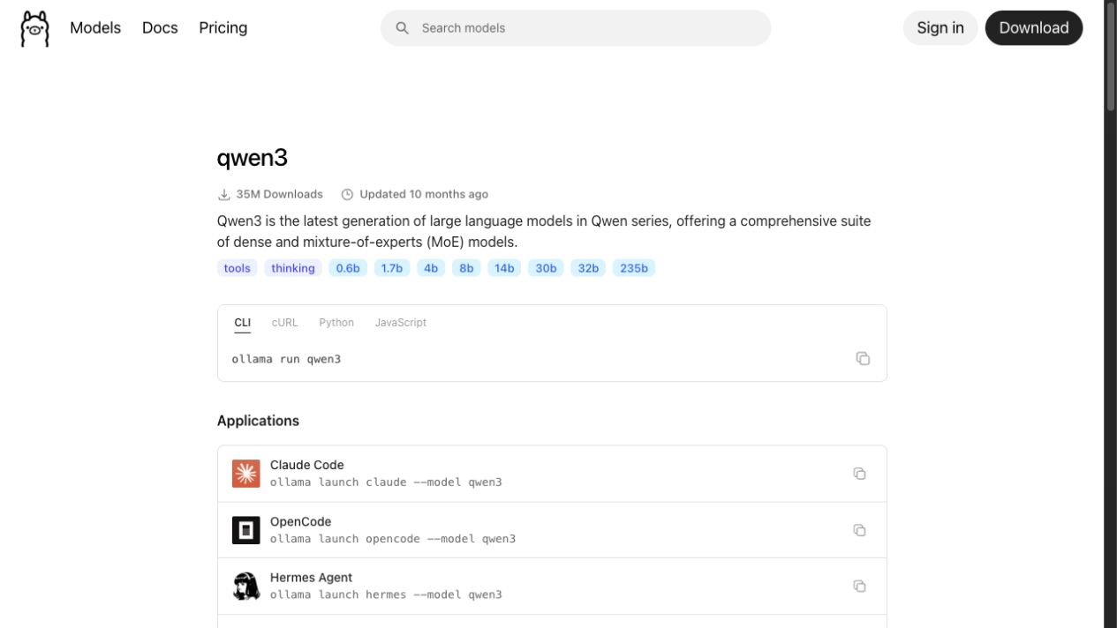
ACTUAL SCREEN
Qwen3 model library · tag 확인
모델 tag를 그대로
크기·RAM 고려
한 모델만
강의 직전 tag 재확인
Ollama Qwen3 model library 화면
LLM Agent & 업무자동화 · 2026.08.23
15:00–16:00 · LOCAL LLM
220
Notes:
강의 구간: 15:00–16:00 · 로컬 LLM Adapter
이 장표의 역할: Qwen3 model library · tag 확인
진행: 핵심 문장을 먼저 말하고, 화면의 항목을 위에서 아래로 1개씩 연결한다.
확인 질문: 학습자가 자신의 업무 또는 포트폴리오 상황에 같은 원리를 적용해 1문장으로 설명하게 한다.
빠른 반: 아래 항목 중 하나를 실제 코드·정책·평가 지표로 확장한다.
복구 반: 용어보다 입력·처리·출력·검증의 네 칸만 채우고 다음 장으로 이동한다.
화면에서 메뉴·명령·성공 신호를 순서대로 짚는다.
[Sources]
- https://ollama.com/library/qwen3
[/Sources]

Slide 221
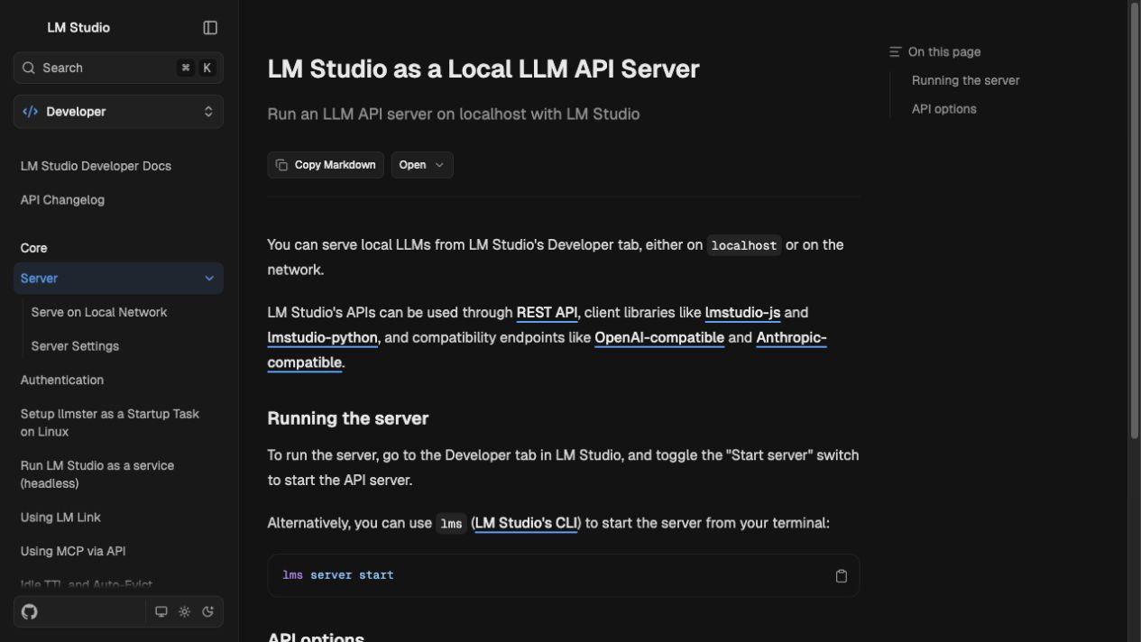
ACTUAL SCREEN
LM Studio · Local LLM API server
GUI 모델 관리
server start
localhost endpoint
OpenAI-compatible 확인
LM Studio local server 공식 문서
LLM Agent & 업무자동화 · 2026.08.23
15:00–16:00 · LOCAL LLM
221
Notes:
강의 구간: 15:00–16:00 · 로컬 LLM Adapter
이 장표의 역할: LM Studio · Local LLM API server
진행: 핵심 문장을 먼저 말하고, 화면의 항목을 위에서 아래로 1개씩 연결한다.
확인 질문: 학습자가 자신의 업무 또는 포트폴리오 상황에 같은 원리를 적용해 1문장으로 설명하게 한다.
빠른 반: 아래 항목 중 하나를 실제 코드·정책·평가 지표로 확장한다.
복구 반: 용어보다 입력·처리·출력·검증의 네 칸만 채우고 다음 장으로 이동한다.
화면에서 메뉴·명령·성공 신호를 순서대로 짚는다.
[Sources]
- https://lmstudio.ai/docs/developer/core/server
[/Sources]

Slide 222
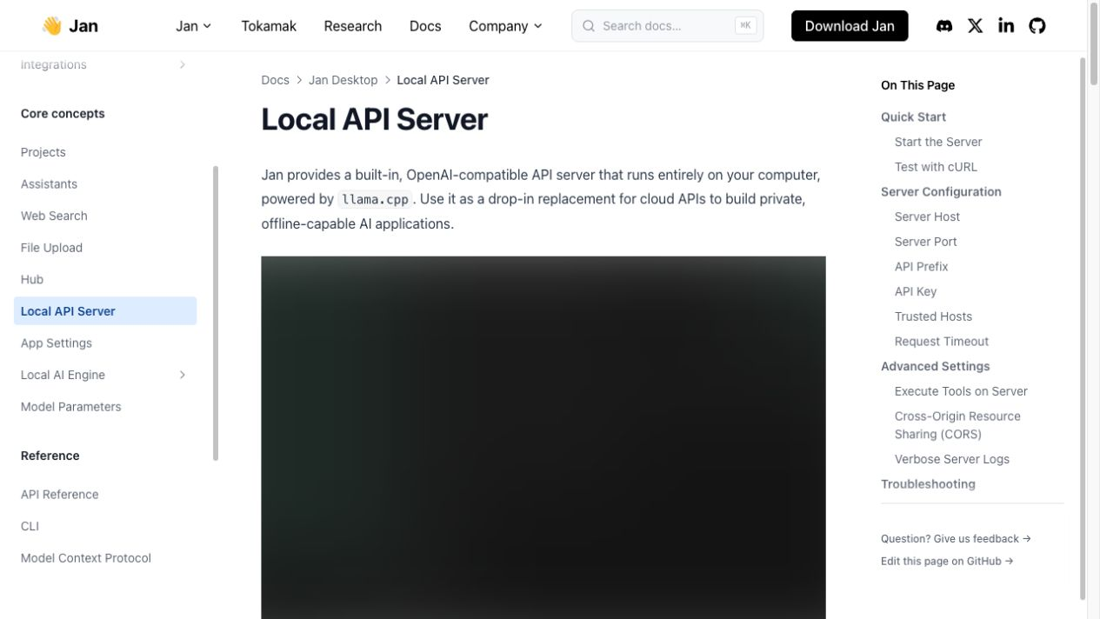
ACTUAL SCREEN
Jan · Local API Server
desktop 대안
server 상태
model selection
공통 adapter 연결
Jan Local API Server 공식 문서
LLM Agent & 업무자동화 · 2026.08.23
15:00–16:00 · LOCAL LLM
222
Notes:
강의 구간: 15:00–16:00 · 로컬 LLM Adapter
이 장표의 역할: Jan · Local API Server
진행: 핵심 문장을 먼저 말하고, 화면의 항목을 위에서 아래로 1개씩 연결한다.
확인 질문: 학습자가 자신의 업무 또는 포트폴리오 상황에 같은 원리를 적용해 1문장으로 설명하게 한다.
빠른 반: 아래 항목 중 하나를 실제 코드·정책·평가 지표로 확장한다.
복구 반: 용어보다 입력·처리·출력·검증의 네 칸만 채우고 다음 장으로 이동한다.
화면에서 메뉴·명령·성공 신호를 순서대로 짚는다.
[Sources]
- https://www.jan.ai/docs/desktop/api-server
[/Sources]

Slide 223
LIVE CODE
Ollama generate payload
localhost
payload = {
"model": "qwen3:4b",
"prompt": prompt,
"stream": False
}
POST http://localhost:11434/api/generate
model tag
stream 단순화
timeout 필수
LLM Agent & 업무자동화 · 2026.08.23
15:00–16:00 · LOCAL LLM
223
Notes:
강의 구간: 15:00–16:00 · 로컬 LLM Adapter
이 장표의 역할: Ollama generate payload
진행: 핵심 문장을 먼저 말하고, 화면의 항목을 위에서 아래로 1개씩 연결한다.
확인 질문: 학습자가 자신의 업무 또는 포트폴리오 상황에 같은 원리를 적용해 1문장으로 설명하게 한다.
빠른 반: 아래 항목 중 하나를 실제 코드·정책·평가 지표로 확장한다.
복구 반: 용어보다 입력·처리·출력·검증의 네 칸만 채우고 다음 장으로 이동한다.
코드를 위에서 아래로 읽고, 바꿔도 되는 값과 고정해야 할 계약을 구분한다.
[Sources]
- https://docs.ollama.com/api/generate
[/Sources]

Slide 224
LIVE CODE
연결 실패도 result
exception 밖으로 누출 금지
try:
data = post_json(url, payload, timeout=60)
return {"ok": True, "data": data}
except URLError as exc:
return {"ok": False,
"error_code": "OLLAMA_UNAVAILABLE",
"detail": str(exc)}
안정된 코드
상세 원인
fallback 선택
LLM Agent & 업무자동화 · 2026.08.23
15:00–16:00 · LOCAL LLM
224
Notes:
강의 구간: 15:00–16:00 · 로컬 LLM Adapter
이 장표의 역할: 연결 실패도 result
진행: 핵심 문장을 먼저 말하고, 화면의 항목을 위에서 아래로 1개씩 연결한다.
확인 질문: 학습자가 자신의 업무 또는 포트폴리오 상황에 같은 원리를 적용해 1문장으로 설명하게 한다.
빠른 반: 아래 항목 중 하나를 실제 코드·정책·평가 지표로 확장한다.
복구 반: 용어보다 입력·처리·출력·검증의 네 칸만 채우고 다음 장으로 이동한다.
코드를 위에서 아래로 읽고, 바꿔도 되는 값과 고정해야 할 계약을 구분한다.

Slide 225
LIVE CODE
공통 Provider protocol
앱과 provider 분리
class Provider(Protocol):
def generate(self, prompt: str) -> ModelResult: ...
providers = {
"fixture": FixtureProvider(),
"ollama": OllamaProvider()
}
같은 입력
같은 result
test double
LLM Agent & 업무자동화 · 2026.08.23
15:00–16:00 · LOCAL LLM
225
Notes:
강의 구간: 15:00–16:00 · 로컬 LLM Adapter
이 장표의 역할: 공통 Provider protocol
진행: 핵심 문장을 먼저 말하고, 화면의 항목을 위에서 아래로 1개씩 연결한다.
확인 질문: 학습자가 자신의 업무 또는 포트폴리오 상황에 같은 원리를 적용해 1문장으로 설명하게 한다.
빠른 반: 아래 항목 중 하나를 실제 코드·정책·평가 지표로 확장한다.
복구 반: 용어보다 입력·처리·출력·검증의 네 칸만 채우고 다음 장으로 이동한다.
코드를 위에서 아래로 읽고, 바꿔도 되는 값과 고정해야 할 계약을 구분한다.

Slide 226
LIVE CODE
JSON parse와 schema validate
raw 보존
raw = provider.generate(prompt)
parsed = extract_json(raw.text)
result = MeetingResult.model_validate(parsed)
if missing_evidence(result):
return NEEDS_REVIEW
parse 단계
typed validate
근거 정책
LLM Agent & 업무자동화 · 2026.08.23
15:00–16:00 · LOCAL LLM
226
Notes:
강의 구간: 15:00–16:00 · 로컬 LLM Adapter
이 장표의 역할: JSON parse와 schema validate
진행: 핵심 문장을 먼저 말하고, 화면의 항목을 위에서 아래로 1개씩 연결한다.
확인 질문: 학습자가 자신의 업무 또는 포트폴리오 상황에 같은 원리를 적용해 1문장으로 설명하게 한다.
빠른 반: 아래 항목 중 하나를 실제 코드·정책·평가 지표로 확장한다.
복구 반: 용어보다 입력·처리·출력·검증의 네 칸만 채우고 다음 장으로 이동한다.
코드를 위에서 아래로 읽고, 바꿔도 되는 값과 고정해야 할 계약을 구분한다.

Slide 227
LIVE CODE
bounded repair · 한 번만
무한 repair 금지
for attempt in range(2):
try:
return validate(parse(text))
except SchemaError as err:
if attempt == 1: break
text = provider.generate(repair_prompt(err, text))
return NEEDS_REVIEW
오류 정보 제공
최대 횟수
사람 검토
LLM Agent & 업무자동화 · 2026.08.23
15:00–16:00 · LOCAL LLM
227
Notes:
강의 구간: 15:00–16:00 · 로컬 LLM Adapter
이 장표의 역할: bounded repair · 한 번만
진행: 핵심 문장을 먼저 말하고, 화면의 항목을 위에서 아래로 1개씩 연결한다.
확인 질문: 학습자가 자신의 업무 또는 포트폴리오 상황에 같은 원리를 적용해 1문장으로 설명하게 한다.
빠른 반: 아래 항목 중 하나를 실제 코드·정책·평가 지표로 확장한다.
복구 반: 용어보다 입력·처리·출력·검증의 네 칸만 채우고 다음 장으로 이동한다.
코드를 위에서 아래로 읽고, 바꿔도 되는 값과 고정해야 할 계약을 구분한다.

Slide 228
LIVE CODE
Provider 비교 로그
provider·model
run = {
"provider": provider_name,
"model": model_name,
"latency_ms": elapsed,
"schema_pass": passed,
"fallback_used": fallback,
"error_code": error_code
}
latency
schema pass
fallback·error
LLM Agent & 업무자동화 · 2026.08.23
15:00–16:00 · LOCAL LLM
228
Notes:
강의 구간: 15:00–16:00 · 로컬 LLM Adapter
이 장표의 역할: Provider 비교 로그
진행: 핵심 문장을 먼저 말하고, 화면의 항목을 위에서 아래로 1개씩 연결한다.
확인 질문: 학습자가 자신의 업무 또는 포트폴리오 상황에 같은 원리를 적용해 1문장으로 설명하게 한다.
빠른 반: 아래 항목 중 하나를 실제 코드·정책·평가 지표로 확장한다.
복구 반: 용어보다 입력·처리·출력·검증의 네 칸만 채우고 다음 장으로 이동한다.
코드를 위에서 아래로 읽고, 바꿔도 되는 값과 고정해야 할 계약을 구분한다.

Slide 229
FOLLOW ALONG
실습 1 · Ollama health 확인
1
ollama list를 실행한다.
08 MIN
2
서버 연결 여부를 확인한다.
강사 화면 →
동일 단계 실행
3
모델이 없으면 설치를 강행하지 않는다.
4
fixture lane을 선택해 기록한다.
막히면 오류 코드와
현재 화면을 먼저 공유
완료 증거 | provider 상태 1줄
LLM Agent & 업무자동화 · 2026.08.23
15:00–16:00 · LOCAL LLM
229
Notes:
강의 구간: 15:00–16:00 · 로컬 LLM Adapter
이 장표의 역할: 실습 1 · Ollama health 확인
진행: 핵심 문장을 먼저 말하고, 화면의 항목을 위에서 아래로 1개씩 연결한다.
확인 질문: 학습자가 자신의 업무 또는 포트폴리오 상황에 같은 원리를 적용해 1문장으로 설명하게 한다.
빠른 반: 아래 항목 중 하나를 실제 코드·정책·평가 지표로 확장한다.
복구 반: 용어보다 입력·처리·출력·검증의 네 칸만 채우고 다음 장으로 이동한다.
실습 08 MIN. 5분·2분·1분 전에 남은 시간을 공지한다.

Slide 230
FOLLOW ALONG
실습 2 · 선택 provider 호출
1
prompt를 짧게 입력한다.
12 MIN
2
timeout을 지정한다.
강사 화면 →
동일 단계 실행
3
성공이면 response 일부를 확인한다.
4
실패면 error_code를 확인한다.
막히면 오류 코드와
현재 화면을 먼저 공유
완료 증거 | 성공/실패 result 1건
LLM Agent & 업무자동화 · 2026.08.23
15:00–16:00 · LOCAL LLM
230
Notes:
강의 구간: 15:00–16:00 · 로컬 LLM Adapter
이 장표의 역할: 실습 2 · 선택 provider 호출
진행: 핵심 문장을 먼저 말하고, 화면의 항목을 위에서 아래로 1개씩 연결한다.
확인 질문: 학습자가 자신의 업무 또는 포트폴리오 상황에 같은 원리를 적용해 1문장으로 설명하게 한다.
빠른 반: 아래 항목 중 하나를 실제 코드·정책·평가 지표로 확장한다.
복구 반: 용어보다 입력·처리·출력·검증의 네 칸만 채우고 다음 장으로 이동한다.
실습 12 MIN. 5분·2분·1분 전에 남은 시간을 공지한다.

Slide 231
FOLLOW ALONG
실습 3 · 공통 contract 비교
1
fixture result 필드를 적는다.
08 MIN
2
local result 필드를 적는다.
강사 화면 →
동일 단계 실행
3
공통 필드와 provider 전용 필드를 구분한다.
4
downstream이 볼 필드를 정한다.
막히면 오류 코드와
현재 화면을 먼저 공유
완료 증거 | provider 비교표
LLM Agent & 업무자동화 · 2026.08.23
15:00–16:00 · LOCAL LLM
231
Notes:
강의 구간: 15:00–16:00 · 로컬 LLM Adapter
이 장표의 역할: 실습 3 · 공통 contract 비교
진행: 핵심 문장을 먼저 말하고, 화면의 항목을 위에서 아래로 1개씩 연결한다.
확인 질문: 학습자가 자신의 업무 또는 포트폴리오 상황에 같은 원리를 적용해 1문장으로 설명하게 한다.
빠른 반: 아래 항목 중 하나를 실제 코드·정책·평가 지표로 확장한다.
복구 반: 용어보다 입력·처리·출력·검증의 네 칸만 채우고 다음 장으로 이동한다.
실습 08 MIN. 5분·2분·1분 전에 남은 시간을 공지한다.

Slide 232
FOLLOW ALONG
실습 4 · 깨진 JSON 복구
1
마지막 괄호가 없는 fixture를 넣는다.
10 MIN
2
parse 오류를 확인한다.
강사 화면 →
동일 단계 실행
3
repair를 한 번 실행한다.
4
두 번째 실패 시 NEEDS_REVIEW로 멈춘다.
막히면 오류 코드와
현재 화면을 먼저 공유
완료 증거 | repair 1회 + stop
LLM Agent & 업무자동화 · 2026.08.23
15:00–16:00 · LOCAL LLM
232
Notes:
강의 구간: 15:00–16:00 · 로컬 LLM Adapter
이 장표의 역할: 실습 4 · 깨진 JSON 복구
진행: 핵심 문장을 먼저 말하고, 화면의 항목을 위에서 아래로 1개씩 연결한다.
확인 질문: 학습자가 자신의 업무 또는 포트폴리오 상황에 같은 원리를 적용해 1문장으로 설명하게 한다.
빠른 반: 아래 항목 중 하나를 실제 코드·정책·평가 지표로 확장한다.
복구 반: 용어보다 입력·처리·출력·검증의 네 칸만 채우고 다음 장으로 이동한다.
실습 10 MIN. 5분·2분·1분 전에 남은 시간을 공지한다.

Slide 233
FOLLOW ALONG
실습 5 · 모델 교체 영향 설명
1
Ollama와 LM Studio 중 하나를 가정한다.
08 MIN
2
바뀌는 설정을 적는다.
강사 화면 →
동일 단계 실행
3
바뀌지 않는 schema·validator를 적는다.
4
짝에게 adapter의 가치를 설명한다.
막히면 오류 코드와
현재 화면을 먼저 공유
완료 증거 | 변경/불변 표
LLM Agent & 업무자동화 · 2026.08.23
15:00–16:00 · LOCAL LLM
233
Notes:
강의 구간: 15:00–16:00 · 로컬 LLM Adapter
이 장표의 역할: 실습 5 · 모델 교체 영향 설명
진행: 핵심 문장을 먼저 말하고, 화면의 항목을 위에서 아래로 1개씩 연결한다.
확인 질문: 학습자가 자신의 업무 또는 포트폴리오 상황에 같은 원리를 적용해 1문장으로 설명하게 한다.
빠른 반: 아래 항목 중 하나를 실제 코드·정책·평가 지표로 확장한다.
복구 반: 용어보다 입력·처리·출력·검증의 네 칸만 채우고 다음 장으로 이동한다.
실습 08 MIN. 5분·2분·1분 전에 남은 시간을 공지한다.

Slide 234
FAILURE → RECOVERY
실패 1 · 큰 모델 다운로드를 기다림
실패 패턴
복구 원칙
수업 전체 대기
작은 모델 하나
디스크 부족
사전 설치
RAM swap
fixture 즉시 전환
학습 목표 상실
모델 비교는 심화
LLM Agent & 업무자동화 · 2026.08.23
15:00–16:00 · LOCAL LLM
234
Notes:
강의 구간: 15:00–16:00 · 로컬 LLM Adapter
이 장표의 역할: 실패 1 · 큰 모델 다운로드를 기다림
진행: 핵심 문장을 먼저 말하고, 화면의 항목을 위에서 아래로 1개씩 연결한다.
확인 질문: 학습자가 자신의 업무 또는 포트폴리오 상황에 같은 원리를 적용해 1문장으로 설명하게 한다.
빠른 반: 아래 항목 중 하나를 실제 코드·정책·평가 지표로 확장한다.
복구 반: 용어보다 입력·처리·출력·검증의 네 칸만 채우고 다음 장으로 이동한다.
실패를 숨기지 않고 재현한 뒤, 재시도·중단·사람 검토 중 하나를 선택한다.

Slide 235
FAILURE → RECOVERY
실패 2 · 연결 실패를 traceback으로
실패 패턴
복구 원칙
노트북 중단
error_code
학생 원인 파악 어려움
사용자 메시지
graph state 유실
trace detail
fallback 불가
same result contract
LLM Agent & 업무자동화 · 2026.08.23
15:00–16:00 · LOCAL LLM
235
Notes:
강의 구간: 15:00–16:00 · 로컬 LLM Adapter
이 장표의 역할: 실패 2 · 연결 실패를 traceback으로
진행: 핵심 문장을 먼저 말하고, 화면의 항목을 위에서 아래로 1개씩 연결한다.
확인 질문: 학습자가 자신의 업무 또는 포트폴리오 상황에 같은 원리를 적용해 1문장으로 설명하게 한다.
빠른 반: 아래 항목 중 하나를 실제 코드·정책·평가 지표로 확장한다.
복구 반: 용어보다 입력·처리·출력·검증의 네 칸만 채우고 다음 장으로 이동한다.
실패를 숨기지 않고 재현한 뒤, 재시도·중단·사람 검토 중 하나를 선택한다.

Slide 236
FAILURE → RECOVERY
실패 3 · JSON처럼 보이면 통과
실패 패턴
복구 원칙
필드 누락
typed schema
타입 오류
evidence policy
근거 없음
date validator
날짜 형식 혼합
human review
LLM Agent & 업무자동화 · 2026.08.23
15:00–16:00 · LOCAL LLM
236
Notes:
강의 구간: 15:00–16:00 · 로컬 LLM Adapter
이 장표의 역할: 실패 3 · JSON처럼 보이면 통과
진행: 핵심 문장을 먼저 말하고, 화면의 항목을 위에서 아래로 1개씩 연결한다.
확인 질문: 학습자가 자신의 업무 또는 포트폴리오 상황에 같은 원리를 적용해 1문장으로 설명하게 한다.
빠른 반: 아래 항목 중 하나를 실제 코드·정책·평가 지표로 확장한다.
복구 반: 용어보다 입력·처리·출력·검증의 네 칸만 채우고 다음 장으로 이동한다.
실패를 숨기지 않고 재현한 뒤, 재시도·중단·사람 검토 중 하나를 선택한다.

Slide 237
FAILURE → RECOVERY
실패 4 · provider별 코드가 퍼짐
실패 패턴
복구 원칙
if ollama everywhere
adapter 한 곳
테스트 중복
config
URL 하드코딩
provider protocol
교체 비용
contract tests
LLM Agent & 업무자동화 · 2026.08.23
15:00–16:00 · LOCAL LLM
237
Notes:
강의 구간: 15:00–16:00 · 로컬 LLM Adapter
이 장표의 역할: 실패 4 · provider별 코드가 퍼짐
진행: 핵심 문장을 먼저 말하고, 화면의 항목을 위에서 아래로 1개씩 연결한다.
확인 질문: 학습자가 자신의 업무 또는 포트폴리오 상황에 같은 원리를 적용해 1문장으로 설명하게 한다.
빠른 반: 아래 항목 중 하나를 실제 코드·정책·평가 지표로 확장한다.
복구 반: 용어보다 입력·처리·출력·검증의 네 칸만 채우고 다음 장으로 이동한다.
실패를 숨기지 않고 재현한 뒤, 재시도·중단·사람 검토 중 하나를 선택한다.

Slide 238
CAREER TRACK
재직자 · 로컬 LLM 도입 질문
기술 질문
운영 질문
RAM·속도
데이터 경계
model capability
업데이트 책임
API 호환
관측·감사
배포 형태
fallback·SLA
LLM Agent & 업무자동화 · 2026.08.23
15:00–16:00 · LOCAL LLM
238
Notes:
강의 구간: 15:00–16:00 · 로컬 LLM Adapter
이 장표의 역할: 재직자 · 로컬 LLM 도입 질문
진행: 핵심 문장을 먼저 말하고, 화면의 항목을 위에서 아래로 1개씩 연결한다.
확인 질문: 학습자가 자신의 업무 또는 포트폴리오 상황에 같은 원리를 적용해 1문장으로 설명하게 한다.
빠른 반: 아래 항목 중 하나를 실제 코드·정책·평가 지표로 확장한다.
복구 반: 용어보다 입력·처리·출력·검증의 네 칸만 채우고 다음 장으로 이동한다.
실패를 숨기지 않고 재현한 뒤, 재시도·중단·사람 검토 중 하나를 선택한다.

Slide 239
CAREER TRACK
구직자 · 모델 비교 실험
단순 비교
좋은 실험
느낌
고정 dataset
한 prompt
schema pass
응답 복붙
evidence rate
모델명만
latency·실패율
LLM Agent & 업무자동화 · 2026.08.23
15:00–16:00 · LOCAL LLM
239
Notes:
강의 구간: 15:00–16:00 · 로컬 LLM Adapter
이 장표의 역할: 구직자 · 모델 비교 실험
진행: 핵심 문장을 먼저 말하고, 화면의 항목을 위에서 아래로 1개씩 연결한다.
확인 질문: 학습자가 자신의 업무 또는 포트폴리오 상황에 같은 원리를 적용해 1문장으로 설명하게 한다.
빠른 반: 아래 항목 중 하나를 실제 코드·정책·평가 지표로 확장한다.
복구 반: 용어보다 입력·처리·출력·검증의 네 칸만 채우고 다음 장으로 이동한다.
실패를 숨기지 않고 재현한 뒤, 재시도·중단·사람 검토 중 하나를 선택한다.

Slide 240
CHECKPOINT
15시 체크포인트
옆 사람에게 60초 안에 설명해보세요.
1
Provider adapter가 감추는 차이를 세 가지 말할 수 있는가?
2
Ollama가 없어도 필수 실습을 완료하는 경로가 있는가?
3
두 번 parse 실패 후 어떤 상태로 멈추는가?
LLM Agent & 업무자동화 · 2026.08.23
15:00–16:00 · LOCAL LLM
240
Notes:
강의 구간: 15:00–16:00 · 로컬 LLM Adapter
이 장표의 역할: 15시 체크포인트
진행: 핵심 문장을 먼저 말하고, 화면의 항목을 위에서 아래로 1개씩 연결한다.
확인 질문: 학습자가 자신의 업무 또는 포트폴리오 상황에 같은 원리를 적용해 1문장으로 설명하게 한다.
빠른 반: 아래 항목 중 하나를 실제 코드·정책·평가 지표로 확장한다.
복구 반: 용어보다 입력·처리·출력·검증의 네 칸만 채우고 다음 장으로 이동한다.
1분 개인 정리 → 2분 짝 설명 → 2명 전체 공유 순서로 진행한다.

Slide 241
16:00–17:00
State·Retry·Human Approval
여러 단계가 실패·중단·재개되는 흐름을 LangGraph의 state와 interrupt 관점으로 설계합니다.
산출물 · State schema · branch · approve/edit/reject event
Notes:
강의 구간: 16:00–17:00 · State·Retry·Human Approval
이 장표의 역할: 시간대 구간 표지
진행: 핵심 문장을 먼저 말하고, 화면의 항목을 위에서 아래로 1개씩 연결한다.
확인 질문: 학습자가 자신의 업무 또는 포트폴리오 상황에 같은 원리를 적용해 1문장으로 설명하게 한다.
빠른 반: 아래 항목 중 하나를 실제 코드·정책·평가 지표로 확장한다.
복구 반: 용어보다 입력·처리·출력·검증의 네 칸만 채우고 다음 장으로 이동한다.
이 시간에 손에 남길 파일·명령·판단 기준을 먼저 읽는다.

Slide 242
HOUR MAP
16:00–17:00 · 이 시간의 40장 사용법
재시도와 중복 방지를 구분하고, 승인 전 side effect가 안전하게 재실행되도록 Human-in-the-loop 경계를 그립니다.
개념
한 장 한 주장으로 업무 의미를 이해
화면
공식 문서와 실제 실행 위치를 확인
따라하기
강사의 작은 단위를 같은 순서로 실행
실패·복구
오류 코드를 분류하고 대체 경로 선택
증거
파일·테스트·commit·설명으로 완료 확인
LLM Agent & 업무자동화 · 2026.08.23
16:00–17:00 · LANGGRAPH & HITL
242
Notes:
강의 구간: 16:00–17:00 · State·Retry·Human Approval
이 장표의 역할: 시간대 지도
진행: 핵심 문장을 먼저 말하고, 화면의 항목을 위에서 아래로 1개씩 연결한다.
확인 질문: 학습자가 자신의 업무 또는 포트폴리오 상황에 같은 원리를 적용해 1문장으로 설명하게 한다.
빠른 반: 아래 항목 중 하나를 실제 코드·정책·평가 지표로 확장한다.
복구 반: 용어보다 입력·처리·출력·검증의 네 칸만 채우고 다음 장으로 이동한다.
필수 본편은 개념·화면·따라하기·증거다. 실패·복구와 확장은 반 속도에 맞춰 선택한다.

Slide 243
CORE IDEA
State는 다음 행동의 근거
대화 전체가 아니라 node가 판단에 필요한 최소 구조를 저장한다.
request_id·step / draft·errors / retry·approval·status
LLM Agent & 업무자동화 · 2026.08.23
16:00–17:00 · LANGGRAPH & HITL
243
Notes:
강의 구간: 16:00–17:00 · State·Retry·Human Approval
이 장표의 역할: State는 다음 행동의 근거
진행: 핵심 문장을 먼저 말하고, 화면의 항목을 위에서 아래로 1개씩 연결한다.
확인 질문: 학습자가 자신의 업무 또는 포트폴리오 상황에 같은 원리를 적용해 1문장으로 설명하게 한다.
빠른 반: 아래 항목 중 하나를 실제 코드·정책·평가 지표로 확장한다.
복구 반: 용어보다 입력·처리·출력·검증의 네 칸만 채우고 다음 장으로 이동한다.

Slide 244
KEY POINTS
Node는 한 가지 책임의 함수
입력 state를 읽고 부분 update를 반환하도록 작게 나눈다.
transcribe
summarize
validate
review
publish
LLM Agent & 업무자동화 · 2026.08.23
16:00–17:00 · LANGGRAPH & HITL
244
Notes:
강의 구간: 16:00–17:00 · State·Retry·Human Approval
이 장표의 역할: Node는 한 가지 책임의 함수
진행: 핵심 문장을 먼저 말하고, 화면의 항목을 위에서 아래로 1개씩 연결한다.
확인 질문: 학습자가 자신의 업무 또는 포트폴리오 상황에 같은 원리를 적용해 1문장으로 설명하게 한다.
빠른 반: 아래 항목 중 하나를 실제 코드·정책·평가 지표로 확장한다.
복구 반: 용어보다 입력·처리·출력·검증의 네 칸만 채우고 다음 장으로 이동한다.

Slide 245
CORE IDEA
Edge는 다음 node를 정하는 정책
성공·오류·위험·승인 결과에 따라 명시적으로 분기한다.
conditional route / END / retry loop
LLM Agent & 업무자동화 · 2026.08.23
16:00–17:00 · LANGGRAPH & HITL
245
Notes:
강의 구간: 16:00–17:00 · State·Retry·Human Approval
이 장표의 역할: Edge는 다음 node를 정하는 정책
진행: 핵심 문장을 먼저 말하고, 화면의 항목을 위에서 아래로 1개씩 연결한다.
확인 질문: 학습자가 자신의 업무 또는 포트폴리오 상황에 같은 원리를 적용해 1문장으로 설명하게 한다.
빠른 반: 아래 항목 중 하나를 실제 코드·정책·평가 지표로 확장한다.
복구 반: 용어보다 입력·처리·출력·검증의 네 칸만 채우고 다음 장으로 이동한다.

Slide 246
KEY POINTS
Checkpointer가 중단과 재개를 가능하게
각 step의 state snapshot을 thread 단위로 저장한다.
checkpoint
thread_id
state history
LLM Agent & 업무자동화 · 2026.08.23
16:00–17:00 · LANGGRAPH & HITL
246
Notes:
강의 구간: 16:00–17:00 · State·Retry·Human Approval
이 장표의 역할: Checkpointer가 중단과 재개를 가능하게
진행: 핵심 문장을 먼저 말하고, 화면의 항목을 위에서 아래로 1개씩 연결한다.
확인 질문: 학습자가 자신의 업무 또는 포트폴리오 상황에 같은 원리를 적용해 1문장으로 설명하게 한다.
빠른 반: 아래 항목 중 하나를 실제 코드·정책·평가 지표로 확장한다.
복구 반: 용어보다 입력·처리·출력·검증의 네 칸만 채우고 다음 장으로 이동한다.

Slide 247
CORE IDEA
Interrupt는 사람 입력을 기다리는 정식 상태
JSON-serializable payload로 검토 정보를 보여주고 승인 후 재개한다.
draft·evidence / risk flags / approve·edit·reject
LLM Agent & 업무자동화 · 2026.08.23
16:00–17:00 · LANGGRAPH & HITL
247
Notes:
강의 구간: 16:00–17:00 · State·Retry·Human Approval
이 장표의 역할: Interrupt는 사람 입력을 기다리는 정식 상태
진행: 핵심 문장을 먼저 말하고, 화면의 항목을 위에서 아래로 1개씩 연결한다.
확인 질문: 학습자가 자신의 업무 또는 포트폴리오 상황에 같은 원리를 적용해 1문장으로 설명하게 한다.
빠른 반: 아래 항목 중 하나를 실제 코드·정책·평가 지표로 확장한다.
복구 반: 용어보다 입력·처리·출력·검증의 네 칸만 채우고 다음 장으로 이동한다.

Slide 248
KEY POINTS
Approve·Edit·Reject는 다른 event
승인은 원안 진행, 수정은 새 payload, 거절은 이유와 종료·재계획을 남긴다.
decision
reviewer
reason
edited payload
LLM Agent & 업무자동화 · 2026.08.23
16:00–17:00 · LANGGRAPH & HITL
248
Notes:
강의 구간: 16:00–17:00 · State·Retry·Human Approval
이 장표의 역할: Approve·Edit·Reject는 다른 event
진행: 핵심 문장을 먼저 말하고, 화면의 항목을 위에서 아래로 1개씩 연결한다.
확인 질문: 학습자가 자신의 업무 또는 포트폴리오 상황에 같은 원리를 적용해 1문장으로 설명하게 한다.
빠른 반: 아래 항목 중 하나를 실제 코드·정책·평가 지표로 확장한다.
복구 반: 용어보다 입력·처리·출력·검증의 네 칸만 채우고 다음 장으로 이동한다.

Slide 249
CORE IDEA
Retry는 일시 오류에만
오류 class·max attempts·backoff·stop을 state에 남긴다.
transient / attempts / next delay / exhausted
LLM Agent & 업무자동화 · 2026.08.23
16:00–17:00 · LANGGRAPH & HITL
249
Notes:
강의 구간: 16:00–17:00 · State·Retry·Human Approval
이 장표의 역할: Retry는 일시 오류에만
진행: 핵심 문장을 먼저 말하고, 화면의 항목을 위에서 아래로 1개씩 연결한다.
확인 질문: 학습자가 자신의 업무 또는 포트폴리오 상황에 같은 원리를 적용해 1문장으로 설명하게 한다.
빠른 반: 아래 항목 중 하나를 실제 코드·정책·평가 지표로 확장한다.
복구 반: 용어보다 입력·처리·출력·검증의 네 칸만 채우고 다음 장으로 이동한다.

Slide 250
KEY POINTS
Idempotency는 재실행의 안전 조건
interrupt 이전 node가 다시 실행될 수 있으므로 side effect를 중복 방지한다.
request key
outbox
cached success
LLM Agent & 업무자동화 · 2026.08.23
16:00–17:00 · LANGGRAPH & HITL
250
Notes:
강의 구간: 16:00–17:00 · State·Retry·Human Approval
이 장표의 역할: Idempotency는 재실행의 안전 조건
진행: 핵심 문장을 먼저 말하고, 화면의 항목을 위에서 아래로 1개씩 연결한다.
확인 질문: 학습자가 자신의 업무 또는 포트폴리오 상황에 같은 원리를 적용해 1문장으로 설명하게 한다.
빠른 반: 아래 항목 중 하나를 실제 코드·정책·평가 지표로 확장한다.
복구 반: 용어보다 입력·처리·출력·검증의 네 칸만 채우고 다음 장으로 이동한다.

Slide 251
CORE IDEA
사람 승인 UI에는 근거가 함께
원문 evidence·초안·외부 변경 대상·위험 flag 없이 승인 버튼만 두지 않는다.
before/after / evidence / target / risk
LLM Agent & 업무자동화 · 2026.08.23
16:00–17:00 · LANGGRAPH & HITL
251
Notes:
강의 구간: 16:00–17:00 · State·Retry·Human Approval
이 장표의 역할: 사람 승인 UI에는 근거가 함께
진행: 핵심 문장을 먼저 말하고, 화면의 항목을 위에서 아래로 1개씩 연결한다.
확인 질문: 학습자가 자신의 업무 또는 포트폴리오 상황에 같은 원리를 적용해 1문장으로 설명하게 한다.
빠른 반: 아래 항목 중 하나를 실제 코드·정책·평가 지표로 확장한다.
복구 반: 용어보다 입력·처리·출력·검증의 네 칸만 채우고 다음 장으로 이동한다.

Slide 252
KEY POINTS
LangChain·LangGraph·LangSmith 역할 분리
조합·제어·관측을 한 라이브러리로 뭉치지 않는다.
LangChain: model·tool
LangGraph: state·flow
LangSmith: trace·eval
LLM Agent & 업무자동화 · 2026.08.23
16:00–17:00 · LANGGRAPH & HITL
252
Notes:
강의 구간: 16:00–17:00 · State·Retry·Human Approval
이 장표의 역할: LangChain·LangGraph·LangSmith 역할 분리
진행: 핵심 문장을 먼저 말하고, 화면의 항목을 위에서 아래로 1개씩 연결한다.
확인 질문: 학습자가 자신의 업무 또는 포트폴리오 상황에 같은 원리를 적용해 1문장으로 설명하게 한다.
빠른 반: 아래 항목 중 하나를 실제 코드·정책·평가 지표로 확장한다.
복구 반: 용어보다 입력·처리·출력·검증의 네 칸만 채우고 다음 장으로 이동한다.

Slide 253
WORKFLOW
Graph 설계 순서
01
02
03
04
STATE
NODES
EDGES
CHECK
→
→
→
필드·status
한 책임
분기·END
중단·재개
LLM Agent & 업무자동화 · 2026.08.23
16:00–17:00 · LANGGRAPH & HITL
253
Notes:
강의 구간: 16:00–17:00 · State·Retry·Human Approval
이 장표의 역할: Graph 설계 순서
진행: 핵심 문장을 먼저 말하고, 화면의 항목을 위에서 아래로 1개씩 연결한다.
확인 질문: 학습자가 자신의 업무 또는 포트폴리오 상황에 같은 원리를 적용해 1문장으로 설명하게 한다.
빠른 반: 아래 항목 중 하나를 실제 코드·정책·평가 지표로 확장한다.
복구 반: 용어보다 입력·처리·출력·검증의 네 칸만 채우고 다음 장으로 이동한다.

Slide 254
WORKFLOW
오류 routing 순서
01
02
03
04
CLASSIFY
COUNT
ROUTE
STOP
→
→
→
오류 class
attempt
retry·review
terminal status
LLM Agent & 업무자동화 · 2026.08.23
16:00–17:00 · LANGGRAPH & HITL
254
Notes:
강의 구간: 16:00–17:00 · State·Retry·Human Approval
이 장표의 역할: 오류 routing 순서
진행: 핵심 문장을 먼저 말하고, 화면의 항목을 위에서 아래로 1개씩 연결한다.
확인 질문: 학습자가 자신의 업무 또는 포트폴리오 상황에 같은 원리를 적용해 1문장으로 설명하게 한다.
빠른 반: 아래 항목 중 하나를 실제 코드·정책·평가 지표로 확장한다.
복구 반: 용어보다 입력·처리·출력·검증의 네 칸만 채우고 다음 장으로 이동한다.

Slide 255
WORKFLOW
Human review node
01
02
03
04
SHOW
DECIDE
RECORD
RESUME
→
→
→
draft·evidence
A/E/R
review event
same thread
LLM Agent & 업무자동화 · 2026.08.23
16:00–17:00 · LANGGRAPH & HITL
255
Notes:
강의 구간: 16:00–17:00 · State·Retry·Human Approval
이 장표의 역할: Human review node
진행: 핵심 문장을 먼저 말하고, 화면의 항목을 위에서 아래로 1개씩 연결한다.
확인 질문: 학습자가 자신의 업무 또는 포트폴리오 상황에 같은 원리를 적용해 1문장으로 설명하게 한다.
빠른 반: 아래 항목 중 하나를 실제 코드·정책·평가 지표로 확장한다.
복구 반: 용어보다 입력·처리·출력·검증의 네 칸만 채우고 다음 장으로 이동한다.

Slide 256
WORKFLOW
Interrupt payload 설계
01
02
03
04
SUMMARY
TARGET
RISK
OPTIONS
→
→
→
무엇을 하려나
어디에 쓰나
왜 검토하나
승인·수정·거절
LLM Agent & 업무자동화 · 2026.08.23
16:00–17:00 · LANGGRAPH & HITL
256
Notes:
강의 구간: 16:00–17:00 · State·Retry·Human Approval
이 장표의 역할: Interrupt payload 설계
진행: 핵심 문장을 먼저 말하고, 화면의 항목을 위에서 아래로 1개씩 연결한다.
확인 질문: 학습자가 자신의 업무 또는 포트폴리오 상황에 같은 원리를 적용해 1문장으로 설명하게 한다.
빠른 반: 아래 항목 중 하나를 실제 코드·정책·평가 지표로 확장한다.
복구 반: 용어보다 입력·처리·출력·검증의 네 칸만 채우고 다음 장으로 이동한다.

Slide 257
WORKFLOW
Idempotent publish
01
02
03
04
KEY
LOOKUP
WRITE
RECORD
→
→
→
request_id
기존 성공
한 번 수행
external id
LLM Agent & 업무자동화 · 2026.08.23
16:00–17:00 · LANGGRAPH & HITL
257
Notes:
강의 구간: 16:00–17:00 · State·Retry·Human Approval
이 장표의 역할: Idempotent publish
진행: 핵심 문장을 먼저 말하고, 화면의 항목을 위에서 아래로 1개씩 연결한다.
확인 질문: 학습자가 자신의 업무 또는 포트폴리오 상황에 같은 원리를 적용해 1문장으로 설명하게 한다.
빠른 반: 아래 항목 중 하나를 실제 코드·정책·평가 지표로 확장한다.
복구 반: 용어보다 입력·처리·출력·검증의 네 칸만 채우고 다음 장으로 이동한다.

Slide 258
WORKFLOW
LangSmith 연결 지점
01
02
03
04
RUN
CHILD
META
FEEDBACK
→
→
→
graph 전체
node·LLM·tool
thread·dataset
human decision
LLM Agent & 업무자동화 · 2026.08.23
16:00–17:00 · LANGGRAPH & HITL
258
Notes:
강의 구간: 16:00–17:00 · State·Retry·Human Approval
이 장표의 역할: LangSmith 연결 지점
진행: 핵심 문장을 먼저 말하고, 화면의 항목을 위에서 아래로 1개씩 연결한다.
확인 질문: 학습자가 자신의 업무 또는 포트폴리오 상황에 같은 원리를 적용해 1문장으로 설명하게 한다.
빠른 반: 아래 항목 중 하나를 실제 코드·정책·평가 지표로 확장한다.
복구 반: 용어보다 입력·처리·출력·검증의 네 칸만 채우고 다음 장으로 이동한다.

Slide 259
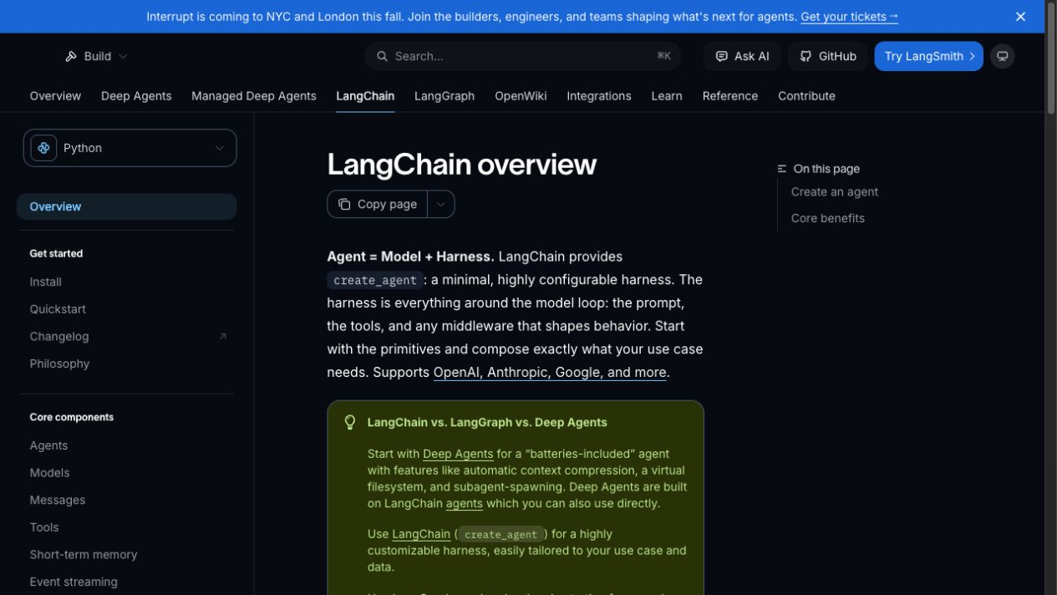
ACTUAL SCREEN
LangChain overview · 조합 계층
model·messages·tools
structured output
빠른 조합
제어 흐름은 LangGraph
LangChain overview 공식 문서
LLM Agent & 업무자동화 · 2026.08.23
16:00–17:00 · LANGGRAPH & HITL
259
Notes:
강의 구간: 16:00–17:00 · State·Retry·Human Approval
이 장표의 역할: LangChain overview · 조합 계층
진행: 핵심 문장을 먼저 말하고, 화면의 항목을 위에서 아래로 1개씩 연결한다.
확인 질문: 학습자가 자신의 업무 또는 포트폴리오 상황에 같은 원리를 적용해 1문장으로 설명하게 한다.
빠른 반: 아래 항목 중 하나를 실제 코드·정책·평가 지표로 확장한다.
복구 반: 용어보다 입력·처리·출력·검증의 네 칸만 채우고 다음 장으로 이동한다.
화면에서 메뉴·명령·성공 신호를 순서대로 짚는다.
[Sources]
- https://docs.langchain.com/oss/python/langchain/overview
[/Sources]

Slide 260
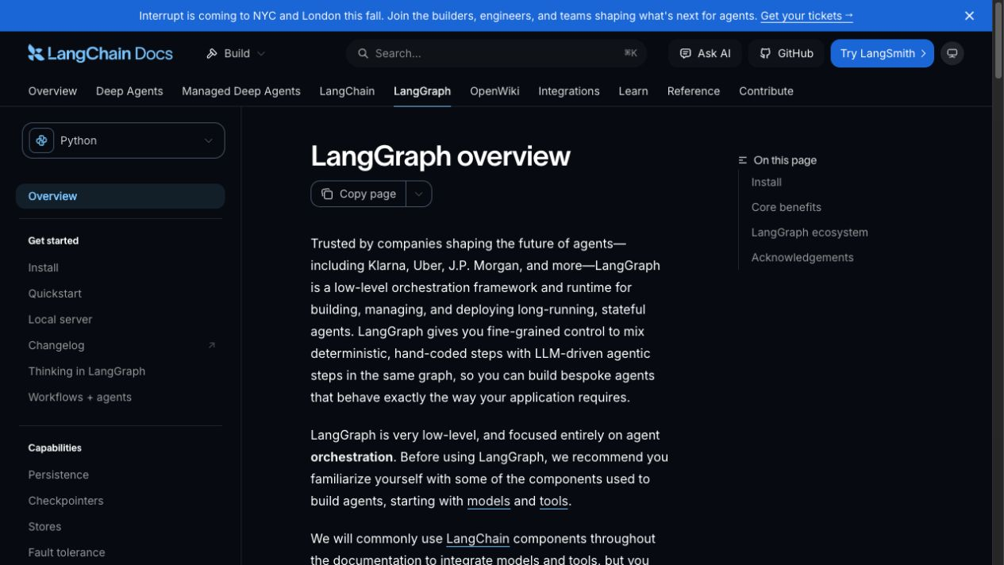
ACTUAL SCREEN
LangGraph overview · stateful orchestration
state·nodes·edges
durable execution
human-in-the-loop
장기 실행 workflow
LangGraph overview 공식 문서
LLM Agent & 업무자동화 · 2026.08.23
16:00–17:00 · LANGGRAPH & HITL
260
Notes:
강의 구간: 16:00–17:00 · State·Retry·Human Approval
이 장표의 역할: LangGraph overview · stateful orchestration
진행: 핵심 문장을 먼저 말하고, 화면의 항목을 위에서 아래로 1개씩 연결한다.
확인 질문: 학습자가 자신의 업무 또는 포트폴리오 상황에 같은 원리를 적용해 1문장으로 설명하게 한다.
빠른 반: 아래 항목 중 하나를 실제 코드·정책·평가 지표로 확장한다.
복구 반: 용어보다 입력·처리·출력·검증의 네 칸만 채우고 다음 장으로 이동한다.
화면에서 메뉴·명령·성공 신호를 순서대로 짚는다.
[Sources]
- https://docs.langchain.com/oss/python/langgraph/overview
[/Sources]

Slide 261
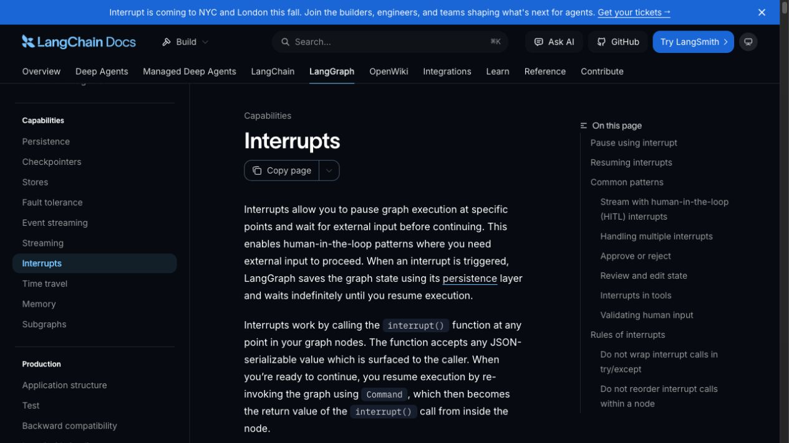
ACTUAL SCREEN
LangGraph interrupts · 사람 입력에서 중단
interrupt payload
Command resume
JSON-serializable
side effect idempotent
LangGraph Interrupts 공식 문서
LLM Agent & 업무자동화 · 2026.08.23
16:00–17:00 · LANGGRAPH & HITL
261
Notes:
강의 구간: 16:00–17:00 · State·Retry·Human Approval
이 장표의 역할: LangGraph interrupts · 사람 입력에서 중단
진행: 핵심 문장을 먼저 말하고, 화면의 항목을 위에서 아래로 1개씩 연결한다.
확인 질문: 학습자가 자신의 업무 또는 포트폴리오 상황에 같은 원리를 적용해 1문장으로 설명하게 한다.
빠른 반: 아래 항목 중 하나를 실제 코드·정책·평가 지표로 확장한다.
복구 반: 용어보다 입력·처리·출력·검증의 네 칸만 채우고 다음 장으로 이동한다.
화면에서 메뉴·명령·성공 신호를 순서대로 짚는다.
[Sources]
- https://docs.langchain.com/oss/python/langgraph/interrupts
[/Sources]

Slide 262
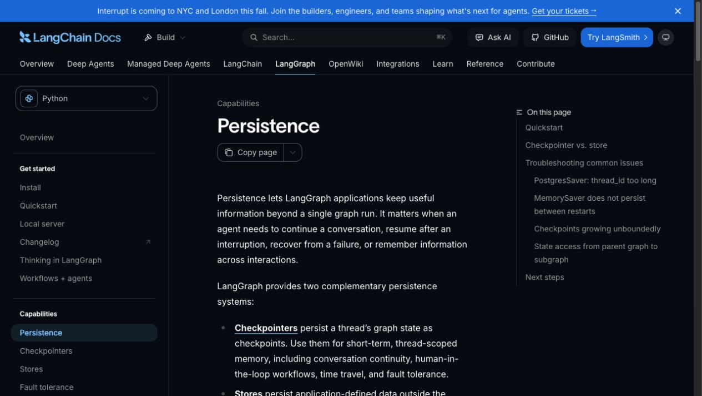
ACTUAL SCREEN
LangGraph persistence · checkpoint와 thread
checkpointer
thread_id
state history
fault tolerance
LangGraph Persistence 공식 문서
LLM Agent & 업무자동화 · 2026.08.23
16:00–17:00 · LANGGRAPH & HITL
262
Notes:
강의 구간: 16:00–17:00 · State·Retry·Human Approval
이 장표의 역할: LangGraph persistence · checkpoint와 thread
진행: 핵심 문장을 먼저 말하고, 화면의 항목을 위에서 아래로 1개씩 연결한다.
확인 질문: 학습자가 자신의 업무 또는 포트폴리오 상황에 같은 원리를 적용해 1문장으로 설명하게 한다.
빠른 반: 아래 항목 중 하나를 실제 코드·정책·평가 지표로 확장한다.
복구 반: 용어보다 입력·처리·출력·검증의 네 칸만 채우고 다음 장으로 이동한다.
화면에서 메뉴·명령·성공 신호를 순서대로 짚는다.
[Sources]
- https://docs.langchain.com/oss/python/langgraph/persistence
[/Sources]

Slide 263
LIVE CODE
State schema
다음 node에 필요한 필드
class State(TypedDict):
request_id: str
transcript: list[dict]
draft: dict | None
errors: list[dict]
retry_count: int
approval: dict | None
status: str
raw data 유지
오류 누적
terminal status
LLM Agent & 업무자동화 · 2026.08.23
16:00–17:00 · LANGGRAPH & HITL
263
Notes:
강의 구간: 16:00–17:00 · State·Retry·Human Approval
이 장표의 역할: State schema
진행: 핵심 문장을 먼저 말하고, 화면의 항목을 위에서 아래로 1개씩 연결한다.
확인 질문: 학습자가 자신의 업무 또는 포트폴리오 상황에 같은 원리를 적용해 1문장으로 설명하게 한다.
빠른 반: 아래 항목 중 하나를 실제 코드·정책·평가 지표로 확장한다.
복구 반: 용어보다 입력·처리·출력·검증의 네 칸만 채우고 다음 장으로 이동한다.
코드를 위에서 아래로 읽고, 바꿔도 되는 값과 고정해야 할 계약을 구분한다.

Slide 264
LIVE CODE
오류 route 함수
status 기반
def route_after_validate(state):
if state["status"] == "READY":
return "human_review"
if state["status"] == "TRANSIENT_ERROR" and state["retry_count"] < 2:
return "retry"
return "failed"
bounded retry
정책 오류 제외
명시적 failed
LLM Agent & 업무자동화 · 2026.08.23
16:00–17:00 · LANGGRAPH & HITL
264
Notes:
강의 구간: 16:00–17:00 · State·Retry·Human Approval
이 장표의 역할: 오류 route 함수
진행: 핵심 문장을 먼저 말하고, 화면의 항목을 위에서 아래로 1개씩 연결한다.
확인 질문: 학습자가 자신의 업무 또는 포트폴리오 상황에 같은 원리를 적용해 1문장으로 설명하게 한다.
빠른 반: 아래 항목 중 하나를 실제 코드·정책·평가 지표로 확장한다.
복구 반: 용어보다 입력·처리·출력·검증의 네 칸만 채우고 다음 장으로 이동한다.
코드를 위에서 아래로 읽고, 바꿔도 되는 값과 고정해야 할 계약을 구분한다.

Slide 265
LIVE CODE
Interrupt로 검토 요청
검토 정보 한 화면
review = interrupt({
"draft": state["draft"],
"evidence": state["evidence"],
"target": state["publish_target"],
"options": ["approve", "edit", "reject"]
})
직렬화 가능한 값
버튼만 전달 금지
결정은 event로
LLM Agent & 업무자동화 · 2026.08.23
16:00–17:00 · LANGGRAPH & HITL
265
Notes:
강의 구간: 16:00–17:00 · State·Retry·Human Approval
이 장표의 역할: Interrupt로 검토 요청
진행: 핵심 문장을 먼저 말하고, 화면의 항목을 위에서 아래로 1개씩 연결한다.
확인 질문: 학습자가 자신의 업무 또는 포트폴리오 상황에 같은 원리를 적용해 1문장으로 설명하게 한다.
빠른 반: 아래 항목 중 하나를 실제 코드·정책·평가 지표로 확장한다.
복구 반: 용어보다 입력·처리·출력·검증의 네 칸만 채우고 다음 장으로 이동한다.
코드를 위에서 아래로 읽고, 바꿔도 되는 값과 고정해야 할 계약을 구분한다.

Slide 266
LIVE CODE
Command로 같은 thread 재개
thread_id 유지
config = {"configurable": {"thread_id": request_id}}
first = graph.invoke(input_state, config)
# interrupt에서 멈춤
second = graph.invoke(Command(resume={"decision": "approve"}), config)
checkpoint load
resume value
new thread와 구분
LLM Agent & 업무자동화 · 2026.08.23
16:00–17:00 · LANGGRAPH & HITL
266
Notes:
강의 구간: 16:00–17:00 · State·Retry·Human Approval
이 장표의 역할: Command로 같은 thread 재개
진행: 핵심 문장을 먼저 말하고, 화면의 항목을 위에서 아래로 1개씩 연결한다.
확인 질문: 학습자가 자신의 업무 또는 포트폴리오 상황에 같은 원리를 적용해 1문장으로 설명하게 한다.
빠른 반: 아래 항목 중 하나를 실제 코드·정책·평가 지표로 확장한다.
복구 반: 용어보다 입력·처리·출력·검증의 네 칸만 채우고 다음 장으로 이동한다.
코드를 위에서 아래로 읽고, 바꿔도 되는 값과 고정해야 할 계약을 구분한다.

Slide 267
LIVE CODE
승인 event
누가
approval = {
"decision": "edit",
"reviewer": "role-reviewer",
"reason": "담당자 근거 부족",
"edited_payload": corrected,
"at": iso_time
}
무슨 결정
이유
수정 payload·시각
LLM Agent & 업무자동화 · 2026.08.23
16:00–17:00 · LANGGRAPH & HITL
267
Notes:
강의 구간: 16:00–17:00 · State·Retry·Human Approval
이 장표의 역할: 승인 event
진행: 핵심 문장을 먼저 말하고, 화면의 항목을 위에서 아래로 1개씩 연결한다.
확인 질문: 학습자가 자신의 업무 또는 포트폴리오 상황에 같은 원리를 적용해 1문장으로 설명하게 한다.
빠른 반: 아래 항목 중 하나를 실제 코드·정책·평가 지표로 확장한다.
복구 반: 용어보다 입력·처리·출력·검증의 네 칸만 채우고 다음 장으로 이동한다.
코드를 위에서 아래로 읽고, 바꿔도 되는 값과 고정해야 할 계약을 구분한다.

Slide 268
LIVE CODE
중복 publish 방지
먼저 조회
if outbox.exists(request_id):
return outbox.result(request_id)
external_id = publish(approved_payload)
outbox.save(request_id, external_id)
return external_id
승인 payload만
외부 ID 저장
resume에도 한 번
LLM Agent & 업무자동화 · 2026.08.23
16:00–17:00 · LANGGRAPH & HITL
268
Notes:
강의 구간: 16:00–17:00 · State·Retry·Human Approval
이 장표의 역할: 중복 publish 방지
진행: 핵심 문장을 먼저 말하고, 화면의 항목을 위에서 아래로 1개씩 연결한다.
확인 질문: 학습자가 자신의 업무 또는 포트폴리오 상황에 같은 원리를 적용해 1문장으로 설명하게 한다.
빠른 반: 아래 항목 중 하나를 실제 코드·정책·평가 지표로 확장한다.
복구 반: 용어보다 입력·처리·출력·검증의 네 칸만 채우고 다음 장으로 이동한다.
코드를 위에서 아래로 읽고, 바꿔도 되는 값과 고정해야 할 계약을 구분한다.

Slide 269
FOLLOW ALONG
실습 1 · State 필드 설계
1
입력·중간·오류·승인 필드를 나눈다.
08 MIN
2
각 node가 읽을 필드를 표시한다.
강사 화면 →
동일 단계 실행
3
terminal status를 세 개 정한다.
4
불필요한 chat history를 제거한다.
막히면 오류 코드와
현재 화면을 먼저 공유
완료 증거 | State schema 1개
LLM Agent & 업무자동화 · 2026.08.23
16:00–17:00 · LANGGRAPH & HITL
269
Notes:
강의 구간: 16:00–17:00 · State·Retry·Human Approval
이 장표의 역할: 실습 1 · State 필드 설계
진행: 핵심 문장을 먼저 말하고, 화면의 항목을 위에서 아래로 1개씩 연결한다.
확인 질문: 학습자가 자신의 업무 또는 포트폴리오 상황에 같은 원리를 적용해 1문장으로 설명하게 한다.
빠른 반: 아래 항목 중 하나를 실제 코드·정책·평가 지표로 확장한다.
복구 반: 용어보다 입력·처리·출력·검증의 네 칸만 채우고 다음 장으로 이동한다.
실습 08 MIN. 5분·2분·1분 전에 남은 시간을 공지한다.

Slide 270
FOLLOW ALONG
실습 2 · Node와 edge 카드
1
transcribe부터 publish까지 카드를 놓는다.
10 MIN
2
각 node 한 책임을 쓴다.
강사 화면 →
동일 단계 실행
3
성공 edge를 연결한다.
4
오류·review edge를 다른 색으로 연결한다.
막히면 오류 코드와
현재 화면을 먼저 공유
완료 증거 | graph sketch
LLM Agent & 업무자동화 · 2026.08.23
16:00–17:00 · LANGGRAPH & HITL
270
Notes:
강의 구간: 16:00–17:00 · State·Retry·Human Approval
이 장표의 역할: 실습 2 · Node와 edge 카드
진행: 핵심 문장을 먼저 말하고, 화면의 항목을 위에서 아래로 1개씩 연결한다.
확인 질문: 학습자가 자신의 업무 또는 포트폴리오 상황에 같은 원리를 적용해 1문장으로 설명하게 한다.
빠른 반: 아래 항목 중 하나를 실제 코드·정책·평가 지표로 확장한다.
복구 반: 용어보다 입력·처리·출력·검증의 네 칸만 채우고 다음 장으로 이동한다.
실습 10 MIN. 5분·2분·1분 전에 남은 시간을 공지한다.

Slide 271
FOLLOW ALONG
실습 3 · Retry 정책표
1
오류 네 종류를 적는다.
08 MIN
2
각 오류의 retry 여부를 정한다.
강사 화면 →
동일 단계 실행
3
max attempts와 backoff를 적는다.
4
exhausted 후 상태를 정한다.
막히면 오류 코드와
현재 화면을 먼저 공유
완료 증거 | retry matrix
LLM Agent & 업무자동화 · 2026.08.23
16:00–17:00 · LANGGRAPH & HITL
271
Notes:
강의 구간: 16:00–17:00 · State·Retry·Human Approval
이 장표의 역할: 실습 3 · Retry 정책표
진행: 핵심 문장을 먼저 말하고, 화면의 항목을 위에서 아래로 1개씩 연결한다.
확인 질문: 학습자가 자신의 업무 또는 포트폴리오 상황에 같은 원리를 적용해 1문장으로 설명하게 한다.
빠른 반: 아래 항목 중 하나를 실제 코드·정책·평가 지표로 확장한다.
복구 반: 용어보다 입력·처리·출력·검증의 네 칸만 채우고 다음 장으로 이동한다.
실습 08 MIN. 5분·2분·1분 전에 남은 시간을 공지한다.

Slide 272
FOLLOW ALONG
실습 4 · Reviewer 역할극
1
A는 Agent, B는 Reviewer가 된다.
12 MIN
2
초안과 evidence를 비교한다.
강사 화면 →
동일 단계 실행
3
approve/edit/reject와 이유를 남긴다.
4
역할을 바꾸고 낮은 confidence 사례를 반복한다.
막히면 오류 코드와
현재 화면을 먼저 공유
완료 증거 | review event 2건
LLM Agent & 업무자동화 · 2026.08.23
16:00–17:00 · LANGGRAPH & HITL
272
Notes:
강의 구간: 16:00–17:00 · State·Retry·Human Approval
이 장표의 역할: 실습 4 · Reviewer 역할극
진행: 핵심 문장을 먼저 말하고, 화면의 항목을 위에서 아래로 1개씩 연결한다.
확인 질문: 학습자가 자신의 업무 또는 포트폴리오 상황에 같은 원리를 적용해 1문장으로 설명하게 한다.
빠른 반: 아래 항목 중 하나를 실제 코드·정책·평가 지표로 확장한다.
복구 반: 용어보다 입력·처리·출력·검증의 네 칸만 채우고 다음 장으로 이동한다.
실습 12 MIN. 5분·2분·1분 전에 남은 시간을 공지한다.

Slide 273
FOLLOW ALONG
실습 5 · Idempotency 질문
1
interrupt 이전 side effect를 찾는다.
08 MIN
2
재실행 시 중복되는 행동을 찾는다.
강사 화면 →
동일 단계 실행
3
request_id 저장 위치를 정한다.
4
side effect를 interrupt 뒤로 옮길지 결정한다.
막히면 오류 코드와
현재 화면을 먼저 공유
완료 증거 | 중복 방지 설계 1개
LLM Agent & 업무자동화 · 2026.08.23
16:00–17:00 · LANGGRAPH & HITL
273
Notes:
강의 구간: 16:00–17:00 · State·Retry·Human Approval
이 장표의 역할: 실습 5 · Idempotency 질문
진행: 핵심 문장을 먼저 말하고, 화면의 항목을 위에서 아래로 1개씩 연결한다.
확인 질문: 학습자가 자신의 업무 또는 포트폴리오 상황에 같은 원리를 적용해 1문장으로 설명하게 한다.
빠른 반: 아래 항목 중 하나를 실제 코드·정책·평가 지표로 확장한다.
복구 반: 용어보다 입력·처리·출력·검증의 네 칸만 채우고 다음 장으로 이동한다.
실습 08 MIN. 5분·2분·1분 전에 남은 시간을 공지한다.

Slide 274
FAILURE → RECOVERY
실패 1 · State에 모든 것을 저장
실패 패턴
복구 원칙
거대한 message history
최소 structured state
binary audio 포함
원본은 보호 저장소
개인정보 장기 보존
reference ID
node coupling
node별 계약
LLM Agent & 업무자동화 · 2026.08.23
16:00–17:00 · LANGGRAPH & HITL
274
Notes:
강의 구간: 16:00–17:00 · State·Retry·Human Approval
이 장표의 역할: 실패 1 · State에 모든 것을 저장
진행: 핵심 문장을 먼저 말하고, 화면의 항목을 위에서 아래로 1개씩 연결한다.
확인 질문: 학습자가 자신의 업무 또는 포트폴리오 상황에 같은 원리를 적용해 1문장으로 설명하게 한다.
빠른 반: 아래 항목 중 하나를 실제 코드·정책·평가 지표로 확장한다.
복구 반: 용어보다 입력·처리·출력·검증의 네 칸만 채우고 다음 장으로 이동한다.
실패를 숨기지 않고 재현한 뒤, 재시도·중단·사람 검토 중 하나를 선택한다.

Slide 275
FAILURE → RECOVERY
실패 2 · interrupt를 try/except로 감쌈
실패 패턴
복구 원칙
중단 신호를 오류 처리
공식 interrupt 규칙
재개 불가
직렬화 payload
state 혼란
같은 thread
반복 호출
명시적 resume
LLM Agent & 업무자동화 · 2026.08.23
16:00–17:00 · LANGGRAPH & HITL
275
Notes:
강의 구간: 16:00–17:00 · State·Retry·Human Approval
이 장표의 역할: 실패 2 · interrupt를 try/except로 감쌈
진행: 핵심 문장을 먼저 말하고, 화면의 항목을 위에서 아래로 1개씩 연결한다.
확인 질문: 학습자가 자신의 업무 또는 포트폴리오 상황에 같은 원리를 적용해 1문장으로 설명하게 한다.
빠른 반: 아래 항목 중 하나를 실제 코드·정책·평가 지표로 확장한다.
복구 반: 용어보다 입력·처리·출력·검증의 네 칸만 채우고 다음 장으로 이동한다.
실패를 숨기지 않고 재현한 뒤, 재시도·중단·사람 검토 중 하나를 선택한다.
[Sources]
- https://docs.langchain.com/oss/python/langgraph/interrupts
[/Sources]

Slide 276
FAILURE → RECOVERY
실패 3 · 승인 전에 외부 쓰기
실패 패턴
복구 원칙
재실행 중복
draft·preview
오류 확산
interrupt
사람이 취소 불가
approved payload
감사 추적 부재
idempotent publish
LLM Agent & 업무자동화 · 2026.08.23
16:00–17:00 · LANGGRAPH & HITL
276
Notes:
강의 구간: 16:00–17:00 · State·Retry·Human Approval
이 장표의 역할: 실패 3 · 승인 전에 외부 쓰기
진행: 핵심 문장을 먼저 말하고, 화면의 항목을 위에서 아래로 1개씩 연결한다.
확인 질문: 학습자가 자신의 업무 또는 포트폴리오 상황에 같은 원리를 적용해 1문장으로 설명하게 한다.
빠른 반: 아래 항목 중 하나를 실제 코드·정책·평가 지표로 확장한다.
복구 반: 용어보다 입력·처리·출력·검증의 네 칸만 채우고 다음 장으로 이동한다.
실패를 숨기지 않고 재현한 뒤, 재시도·중단·사람 검토 중 하나를 선택한다.

Slide 277
FAILURE → RECOVERY
실패 4 · thread_id를 매번 새로
실패 패턴
복구 원칙
checkpoint 못 찾음
stable request_id
처음부터 재실행
same config
승인 유실
state history 확인
중복 side effect
새 요청만 new thread
LLM Agent & 업무자동화 · 2026.08.23
16:00–17:00 · LANGGRAPH & HITL
277
Notes:
강의 구간: 16:00–17:00 · State·Retry·Human Approval
이 장표의 역할: 실패 4 · thread_id를 매번 새로
진행: 핵심 문장을 먼저 말하고, 화면의 항목을 위에서 아래로 1개씩 연결한다.
확인 질문: 학습자가 자신의 업무 또는 포트폴리오 상황에 같은 원리를 적용해 1문장으로 설명하게 한다.
빠른 반: 아래 항목 중 하나를 실제 코드·정책·평가 지표로 확장한다.
복구 반: 용어보다 입력·처리·출력·검증의 네 칸만 채우고 다음 장으로 이동한다.
실패를 숨기지 않고 재현한 뒤, 재시도·중단·사람 검토 중 하나를 선택한다.

Slide 278
CAREER TRACK
재직자 · Human Approval 운영표
승인 기준
운영 증거
개인정보 flag
reviewer role
낮은 confidence
SLA
외부 발행
decision reason
금액·계약 영향
audit log
LLM Agent & 업무자동화 · 2026.08.23
16:00–17:00 · LANGGRAPH & HITL
278
Notes:
강의 구간: 16:00–17:00 · State·Retry·Human Approval
이 장표의 역할: 재직자 · Human Approval 운영표
진행: 핵심 문장을 먼저 말하고, 화면의 항목을 위에서 아래로 1개씩 연결한다.
확인 질문: 학습자가 자신의 업무 또는 포트폴리오 상황에 같은 원리를 적용해 1문장으로 설명하게 한다.
빠른 반: 아래 항목 중 하나를 실제 코드·정책·평가 지표로 확장한다.
복구 반: 용어보다 입력·처리·출력·검증의 네 칸만 채우고 다음 장으로 이동한다.
실패를 숨기지 않고 재현한 뒤, 재시도·중단·사람 검토 중 하나를 선택한다.

Slide 279
CAREER TRACK
구직자 · Graph 설명 순서
보여줄 그림
말할 trade-off
state schema
왜 framework?
nodes·edges
어디서 중단?
interrupt
어떻게 재개?
retry branch
중복은 어떻게?
LLM Agent & 업무자동화 · 2026.08.23
16:00–17:00 · LANGGRAPH & HITL
279
Notes:
강의 구간: 16:00–17:00 · State·Retry·Human Approval
이 장표의 역할: 구직자 · Graph 설명 순서
진행: 핵심 문장을 먼저 말하고, 화면의 항목을 위에서 아래로 1개씩 연결한다.
확인 질문: 학습자가 자신의 업무 또는 포트폴리오 상황에 같은 원리를 적용해 1문장으로 설명하게 한다.
빠른 반: 아래 항목 중 하나를 실제 코드·정책·평가 지표로 확장한다.
복구 반: 용어보다 입력·처리·출력·검증의 네 칸만 채우고 다음 장으로 이동한다.
실패를 숨기지 않고 재현한 뒤, 재시도·중단·사람 검토 중 하나를 선택한다.

Slide 280
CHECKPOINT
16시 체크포인트
옆 사람에게 60초 안에 설명해보세요.
1
State와 chat history의 차이를 설명할 수 있는가?
2
Retry 전에 idempotency를 왜 확인해야 하는가?
3
승인 event에 남길 필드를 네 가지 말할 수 있는가?
LLM Agent & 업무자동화 · 2026.08.23
16:00–17:00 · LANGGRAPH & HITL
280
Notes:
강의 구간: 16:00–17:00 · State·Retry·Human Approval
이 장표의 역할: 16시 체크포인트
진행: 핵심 문장을 먼저 말하고, 화면의 항목을 위에서 아래로 1개씩 연결한다.
확인 질문: 학습자가 자신의 업무 또는 포트폴리오 상황에 같은 원리를 적용해 1문장으로 설명하게 한다.
빠른 반: 아래 항목 중 하나를 실제 코드·정책·평가 지표로 확장한다.
복구 반: 용어보다 입력·처리·출력·검증의 네 칸만 채우고 다음 장으로 이동한다.
1분 개인 정리 → 2분 짝 설명 → 2명 전체 공유 순서로 진행한다.

Slide 281
17:00–18:00
STT부터 LangSmith까지 연결
Managed 회의 기능과 local STT 원리를 구분하고, trace·dataset·evaluation으로 40시간의 평가 루프를 닫습니다.
산출물 · 전체 architecture · 관측 필드 · 다음 32시간 실행 지도
Notes:
강의 구간: 17:00–18:00 · STT부터 LangSmith까지 연결
이 장표의 역할: 시간대 구간 표지
진행: 핵심 문장을 먼저 말하고, 화면의 항목을 위에서 아래로 1개씩 연결한다.
확인 질문: 학습자가 자신의 업무 또는 포트폴리오 상황에 같은 원리를 적용해 1문장으로 설명하게 한다.
빠른 반: 아래 항목 중 하나를 실제 코드·정책·평가 지표로 확장한다.
복구 반: 용어보다 입력·처리·출력·검증의 네 칸만 채우고 다음 장으로 이동한다.
이 시간에 손에 남길 파일·명령·판단 기준을 먼저 읽는다.

Slide 282
HOUR MAP
17:00–18:00 · 이 시간의 40장 사용법
STT→LLM→Validation→Human Approval→Publish 흐름에서 무엇을 관측하고 어떤 기준으로 배포를 보류할지 설명합니다.
개념
한 장 한 주장으로 업무 의미를 이해
화면
공식 문서와 실제 실행 위치를 확인
따라하기
강사의 작은 단위를 같은 순서로 실행
실패·복구
오류 코드를 분류하고 대체 경로 선택
증거
파일·테스트·commit·설명으로 완료 확인
LLM Agent & 업무자동화 · 2026.08.23
17:00–18:00 · STT & LANGSMITH
282
Notes:
강의 구간: 17:00–18:00 · STT부터 LangSmith까지 연결
이 장표의 역할: 시간대 지도
진행: 핵심 문장을 먼저 말하고, 화면의 항목을 위에서 아래로 1개씩 연결한다.
확인 질문: 학습자가 자신의 업무 또는 포트폴리오 상황에 같은 원리를 적용해 1문장으로 설명하게 한다.
빠른 반: 아래 항목 중 하나를 실제 코드·정책·평가 지표로 확장한다.
복구 반: 용어보다 입력·처리·출력·검증의 네 칸만 채우고 다음 장으로 이동한다.
필수 본편은 개념·화면·따라하기·증거다. 실패·복구와 확장은 반 속도에 맞춰 선택한다.

Slide 283
CORE IDEA
Managed 회의 기능은 현업의 현재 출발점
Google Meet 등은 전사·노트 기능을 제공하지만 계정·edition·관리자 설정에 의존한다.
빠른 활용 / 정책·보존 / 지원 언어·edition 확인
LLM Agent & 업무자동화 · 2026.08.23
17:00–18:00 · STT & LANGSMITH
283
Notes:
강의 구간: 17:00–18:00 · STT부터 LangSmith까지 연결
이 장표의 역할: Managed 회의 기능은 현업의 현재 출발점
진행: 핵심 문장을 먼저 말하고, 화면의 항목을 위에서 아래로 1개씩 연결한다.
확인 질문: 학습자가 자신의 업무 또는 포트폴리오 상황에 같은 원리를 적용해 1문장으로 설명하게 한다.
빠른 반: 아래 항목 중 하나를 실제 코드·정책·평가 지표로 확장한다.
복구 반: 용어보다 입력·처리·출력·검증의 네 칸만 채우고 다음 장으로 이동한다.

Slide 284
KEY POINTS
수업의 local STT는 원리를 이해하는 최소 실습
faster-whisper 또는 whisper.cpp로 audio→segment contract를 직접 확인한다.
offline 가능
timestamp
model·device 선택
LLM Agent & 업무자동화 · 2026.08.23
17:00–18:00 · STT & LANGSMITH
284
Notes:
강의 구간: 17:00–18:00 · STT부터 LangSmith까지 연결
이 장표의 역할: 수업의 local STT는 원리를 이해하는 최소 실습
진행: 핵심 문장을 먼저 말하고, 화면의 항목을 위에서 아래로 1개씩 연결한다.
확인 질문: 학습자가 자신의 업무 또는 포트폴리오 상황에 같은 원리를 적용해 1문장으로 설명하게 한다.
빠른 반: 아래 항목 중 하나를 실제 코드·정책·평가 지표로 확장한다.
복구 반: 용어보다 입력·처리·출력·검증의 네 칸만 채우고 다음 장으로 이동한다.

Slide 285
CORE IDEA
STT 품질은 WER 하나로 끝나지 않는다
업무에서는 이름·숫자·날짜·Action Item 근거 오류를 별도로 본다.
empty·repetition / entity error / timestamp / human correction
LLM Agent & 업무자동화 · 2026.08.23
17:00–18:00 · STT & LANGSMITH
285
Notes:
강의 구간: 17:00–18:00 · STT부터 LangSmith까지 연결
이 장표의 역할: STT 품질은 WER 하나로 끝나지 않는다
진행: 핵심 문장을 먼저 말하고, 화면의 항목을 위에서 아래로 1개씩 연결한다.
확인 질문: 학습자가 자신의 업무 또는 포트폴리오 상황에 같은 원리를 적용해 1문장으로 설명하게 한다.
빠른 반: 아래 항목 중 하나를 실제 코드·정책·평가 지표로 확장한다.
복구 반: 용어보다 입력·처리·출력·검증의 네 칸만 채우고 다음 장으로 이동한다.

Slide 286
KEY POINTS
LangSmith trace는 실행의 계보
graph run 아래 node·LLM·tool의 input/output·latency·error를 연결한다.
parent-child
metadata
tags
error
LLM Agent & 업무자동화 · 2026.08.23
17:00–18:00 · STT & LANGSMITH
286
Notes:
강의 구간: 17:00–18:00 · STT부터 LangSmith까지 연결
이 장표의 역할: LangSmith trace는 실행의 계보
진행: 핵심 문장을 먼저 말하고, 화면의 항목을 위에서 아래로 1개씩 연결한다.
확인 질문: 학습자가 자신의 업무 또는 포트폴리오 상황에 같은 원리를 적용해 1문장으로 설명하게 한다.
빠른 반: 아래 항목 중 하나를 실제 코드·정책·평가 지표로 확장한다.
복구 반: 용어보다 입력·처리·출력·검증의 네 칸만 채우고 다음 장으로 이동한다.

Slide 287
CORE IDEA
민감 데이터는 trace 전에 줄인다
교육 계정에는 공개·합성 샘플만 전송하고 원문·secret을 masking한다.
anonymize / sampling / local JSONL / retention 확인
LLM Agent & 업무자동화 · 2026.08.23
17:00–18:00 · STT & LANGSMITH
287
Notes:
강의 구간: 17:00–18:00 · STT부터 LangSmith까지 연결
이 장표의 역할: 민감 데이터는 trace 전에 줄인다
진행: 핵심 문장을 먼저 말하고, 화면의 항목을 위에서 아래로 1개씩 연결한다.
확인 질문: 학습자가 자신의 업무 또는 포트폴리오 상황에 같은 원리를 적용해 1문장으로 설명하게 한다.
빠른 반: 아래 항목 중 하나를 실제 코드·정책·평가 지표로 확장한다.
복구 반: 용어보다 입력·처리·출력·검증의 네 칸만 채우고 다음 장으로 이동한다.

Slide 288
KEY POINTS
Dataset이 평가 입력을 고정
golden example과 실패 사례를 dataset으로 만들고 experiment를 반복한다.
input
reference output
metadata
version
LLM Agent & 업무자동화 · 2026.08.23
17:00–18:00 · STT & LANGSMITH
288
Notes:
강의 구간: 17:00–18:00 · STT부터 LangSmith까지 연결
이 장표의 역할: Dataset이 평가 입력을 고정
진행: 핵심 문장을 먼저 말하고, 화면의 항목을 위에서 아래로 1개씩 연결한다.
확인 질문: 학습자가 자신의 업무 또는 포트폴리오 상황에 같은 원리를 적용해 1문장으로 설명하게 한다.
빠른 반: 아래 항목 중 하나를 실제 코드·정책·평가 지표로 확장한다.
복구 반: 용어보다 입력·처리·출력·검증의 네 칸만 채우고 다음 장으로 이동한다.

Slide 289
CORE IDEA
Evaluation은 schema와 의미를 나눈다
결정론적 검사와 사람·LLM 기반 rubric을 구분한다.
schema pass / evidence rate / task correctness / reviewer feedback
LLM Agent & 업무자동화 · 2026.08.23
17:00–18:00 · STT & LANGSMITH
289
Notes:
강의 구간: 17:00–18:00 · STT부터 LangSmith까지 연결
이 장표의 역할: Evaluation은 schema와 의미를 나눈다
진행: 핵심 문장을 먼저 말하고, 화면의 항목을 위에서 아래로 1개씩 연결한다.
확인 질문: 학습자가 자신의 업무 또는 포트폴리오 상황에 같은 원리를 적용해 1문장으로 설명하게 한다.
빠른 반: 아래 항목 중 하나를 실제 코드·정책·평가 지표로 확장한다.
복구 반: 용어보다 입력·처리·출력·검증의 네 칸만 채우고 다음 장으로 이동한다.

Slide 290
KEY POINTS
Human feedback은 품질 개선 데이터
approve·edit·reject와 수정량·이유를 trace에 연결한다.
decision
edit distance
reason
failure category
LLM Agent & 업무자동화 · 2026.08.23
17:00–18:00 · STT & LANGSMITH
290
Notes:
강의 구간: 17:00–18:00 · STT부터 LangSmith까지 연결
이 장표의 역할: Human feedback은 품질 개선 데이터
진행: 핵심 문장을 먼저 말하고, 화면의 항목을 위에서 아래로 1개씩 연결한다.
확인 질문: 학습자가 자신의 업무 또는 포트폴리오 상황에 같은 원리를 적용해 1문장으로 설명하게 한다.
빠른 반: 아래 항목 중 하나를 실제 코드·정책·평가 지표로 확장한다.
복구 반: 용어보다 입력·처리·출력·검증의 네 칸만 채우고 다음 장으로 이동한다.

Slide 291
CORE IDEA
Release gate가 모니터링을 행동으로
baseline이 떨어지거나 오발행 위험이 있으면 prompt·model 배포를 보류한다.
dataset score / failure rate / cost·latency / false publish=0
LLM Agent & 업무자동화 · 2026.08.23
17:00–18:00 · STT & LANGSMITH
291
Notes:
강의 구간: 17:00–18:00 · STT부터 LangSmith까지 연결
이 장표의 역할: Release gate가 모니터링을 행동으로
진행: 핵심 문장을 먼저 말하고, 화면의 항목을 위에서 아래로 1개씩 연결한다.
확인 질문: 학습자가 자신의 업무 또는 포트폴리오 상황에 같은 원리를 적용해 1문장으로 설명하게 한다.
빠른 반: 아래 항목 중 하나를 실제 코드·정책·평가 지표로 확장한다.
복구 반: 용어보다 입력·처리·출력·검증의 네 칸만 채우고 다음 장으로 이동한다.

Slide 292
WORKFLOW
전체 pipeline
01
02
03
04
AUDIO
DRAFT
REVIEW
PUBLISH
→
→
→
metadata·STT
LLM·schema
evidence·interrupt
승인·idempotency
LLM Agent & 업무자동화 · 2026.08.23
17:00–18:00 · STT & LANGSMITH
292
Notes:
강의 구간: 17:00–18:00 · STT부터 LangSmith까지 연결
이 장표의 역할: 전체 pipeline
진행: 핵심 문장을 먼저 말하고, 화면의 항목을 위에서 아래로 1개씩 연결한다.
확인 질문: 학습자가 자신의 업무 또는 포트폴리오 상황에 같은 원리를 적용해 1문장으로 설명하게 한다.
빠른 반: 아래 항목 중 하나를 실제 코드·정책·평가 지표로 확장한다.
복구 반: 용어보다 입력·처리·출력·검증의 네 칸만 채우고 다음 장으로 이동한다.

Slide 293
WORKFLOW
STT 실행 순서
01
02
03
04
CHECK
TRANSCRIBE
QUALITY
FALLBACK
→
→
→
format·duration
segment
empty·repeat
정답 transcript
LLM Agent & 업무자동화 · 2026.08.23
17:00–18:00 · STT & LANGSMITH
293
Notes:
강의 구간: 17:00–18:00 · STT부터 LangSmith까지 연결
이 장표의 역할: STT 실행 순서
진행: 핵심 문장을 먼저 말하고, 화면의 항목을 위에서 아래로 1개씩 연결한다.
확인 질문: 학습자가 자신의 업무 또는 포트폴리오 상황에 같은 원리를 적용해 1문장으로 설명하게 한다.
빠른 반: 아래 항목 중 하나를 실제 코드·정책·평가 지표로 확장한다.
복구 반: 용어보다 입력·처리·출력·검증의 네 칸만 채우고 다음 장으로 이동한다.

Slide 294
WORKFLOW
Trace 설계 순서
01
02
03
04
QUESTION
FIELDS
BOUNDARY
VIEW
→
→
→
무엇을 알고 싶나
어떤 metadata
무엇을 숨기나
run tree·filter
LLM Agent & 업무자동화 · 2026.08.23
17:00–18:00 · STT & LANGSMITH
294
Notes:
강의 구간: 17:00–18:00 · STT부터 LangSmith까지 연결
이 장표의 역할: Trace 설계 순서
진행: 핵심 문장을 먼저 말하고, 화면의 항목을 위에서 아래로 1개씩 연결한다.
확인 질문: 학습자가 자신의 업무 또는 포트폴리오 상황에 같은 원리를 적용해 1문장으로 설명하게 한다.
빠른 반: 아래 항목 중 하나를 실제 코드·정책·평가 지표로 확장한다.
복구 반: 용어보다 입력·처리·출력·검증의 네 칸만 채우고 다음 장으로 이동한다.

Slide 295
WORKFLOW
Dataset 구축
01
02
03
04
SEED
FAIL
VERSION
EXPERIMENT
→
→
→
golden 3–5건
예외 추가
변경 기록
같은 입력 비교
LLM Agent & 업무자동화 · 2026.08.23
17:00–18:00 · STT & LANGSMITH
295
Notes:
강의 구간: 17:00–18:00 · STT부터 LangSmith까지 연결
이 장표의 역할: Dataset 구축
진행: 핵심 문장을 먼저 말하고, 화면의 항목을 위에서 아래로 1개씩 연결한다.
확인 질문: 학습자가 자신의 업무 또는 포트폴리오 상황에 같은 원리를 적용해 1문장으로 설명하게 한다.
빠른 반: 아래 항목 중 하나를 실제 코드·정책·평가 지표로 확장한다.
복구 반: 용어보다 입력·처리·출력·검증의 네 칸만 채우고 다음 장으로 이동한다.

Slide 296
WORKFLOW
평가 루프
01
02
03
04
RUN
SCORE
REVIEW
DECIDE
→
→
→
dataset
deterministic
human rubric
release gate
LLM Agent & 업무자동화 · 2026.08.23
17:00–18:00 · STT & LANGSMITH
296
Notes:
강의 구간: 17:00–18:00 · STT부터 LangSmith까지 연결
이 장표의 역할: 평가 루프
진행: 핵심 문장을 먼저 말하고, 화면의 항목을 위에서 아래로 1개씩 연결한다.
확인 질문: 학습자가 자신의 업무 또는 포트폴리오 상황에 같은 원리를 적용해 1문장으로 설명하게 한다.
빠른 반: 아래 항목 중 하나를 실제 코드·정책·평가 지표로 확장한다.
복구 반: 용어보다 입력·처리·출력·검증의 네 칸만 채우고 다음 장으로 이동한다.

Slide 297
WORKFLOW
40시간 누적
01
02
03
04
DAY2
DAY3
DAY4
DAY5
→
→
→
STT·회의록
코드 리뷰
GitHub·HITL
통합·평가·발표
LLM Agent & 업무자동화 · 2026.08.23
17:00–18:00 · STT & LANGSMITH
297
Notes:
강의 구간: 17:00–18:00 · STT부터 LangSmith까지 연결
이 장표의 역할: 40시간 누적
진행: 핵심 문장을 먼저 말하고, 화면의 항목을 위에서 아래로 1개씩 연결한다.
확인 질문: 학습자가 자신의 업무 또는 포트폴리오 상황에 같은 원리를 적용해 1문장으로 설명하게 한다.
빠른 반: 아래 항목 중 하나를 실제 코드·정책·평가 지표로 확장한다.
복구 반: 용어보다 입력·처리·출력·검증의 네 칸만 채우고 다음 장으로 이동한다.

Slide 298
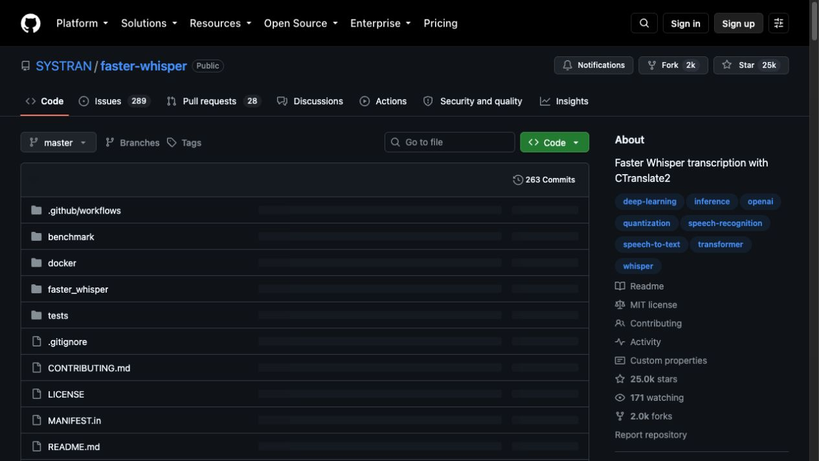
ACTUAL SCREEN
faster-whisper · Python 기반 local STT
Whisper 재구현
model·device·compute_type
segments generator
수업 전 model 준비
faster-whisper 공식 GitHub
LLM Agent & 업무자동화 · 2026.08.23
17:00–18:00 · STT & LANGSMITH
298
Notes:
강의 구간: 17:00–18:00 · STT부터 LangSmith까지 연결
이 장표의 역할: faster-whisper · Python 기반 local STT
진행: 핵심 문장을 먼저 말하고, 화면의 항목을 위에서 아래로 1개씩 연결한다.
확인 질문: 학습자가 자신의 업무 또는 포트폴리오 상황에 같은 원리를 적용해 1문장으로 설명하게 한다.
빠른 반: 아래 항목 중 하나를 실제 코드·정책·평가 지표로 확장한다.
복구 반: 용어보다 입력·처리·출력·검증의 네 칸만 채우고 다음 장으로 이동한다.
화면에서 메뉴·명령·성공 신호를 순서대로 짚는다.
[Sources]
- https://github.com/SYSTRAN/faster-whisper
[/Sources]

Slide 299
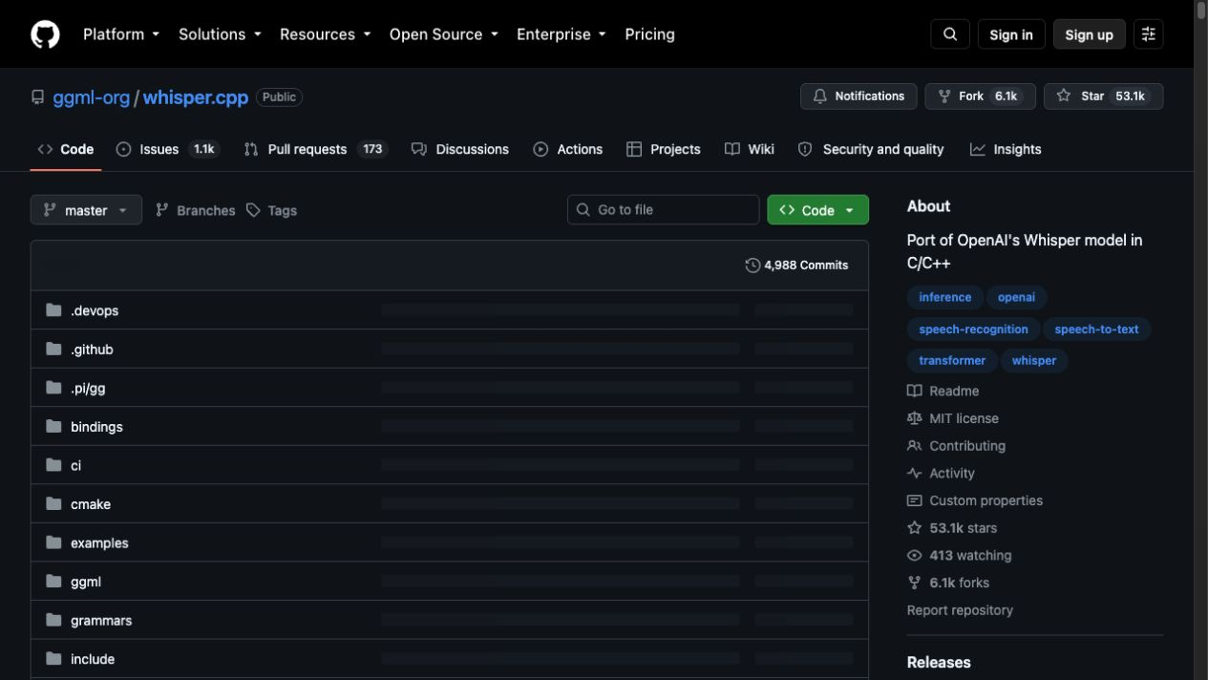
ACTUAL SCREEN
whisper.cpp · 경량 local 대안
C/C++ 기반
다양한 환경
CLI 실습 대안
모델 파일 사전 준비
whisper.cpp 공식 GitHub
LLM Agent & 업무자동화 · 2026.08.23
17:00–18:00 · STT & LANGSMITH
299
Notes:
강의 구간: 17:00–18:00 · STT부터 LangSmith까지 연결
이 장표의 역할: whisper.cpp · 경량 local 대안
진행: 핵심 문장을 먼저 말하고, 화면의 항목을 위에서 아래로 1개씩 연결한다.
확인 질문: 학습자가 자신의 업무 또는 포트폴리오 상황에 같은 원리를 적용해 1문장으로 설명하게 한다.
빠른 반: 아래 항목 중 하나를 실제 코드·정책·평가 지표로 확장한다.
복구 반: 용어보다 입력·처리·출력·검증의 네 칸만 채우고 다음 장으로 이동한다.
화면에서 메뉴·명령·성공 신호를 순서대로 짚는다.
[Sources]
- https://github.com/ggml-org/whisper.cpp
[/Sources]

Slide 300
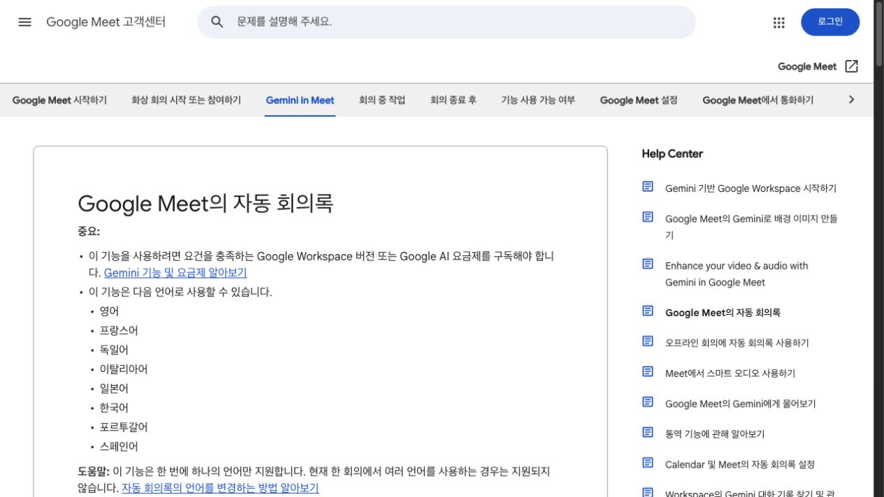
ACTUAL SCREEN
Google Meet 자동 노트 · 만들기보다 통합하기
구독·관리자 설정 의존
기존 전사·요약 활용
local은 예외·통제 학습
지원 범위 강의 전 확인
Google Meet Take notes for me 도움말
LLM Agent & 업무자동화 · 2026.08.23
17:00–18:00 · STT & LANGSMITH
300
Notes:
강의 구간: 17:00–18:00 · STT부터 LangSmith까지 연결
이 장표의 역할: Google Meet 자동 노트 · 만들기보다 통합하기
진행: 핵심 문장을 먼저 말하고, 화면의 항목을 위에서 아래로 1개씩 연결한다.
확인 질문: 학습자가 자신의 업무 또는 포트폴리오 상황에 같은 원리를 적용해 1문장으로 설명하게 한다.
빠른 반: 아래 항목 중 하나를 실제 코드·정책·평가 지표로 확장한다.
복구 반: 용어보다 입력·처리·출력·검증의 네 칸만 채우고 다음 장으로 이동한다.
화면에서 메뉴·명령·성공 신호를 순서대로 짚는다.
[Sources]
- https://support.google.com/meet/answer/14754931
[/Sources]

Slide 301
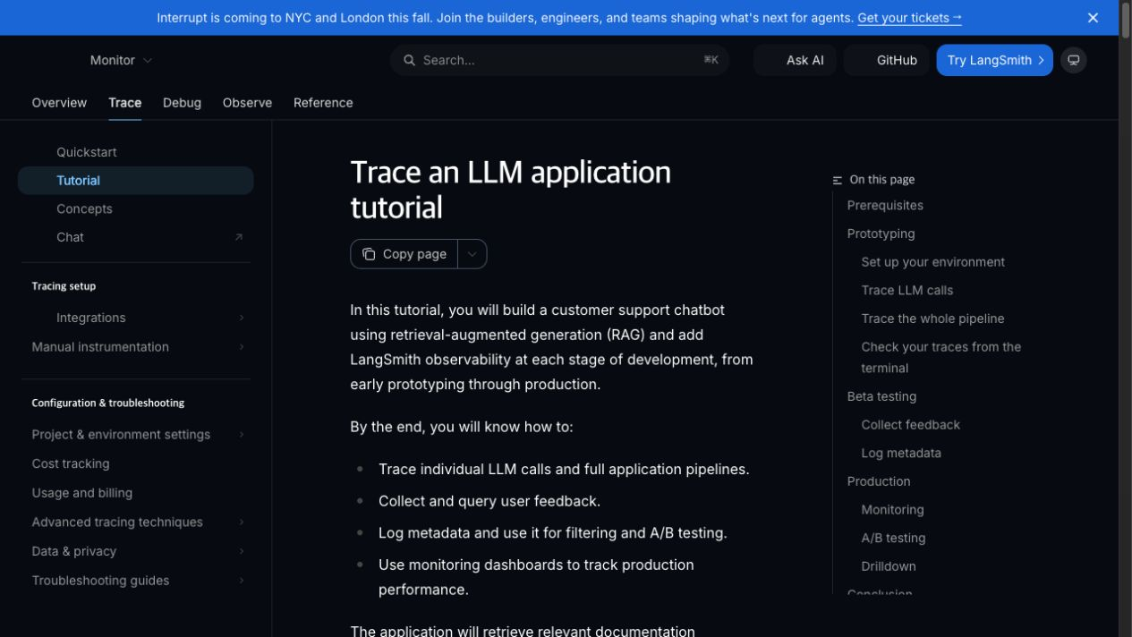
ACTUAL SCREEN
LangSmith observability · trace tree
node별 input/output
latency·token·error
metadata·tag
공개 샘플만
LangSmith Observability 공식 화면
LLM Agent & 업무자동화 · 2026.08.23
17:00–18:00 · STT & LANGSMITH
301
Notes:
강의 구간: 17:00–18:00 · STT부터 LangSmith까지 연결
이 장표의 역할: LangSmith observability · trace tree
진행: 핵심 문장을 먼저 말하고, 화면의 항목을 위에서 아래로 1개씩 연결한다.
확인 질문: 학습자가 자신의 업무 또는 포트폴리오 상황에 같은 원리를 적용해 1문장으로 설명하게 한다.
빠른 반: 아래 항목 중 하나를 실제 코드·정책·평가 지표로 확장한다.
복구 반: 용어보다 입력·처리·출력·검증의 네 칸만 채우고 다음 장으로 이동한다.
화면에서 메뉴·명령·성공 신호를 순서대로 짚는다.
[Sources]
- https://docs.langchain.com/langsmith/observability
[/Sources]

Slide 302
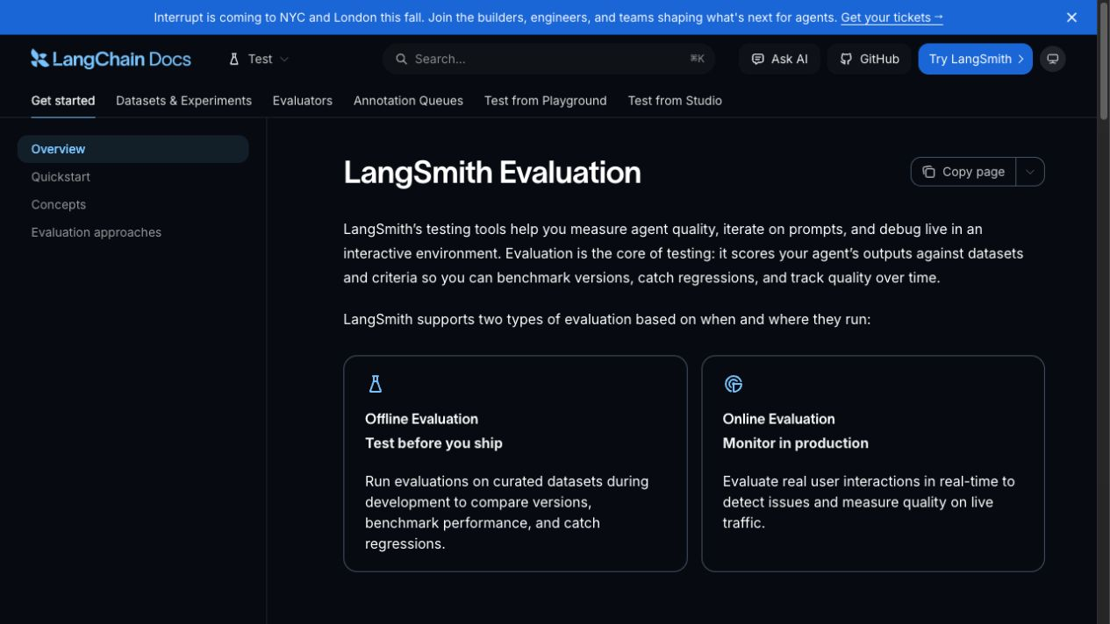
ACTUAL SCREEN
LangSmith evaluation · dataset과 experiment
offline evaluation
online monitoring
human feedback
baseline 비교
LangSmith Evaluation 공식 화면
LLM Agent & 업무자동화 · 2026.08.23
17:00–18:00 · STT & LANGSMITH
302
Notes:
강의 구간: 17:00–18:00 · STT부터 LangSmith까지 연결
이 장표의 역할: LangSmith evaluation · dataset과 experiment
진행: 핵심 문장을 먼저 말하고, 화면의 항목을 위에서 아래로 1개씩 연결한다.
확인 질문: 학습자가 자신의 업무 또는 포트폴리오 상황에 같은 원리를 적용해 1문장으로 설명하게 한다.
빠른 반: 아래 항목 중 하나를 실제 코드·정책·평가 지표로 확장한다.
복구 반: 용어보다 입력·처리·출력·검증의 네 칸만 채우고 다음 장으로 이동한다.
화면에서 메뉴·명령·성공 신호를 순서대로 짚는다.
[Sources]
- https://docs.langchain.com/langsmith/evaluation
[/Sources]

Slide 303
LIVE CODE
faster-whisper 최소 호출
CPU int8 경로
from faster_whisper import WhisperModel
model = WhisperModel("small", device="cpu", compute_type="int8")
segments, info = model.transcribe(audio_path, language="ko")
rows = [{"start": s.start, "end": s.end, "text": s.text}
for s in segments]
language 명시
segment timestamp
generator 소비
LLM Agent & 업무자동화 · 2026.08.23
17:00–18:00 · STT & LANGSMITH
303
Notes:
강의 구간: 17:00–18:00 · STT부터 LangSmith까지 연결
이 장표의 역할: faster-whisper 최소 호출
진행: 핵심 문장을 먼저 말하고, 화면의 항목을 위에서 아래로 1개씩 연결한다.
확인 질문: 학습자가 자신의 업무 또는 포트폴리오 상황에 같은 원리를 적용해 1문장으로 설명하게 한다.
빠른 반: 아래 항목 중 하나를 실제 코드·정책·평가 지표로 확장한다.
복구 반: 용어보다 입력·처리·출력·검증의 네 칸만 채우고 다음 장으로 이동한다.
코드를 위에서 아래로 읽고, 바꿔도 되는 값과 고정해야 할 계약을 구분한다.
[Sources]
- https://github.com/SYSTRAN/faster-whisper
[/Sources]

Slide 304
LIVE CODE
STT 품질 flag
무음
flags = []
if not text.strip(): flags.append("EMPTY")
if repeated_ratio(text) > 0.35: flags.append("REPETITION")
if duration > 0 and len(text) / duration < 0.5: flags.append("TOO_SPARSE")
if flags: status = "NEEDS_REVIEW"
반복
지나치게 희소
사람 검토
LLM Agent & 업무자동화 · 2026.08.23
17:00–18:00 · STT & LANGSMITH
304
Notes:
강의 구간: 17:00–18:00 · STT부터 LangSmith까지 연결
이 장표의 역할: STT 품질 flag
진행: 핵심 문장을 먼저 말하고, 화면의 항목을 위에서 아래로 1개씩 연결한다.
확인 질문: 학습자가 자신의 업무 또는 포트폴리오 상황에 같은 원리를 적용해 1문장으로 설명하게 한다.
빠른 반: 아래 항목 중 하나를 실제 코드·정책·평가 지표로 확장한다.
복구 반: 용어보다 입력·처리·출력·검증의 네 칸만 채우고 다음 장으로 이동한다.
코드를 위에서 아래로 읽고, 바꿔도 되는 값과 고정해야 할 계약을 구분한다.

Slide 305
LIVE CODE
LangSmith 환경 변수 경계
프로젝트 분리
LANGSMITH_TRACING=true
LANGSMITH_PROJECT=ipa-k-work-copilot
# LANGSMITH_API_KEY is set outside notebook
# never print or commit the key
key 환경 변수
교육 샘플만
tracing off fallback
LLM Agent & 업무자동화 · 2026.08.23
17:00–18:00 · STT & LANGSMITH
305
Notes:
강의 구간: 17:00–18:00 · STT부터 LangSmith까지 연결
이 장표의 역할: LangSmith 환경 변수 경계
진행: 핵심 문장을 먼저 말하고, 화면의 항목을 위에서 아래로 1개씩 연결한다.
확인 질문: 학습자가 자신의 업무 또는 포트폴리오 상황에 같은 원리를 적용해 1문장으로 설명하게 한다.
빠른 반: 아래 항목 중 하나를 실제 코드·정책·평가 지표로 확장한다.
복구 반: 용어보다 입력·처리·출력·검증의 네 칸만 채우고 다음 장으로 이동한다.
코드를 위에서 아래로 읽고, 바꿔도 되는 값과 고정해야 할 계약을 구분한다.

Slide 306
LIVE CODE
Trace metadata
dataset version
metadata = {
"dataset_version": "day2-v1",
"provider": "ollama",
"model": "qwen3:4b",
"thread_id": request_id,
"contains_pii": False,
"fallback_used": False
}
provider·model
thread 연결
민감성·fallback
LLM Agent & 업무자동화 · 2026.08.23
17:00–18:00 · STT & LANGSMITH
306
Notes:
강의 구간: 17:00–18:00 · STT부터 LangSmith까지 연결
이 장표의 역할: Trace metadata
진행: 핵심 문장을 먼저 말하고, 화면의 항목을 위에서 아래로 1개씩 연결한다.
확인 질문: 학습자가 자신의 업무 또는 포트폴리오 상황에 같은 원리를 적용해 1문장으로 설명하게 한다.
빠른 반: 아래 항목 중 하나를 실제 코드·정책·평가 지표로 확장한다.
복구 반: 용어보다 입력·처리·출력·검증의 네 칸만 채우고 다음 장으로 이동한다.
코드를 위에서 아래로 읽고, 바꿔도 되는 값과 고정해야 할 계약을 구분한다.

Slide 307
LIVE CODE
결정론적 evaluator
근거 연결률
def evidence_rate(output):
claims = output["decisions"] + output["action_items"]
linked = [c for c in claims if c.get("evidence_ids")]
return len(linked) / max(1, len(claims))
def schema_pass(output):
return MeetingResult.model_validate(output) is not None
schema pass
계산 재현
release threshold
LLM Agent & 업무자동화 · 2026.08.23
17:00–18:00 · STT & LANGSMITH
307
Notes:
강의 구간: 17:00–18:00 · STT부터 LangSmith까지 연결
이 장표의 역할: 결정론적 evaluator
진행: 핵심 문장을 먼저 말하고, 화면의 항목을 위에서 아래로 1개씩 연결한다.
확인 질문: 학습자가 자신의 업무 또는 포트폴리오 상황에 같은 원리를 적용해 1문장으로 설명하게 한다.
빠른 반: 아래 항목 중 하나를 실제 코드·정책·평가 지표로 확장한다.
복구 반: 용어보다 입력·처리·출력·검증의 네 칸만 채우고 다음 장으로 이동한다.
코드를 위에서 아래로 읽고, 바꿔도 되는 값과 고정해야 할 계약을 구분한다.

Slide 308
LIVE CODE
Release gate
품질
gate = (
schema_pass_rate >= 0.98
and evidence_rate >= 0.90
and false_publish == 0
and p95_latency_ms <= target
)
status = "READY" if gate else "HOLD"
안전
지연시간
보류 상태
LLM Agent & 업무자동화 · 2026.08.23
17:00–18:00 · STT & LANGSMITH
308
Notes:
강의 구간: 17:00–18:00 · STT부터 LangSmith까지 연결
이 장표의 역할: Release gate
진행: 핵심 문장을 먼저 말하고, 화면의 항목을 위에서 아래로 1개씩 연결한다.
확인 질문: 학습자가 자신의 업무 또는 포트폴리오 상황에 같은 원리를 적용해 1문장으로 설명하게 한다.
빠른 반: 아래 항목 중 하나를 실제 코드·정책·평가 지표로 확장한다.
복구 반: 용어보다 입력·처리·출력·검증의 네 칸만 채우고 다음 장으로 이동한다.
코드를 위에서 아래로 읽고, 바꿔도 되는 값과 고정해야 할 계약을 구분한다.

Slide 309
FOLLOW ALONG
실습 1 · Managed vs Local 선택표
1
현재 조직의 회의 도구를 적는다.
07 MIN
2
전사·요약 제공 여부를 적는다.
강사 화면 →
동일 단계 실행
3
계정·보존·권한 제약을 적는다.
4
local 최소 실습이 필요한 이유를 쓴다.
막히면 오류 코드와
현재 화면을 먼저 공유
완료 증거 | Managed/Local 비교표
LLM Agent & 업무자동화 · 2026.08.23
17:00–18:00 · STT & LANGSMITH
309
Notes:
강의 구간: 17:00–18:00 · STT부터 LangSmith까지 연결
이 장표의 역할: 실습 1 · Managed vs Local 선택표
진행: 핵심 문장을 먼저 말하고, 화면의 항목을 위에서 아래로 1개씩 연결한다.
확인 질문: 학습자가 자신의 업무 또는 포트폴리오 상황에 같은 원리를 적용해 1문장으로 설명하게 한다.
빠른 반: 아래 항목 중 하나를 실제 코드·정책·평가 지표로 확장한다.
복구 반: 용어보다 입력·처리·출력·검증의 네 칸만 채우고 다음 장으로 이동한다.
실습 07 MIN. 5분·2분·1분 전에 남은 시간을 공지한다.

Slide 310
FOLLOW ALONG
실습 2 · STT quality policy
1
무음 기준을 정한다.
08 MIN
2
반복 기준을 정한다.
강사 화면 →
동일 단계 실행
3
이름·날짜 오류를 정한다.
4
사람 검토로 보내는 조건을 적는다.
막히면 오류 코드와
현재 화면을 먼저 공유
완료 증거 | STT review rule
LLM Agent & 업무자동화 · 2026.08.23
17:00–18:00 · STT & LANGSMITH
310
Notes:
강의 구간: 17:00–18:00 · STT부터 LangSmith까지 연결
이 장표의 역할: 실습 2 · STT quality policy
진행: 핵심 문장을 먼저 말하고, 화면의 항목을 위에서 아래로 1개씩 연결한다.
확인 질문: 학습자가 자신의 업무 또는 포트폴리오 상황에 같은 원리를 적용해 1문장으로 설명하게 한다.
빠른 반: 아래 항목 중 하나를 실제 코드·정책·평가 지표로 확장한다.
복구 반: 용어보다 입력·처리·출력·검증의 네 칸만 채우고 다음 장으로 이동한다.
실습 08 MIN. 5분·2분·1분 전에 남은 시간을 공지한다.

Slide 311
FOLLOW ALONG
실습 3 · Trace에서 답할 질문
1
가장 느린 node를 묻는다.
08 MIN
2
가장 자주 실패한 오류를 묻는다.
강사 화면 →
동일 단계 실행
3
사람이 많이 수정한 필드를 묻는다.
4
각 질문에 필요한 metadata를 적는다.
막히면 오류 코드와
현재 화면을 먼저 공유
완료 증거 | 질문 3개 + 필드
LLM Agent & 업무자동화 · 2026.08.23
17:00–18:00 · STT & LANGSMITH
311
Notes:
강의 구간: 17:00–18:00 · STT부터 LangSmith까지 연결
이 장표의 역할: 실습 3 · Trace에서 답할 질문
진행: 핵심 문장을 먼저 말하고, 화면의 항목을 위에서 아래로 1개씩 연결한다.
확인 질문: 학습자가 자신의 업무 또는 포트폴리오 상황에 같은 원리를 적용해 1문장으로 설명하게 한다.
빠른 반: 아래 항목 중 하나를 실제 코드·정책·평가 지표로 확장한다.
복구 반: 용어보다 입력·처리·출력·검증의 네 칸만 채우고 다음 장으로 이동한다.
실습 08 MIN. 5분·2분·1분 전에 남은 시간을 공지한다.

Slide 312
FOLLOW ALONG
실습 4 · Evaluation dataset 설계
1
정상 회의 2건을 정한다.
10 MIN
2
무음·모호한 날짜·근거 누락 사례를 추가한다.
강사 화면 →
동일 단계 실행
3
reference JSON을 정한다.
4
schema·evidence evaluator를 연결한다.
막히면 오류 코드와
현재 화면을 먼저 공유
완료 증거 | dataset 5건 설계
LLM Agent & 업무자동화 · 2026.08.23
17:00–18:00 · STT & LANGSMITH
312
Notes:
강의 구간: 17:00–18:00 · STT부터 LangSmith까지 연결
이 장표의 역할: 실습 4 · Evaluation dataset 설계
진행: 핵심 문장을 먼저 말하고, 화면의 항목을 위에서 아래로 1개씩 연결한다.
확인 질문: 학습자가 자신의 업무 또는 포트폴리오 상황에 같은 원리를 적용해 1문장으로 설명하게 한다.
빠른 반: 아래 항목 중 하나를 실제 코드·정책·평가 지표로 확장한다.
복구 반: 용어보다 입력·처리·출력·검증의 네 칸만 채우고 다음 장으로 이동한다.
실습 10 MIN. 5분·2분·1분 전에 남은 시간을 공지한다.

Slide 313
FOLLOW ALONG
실습 5 · 40시간 architecture 설명
1
STT부터 publish까지 그린다.
10 MIN
2
LangChain·LangGraph·LangSmith 위치를 표시한다.
강사 화면 →
동일 단계 실행
3
Human Approval과 fallback을 표시한다.
4
짝에게 90초로 설명한다.
막히면 오류 코드와
현재 화면을 먼저 공유
완료 증거 | 전체 architecture 1장
LLM Agent & 업무자동화 · 2026.08.23
17:00–18:00 · STT & LANGSMITH
313
Notes:
강의 구간: 17:00–18:00 · STT부터 LangSmith까지 연결
이 장표의 역할: 실습 5 · 40시간 architecture 설명
진행: 핵심 문장을 먼저 말하고, 화면의 항목을 위에서 아래로 1개씩 연결한다.
확인 질문: 학습자가 자신의 업무 또는 포트폴리오 상황에 같은 원리를 적용해 1문장으로 설명하게 한다.
빠른 반: 아래 항목 중 하나를 실제 코드·정책·평가 지표로 확장한다.
복구 반: 용어보다 입력·처리·출력·검증의 네 칸만 채우고 다음 장으로 이동한다.
실습 10 MIN. 5분·2분·1분 전에 남은 시간을 공지한다.

Slide 314
FAILURE → RECOVERY
실패 1 · STT 결과를 정답으로 간주
실패 패턴
복구 원칙
이름·숫자 오류
quality flags
무음 반복
원문 audio link
화자 혼동
사람 correction
timestamp 유실
segment evidence
LLM Agent & 업무자동화 · 2026.08.23
17:00–18:00 · STT & LANGSMITH
314
Notes:
강의 구간: 17:00–18:00 · STT부터 LangSmith까지 연결
이 장표의 역할: 실패 1 · STT 결과를 정답으로 간주
진행: 핵심 문장을 먼저 말하고, 화면의 항목을 위에서 아래로 1개씩 연결한다.
확인 질문: 학습자가 자신의 업무 또는 포트폴리오 상황에 같은 원리를 적용해 1문장으로 설명하게 한다.
빠른 반: 아래 항목 중 하나를 실제 코드·정책·평가 지표로 확장한다.
복구 반: 용어보다 입력·처리·출력·검증의 네 칸만 채우고 다음 장으로 이동한다.
실패를 숨기지 않고 재현한 뒤, 재시도·중단·사람 검토 중 하나를 선택한다.

Slide 315
FAILURE → RECOVERY
실패 2 · 모든 trace에 원문 전송
실패 패턴
복구 원칙
개인정보
공개·합성 샘플
회사 기밀
masking
보존 정책 불명
metadata 최소화
교육 계정 혼용
local JSONL fallback
LLM Agent & 업무자동화 · 2026.08.23
17:00–18:00 · STT & LANGSMITH
315
Notes:
강의 구간: 17:00–18:00 · STT부터 LangSmith까지 연결
이 장표의 역할: 실패 2 · 모든 trace에 원문 전송
진행: 핵심 문장을 먼저 말하고, 화면의 항목을 위에서 아래로 1개씩 연결한다.
확인 질문: 학습자가 자신의 업무 또는 포트폴리오 상황에 같은 원리를 적용해 1문장으로 설명하게 한다.
빠른 반: 아래 항목 중 하나를 실제 코드·정책·평가 지표로 확장한다.
복구 반: 용어보다 입력·처리·출력·검증의 네 칸만 채우고 다음 장으로 이동한다.
실패를 숨기지 않고 재현한 뒤, 재시도·중단·사람 검토 중 하나를 선택한다.

Slide 316
FAILURE → RECOVERY
실패 3 · trace만 보고 평가 완료
실패 패턴
복구 원칙
관찰은 가능
dataset
정답 기준 없음
evaluator
회귀 판단 불가
baseline
release 결정 없음
gate·HOLD
LLM Agent & 업무자동화 · 2026.08.23
17:00–18:00 · STT & LANGSMITH
316
Notes:
강의 구간: 17:00–18:00 · STT부터 LangSmith까지 연결
이 장표의 역할: 실패 3 · trace만 보고 평가 완료
진행: 핵심 문장을 먼저 말하고, 화면의 항목을 위에서 아래로 1개씩 연결한다.
확인 질문: 학습자가 자신의 업무 또는 포트폴리오 상황에 같은 원리를 적용해 1문장으로 설명하게 한다.
빠른 반: 아래 항목 중 하나를 실제 코드·정책·평가 지표로 확장한다.
복구 반: 용어보다 입력·처리·출력·검증의 네 칸만 채우고 다음 장으로 이동한다.
실패를 숨기지 않고 재현한 뒤, 재시도·중단·사람 검토 중 하나를 선택한다.

Slide 317
FAILURE → RECOVERY
실패 4 · 무료 포함량을 무제한으로 오해
실패 패턴
복구 원칙
대량 trace
현재 계정 한도 확인
장기 retention
수업 project 분리
팀 공유
소량 dataset
예상치 못한 비용
tracing off 대체
LLM Agent & 업무자동화 · 2026.08.23
17:00–18:00 · STT & LANGSMITH
317
Notes:
강의 구간: 17:00–18:00 · STT부터 LangSmith까지 연결
이 장표의 역할: 실패 4 · 무료 포함량을 무제한으로 오해
진행: 핵심 문장을 먼저 말하고, 화면의 항목을 위에서 아래로 1개씩 연결한다.
확인 질문: 학습자가 자신의 업무 또는 포트폴리오 상황에 같은 원리를 적용해 1문장으로 설명하게 한다.
빠른 반: 아래 항목 중 하나를 실제 코드·정책·평가 지표로 확장한다.
복구 반: 용어보다 입력·처리·출력·검증의 네 칸만 채우고 다음 장으로 이동한다.
실패를 숨기지 않고 재현한 뒤, 재시도·중단·사람 검토 중 하나를 선택한다.
[Sources]
- https://docs.langchain.com/langsmith/billing
- https://docs.langchain.com/langsmith/administration-overview
[/Sources]

Slide 318
CAREER TRACK
재직자 · 운영 dashboard 질문
매일 볼 것
배포 전 볼 것
failure rate
dataset score
review queue
schema·evidence
latency
false publish
cost·fallback
rollback 기준
LLM Agent & 업무자동화 · 2026.08.23
17:00–18:00 · STT & LANGSMITH
318
Notes:
강의 구간: 17:00–18:00 · STT부터 LangSmith까지 연결
이 장표의 역할: 재직자 · 운영 dashboard 질문
진행: 핵심 문장을 먼저 말하고, 화면의 항목을 위에서 아래로 1개씩 연결한다.
확인 질문: 학습자가 자신의 업무 또는 포트폴리오 상황에 같은 원리를 적용해 1문장으로 설명하게 한다.
빠른 반: 아래 항목 중 하나를 실제 코드·정책·평가 지표로 확장한다.
복구 반: 용어보다 입력·처리·출력·검증의 네 칸만 채우고 다음 장으로 이동한다.
실패를 숨기지 않고 재현한 뒤, 재시도·중단·사람 검토 중 하나를 선택한다.

Slide 319
CAREER TRACK
구직자 · 최종 발표 5분
구성
증거
문제 30초
audio/text
demo 2분
approved output
실패·trace 1분
failure recovery
한계·다음 30초
repo·tests·eval
LLM Agent & 업무자동화 · 2026.08.23
17:00–18:00 · STT & LANGSMITH
319
Notes:
강의 구간: 17:00–18:00 · STT부터 LangSmith까지 연결
이 장표의 역할: 구직자 · 최종 발표 5분
진행: 핵심 문장을 먼저 말하고, 화면의 항목을 위에서 아래로 1개씩 연결한다.
확인 질문: 학습자가 자신의 업무 또는 포트폴리오 상황에 같은 원리를 적용해 1문장으로 설명하게 한다.
빠른 반: 아래 항목 중 하나를 실제 코드·정책·평가 지표로 확장한다.
복구 반: 용어보다 입력·처리·출력·검증의 네 칸만 채우고 다음 장으로 이동한다.
실패를 숨기지 않고 재현한 뒤, 재시도·중단·사람 검토 중 하나를 선택한다.

Slide 320
CHECKPOINT
Exit Ticket · 다음 32시간으로
개인 작성 3분 → 짝 설명 3분 → 전체 공유 4분
1
STT·LLM·LangChain·LangGraph·LangSmith의 역할을 한 줄씩 말할 수 있는가?
2
외부 쓰기 전에 Human Approval과 idempotency가 필요한 이유는?
3
내 프로젝트가 HOLD되는 release gate를 한 가지 정의했는가?
LLM Agent & 업무자동화 · 2026.08.23
17:00–18:00 · STT & LANGSMITH
320
Notes:
강의 구간: 17:00–18:00 · STT부터 LangSmith까지 연결
이 장표의 역할: Exit Ticket · 다음 32시간으로
진행: 핵심 문장을 먼저 말하고, 화면의 항목을 위에서 아래로 1개씩 연결한다.
확인 질문: 학습자가 자신의 업무 또는 포트폴리오 상황에 같은 원리를 적용해 1문장으로 설명하게 한다.
빠른 반: 아래 항목 중 하나를 실제 코드·정책·평가 지표로 확장한다.
복구 반: 용어보다 입력·처리·출력·검증의 네 칸만 채우고 다음 장으로 이동한다.
마지막에 Day2–5는 일반 점심 12:00–13:00으로 운영한다고 다시 공지한다.

